Slide 1
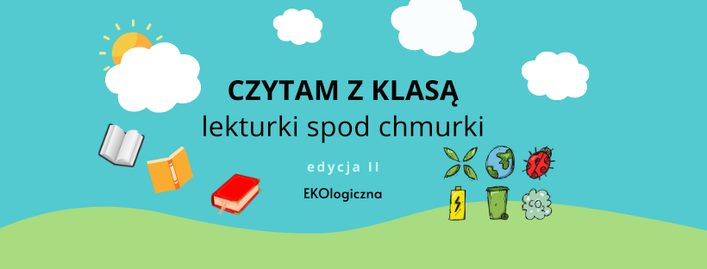
KLASA IIIa
Zespół Placówek Oświatowych
im. Janusza Korczaka w Kopance

Slide 2
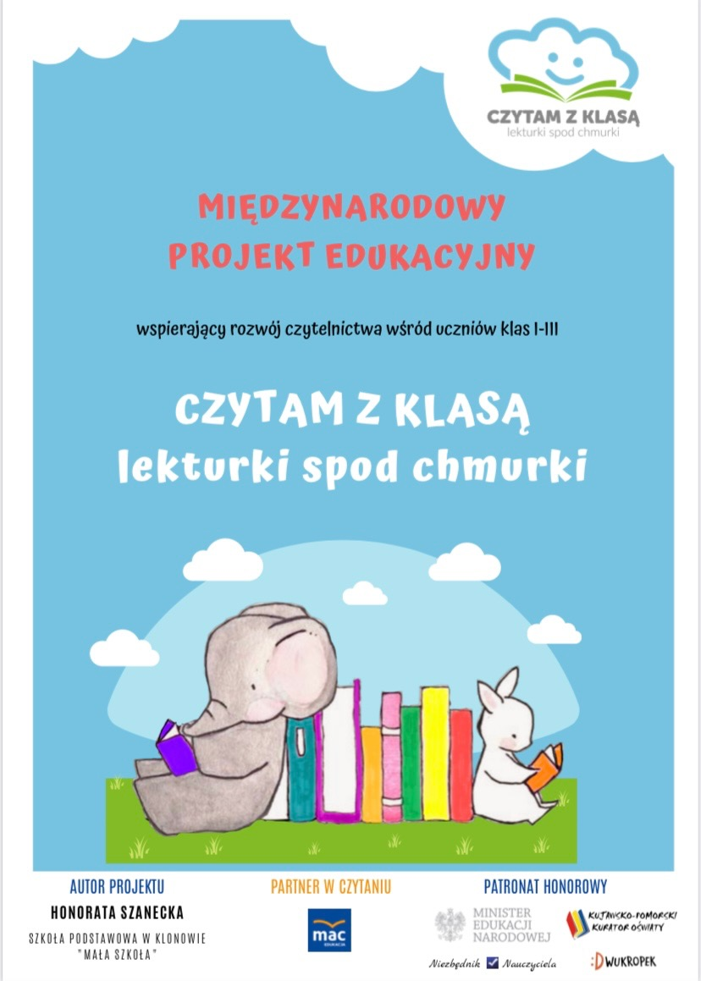
ZAPRASZAMY!
KLASA III

Slide 3
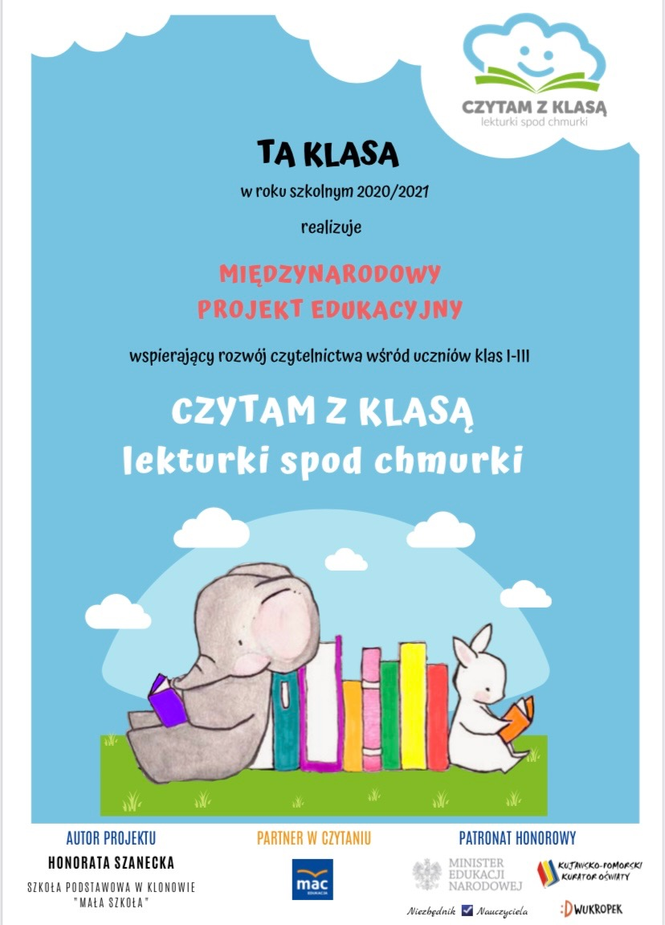
KLASA IIIa

Slide 4
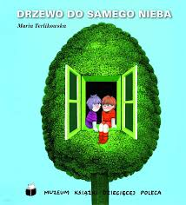
“MAŁA CHMURKA W KRAINIE DRZEW”
Uczniowie klasy IIIa kolejny raz przystąpili do realizacji MIĘDZYNARODOWEGO PROGRAMU EDUKACYJNEGO “Czytam z klasą - lekturki spod chmurki” II edycja EKOlogiczna. Wybrana lektura z którą uczniowie pracowali i mieli okazję bliżej poznać bohaterów książki to:
“Drzewo do samego nieba”.
MODUŁ I

Slide 5
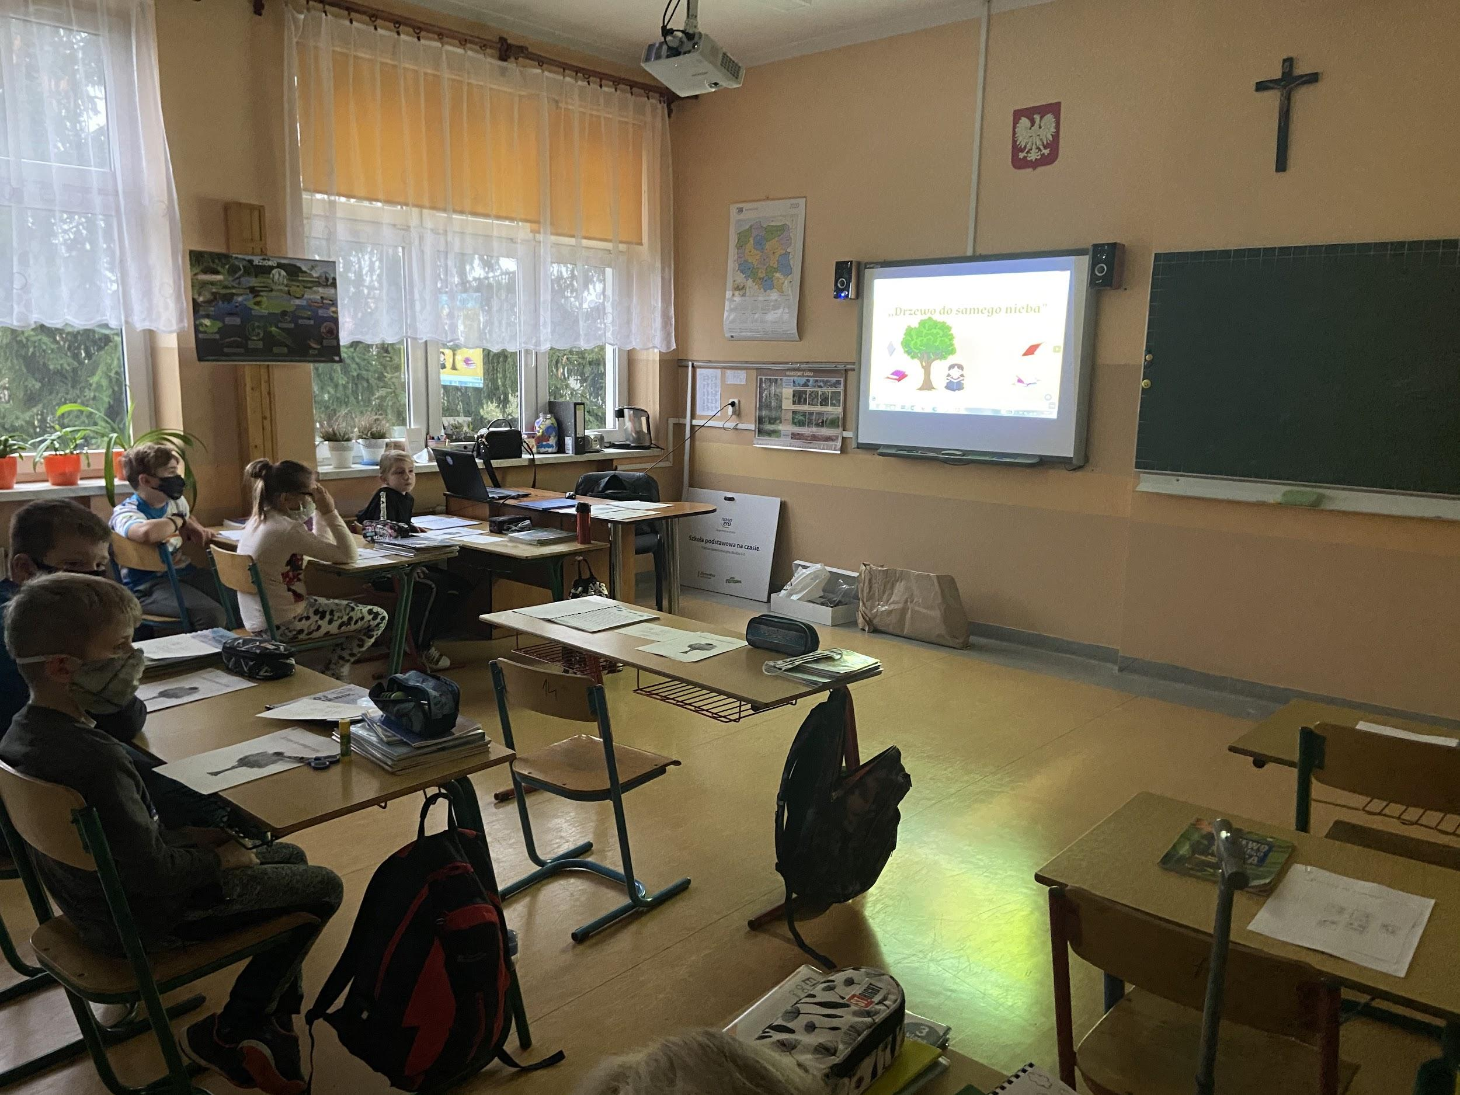
“Drzewo do samego nieba”

Slide 6
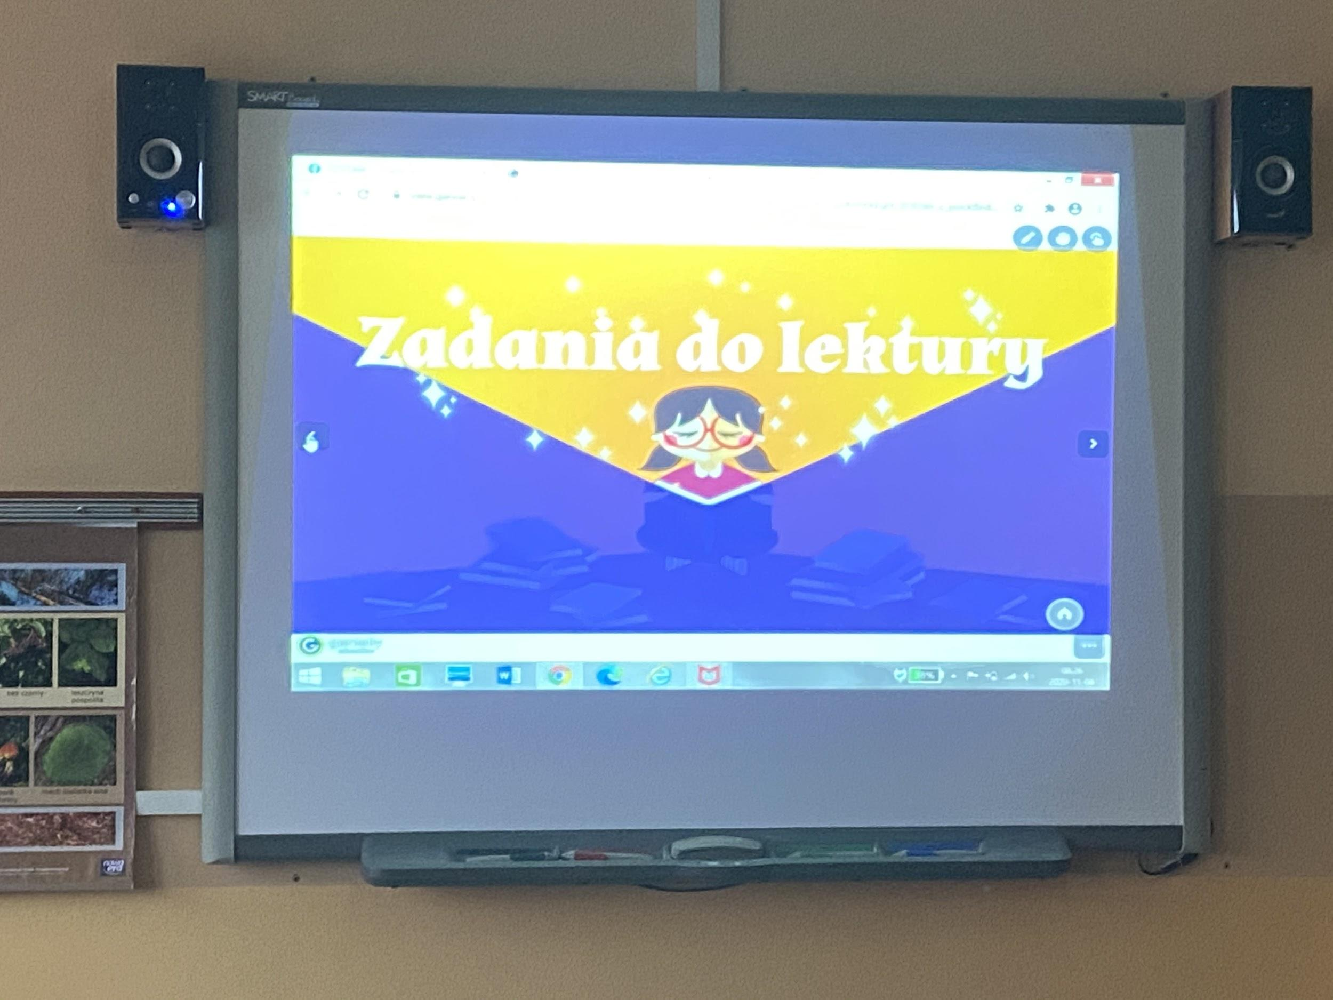
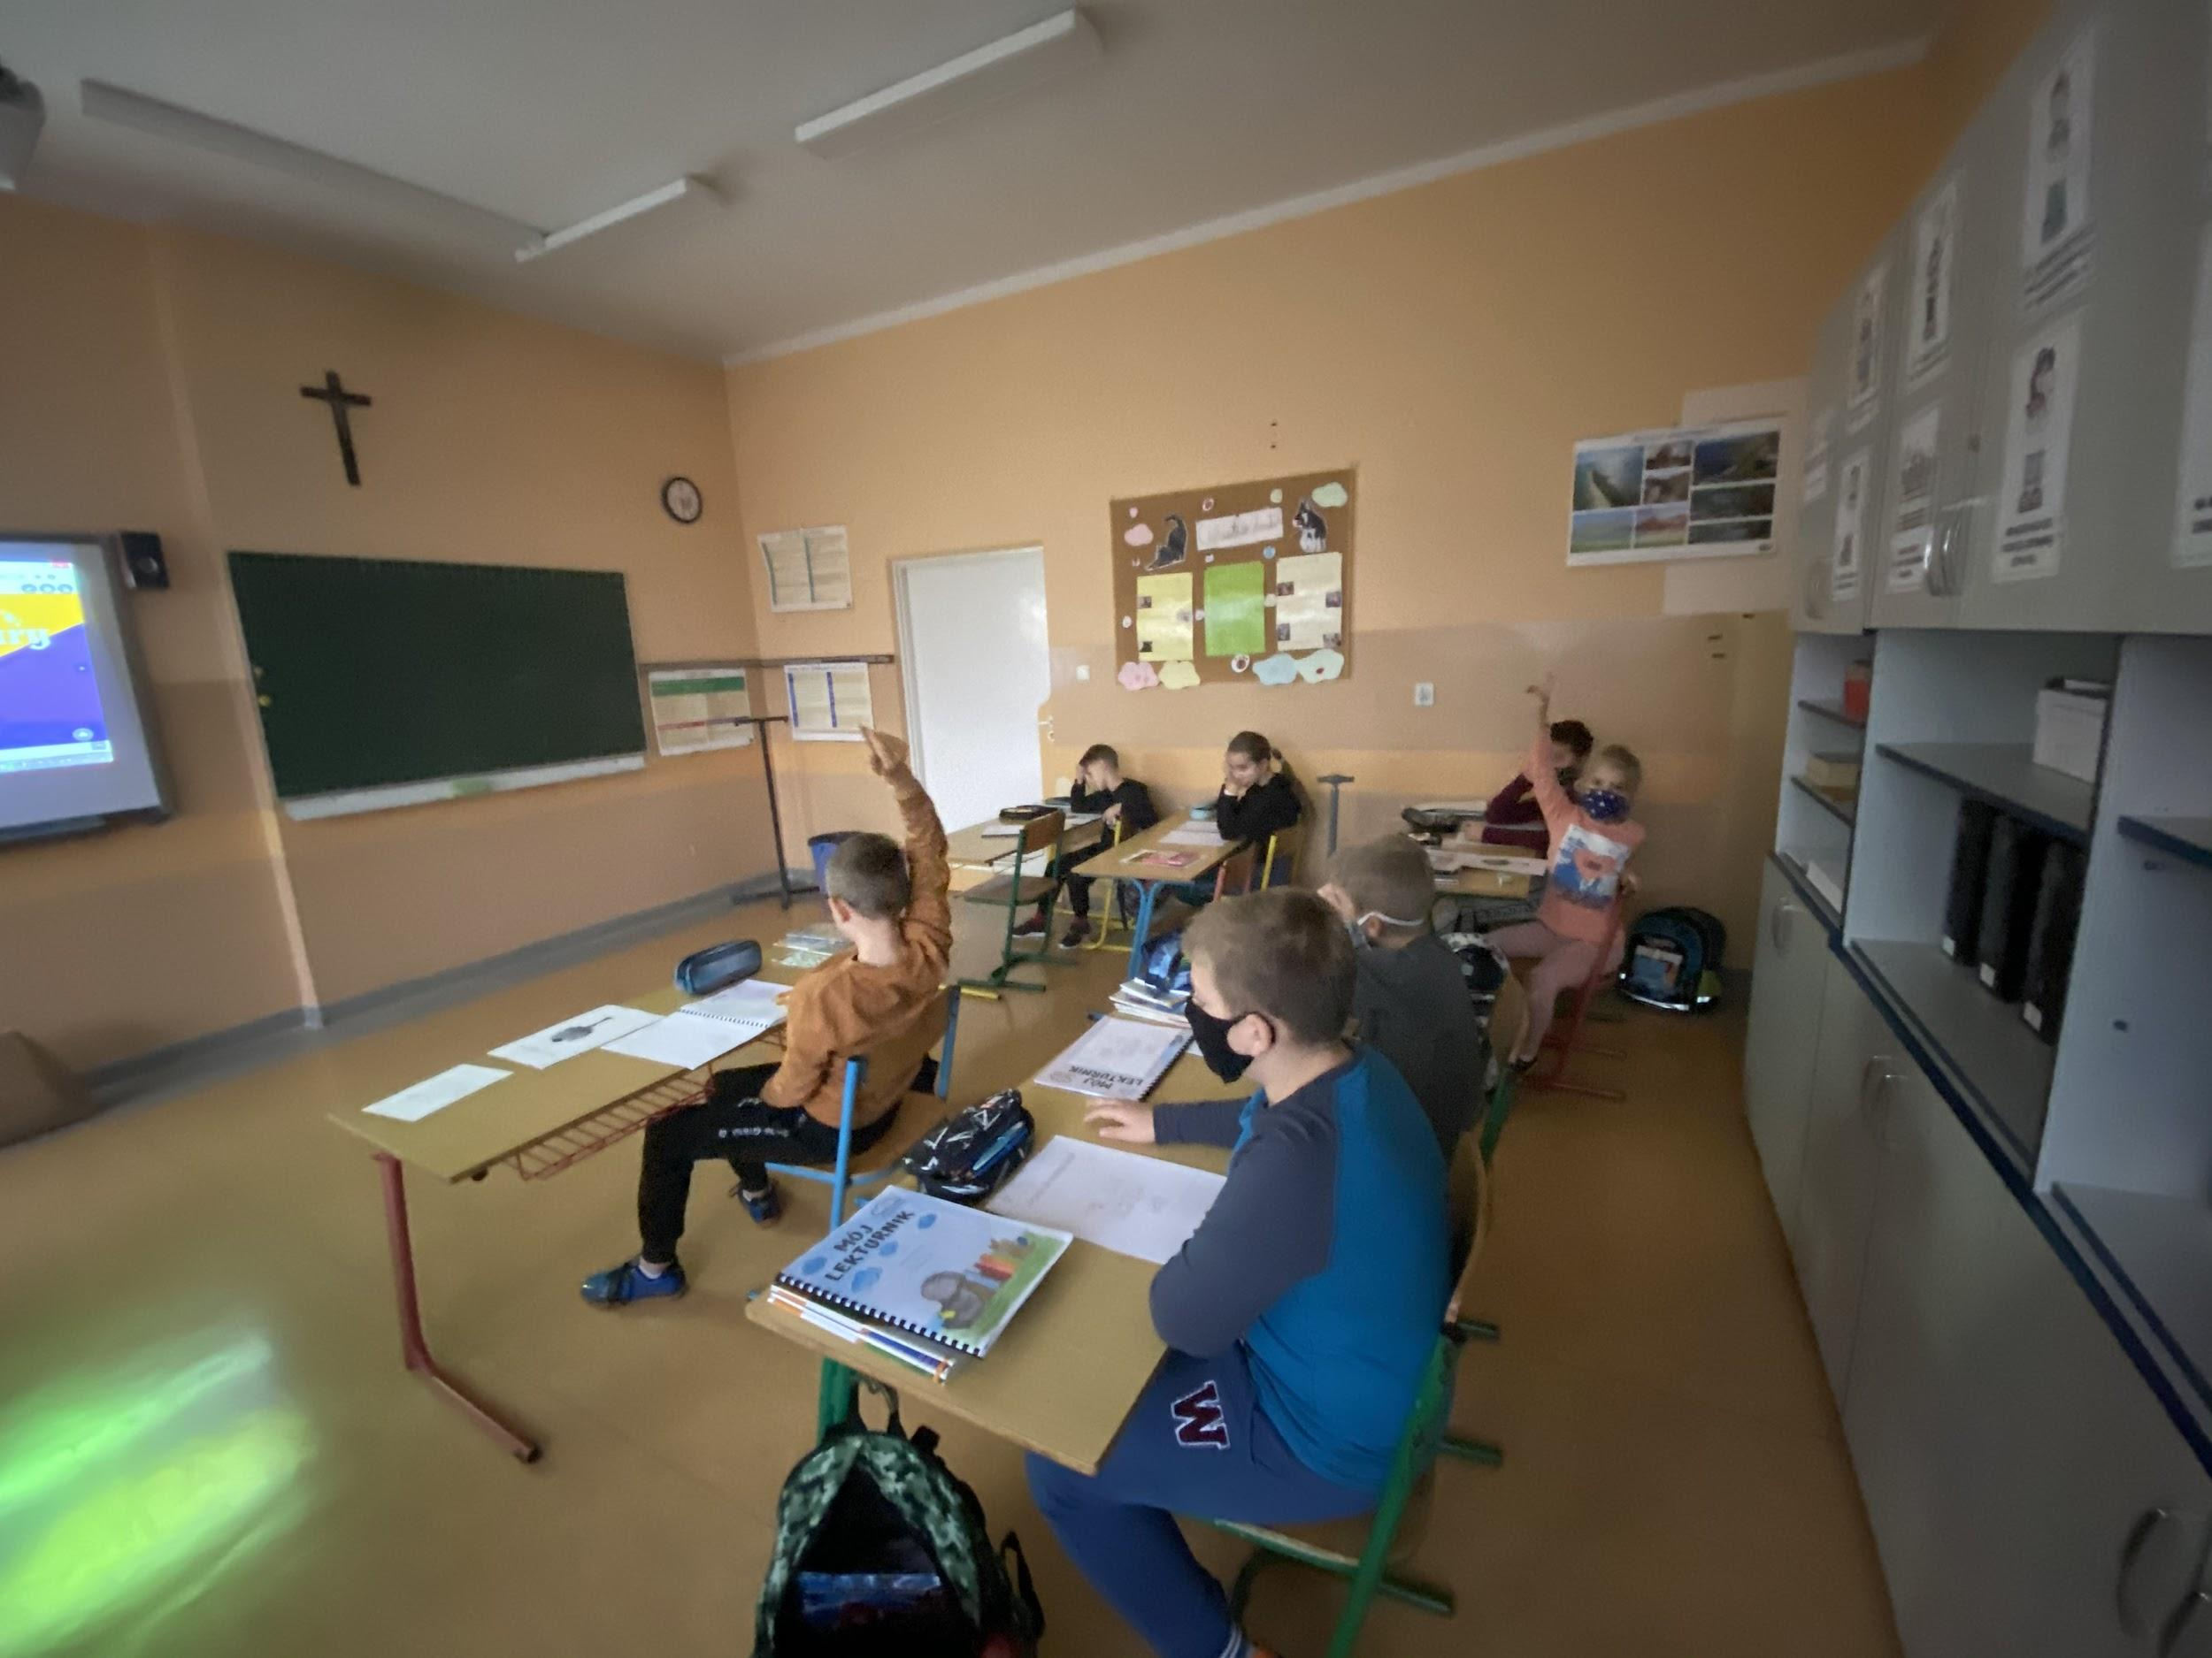
“Drzewo do samego nieba”

Slide 7
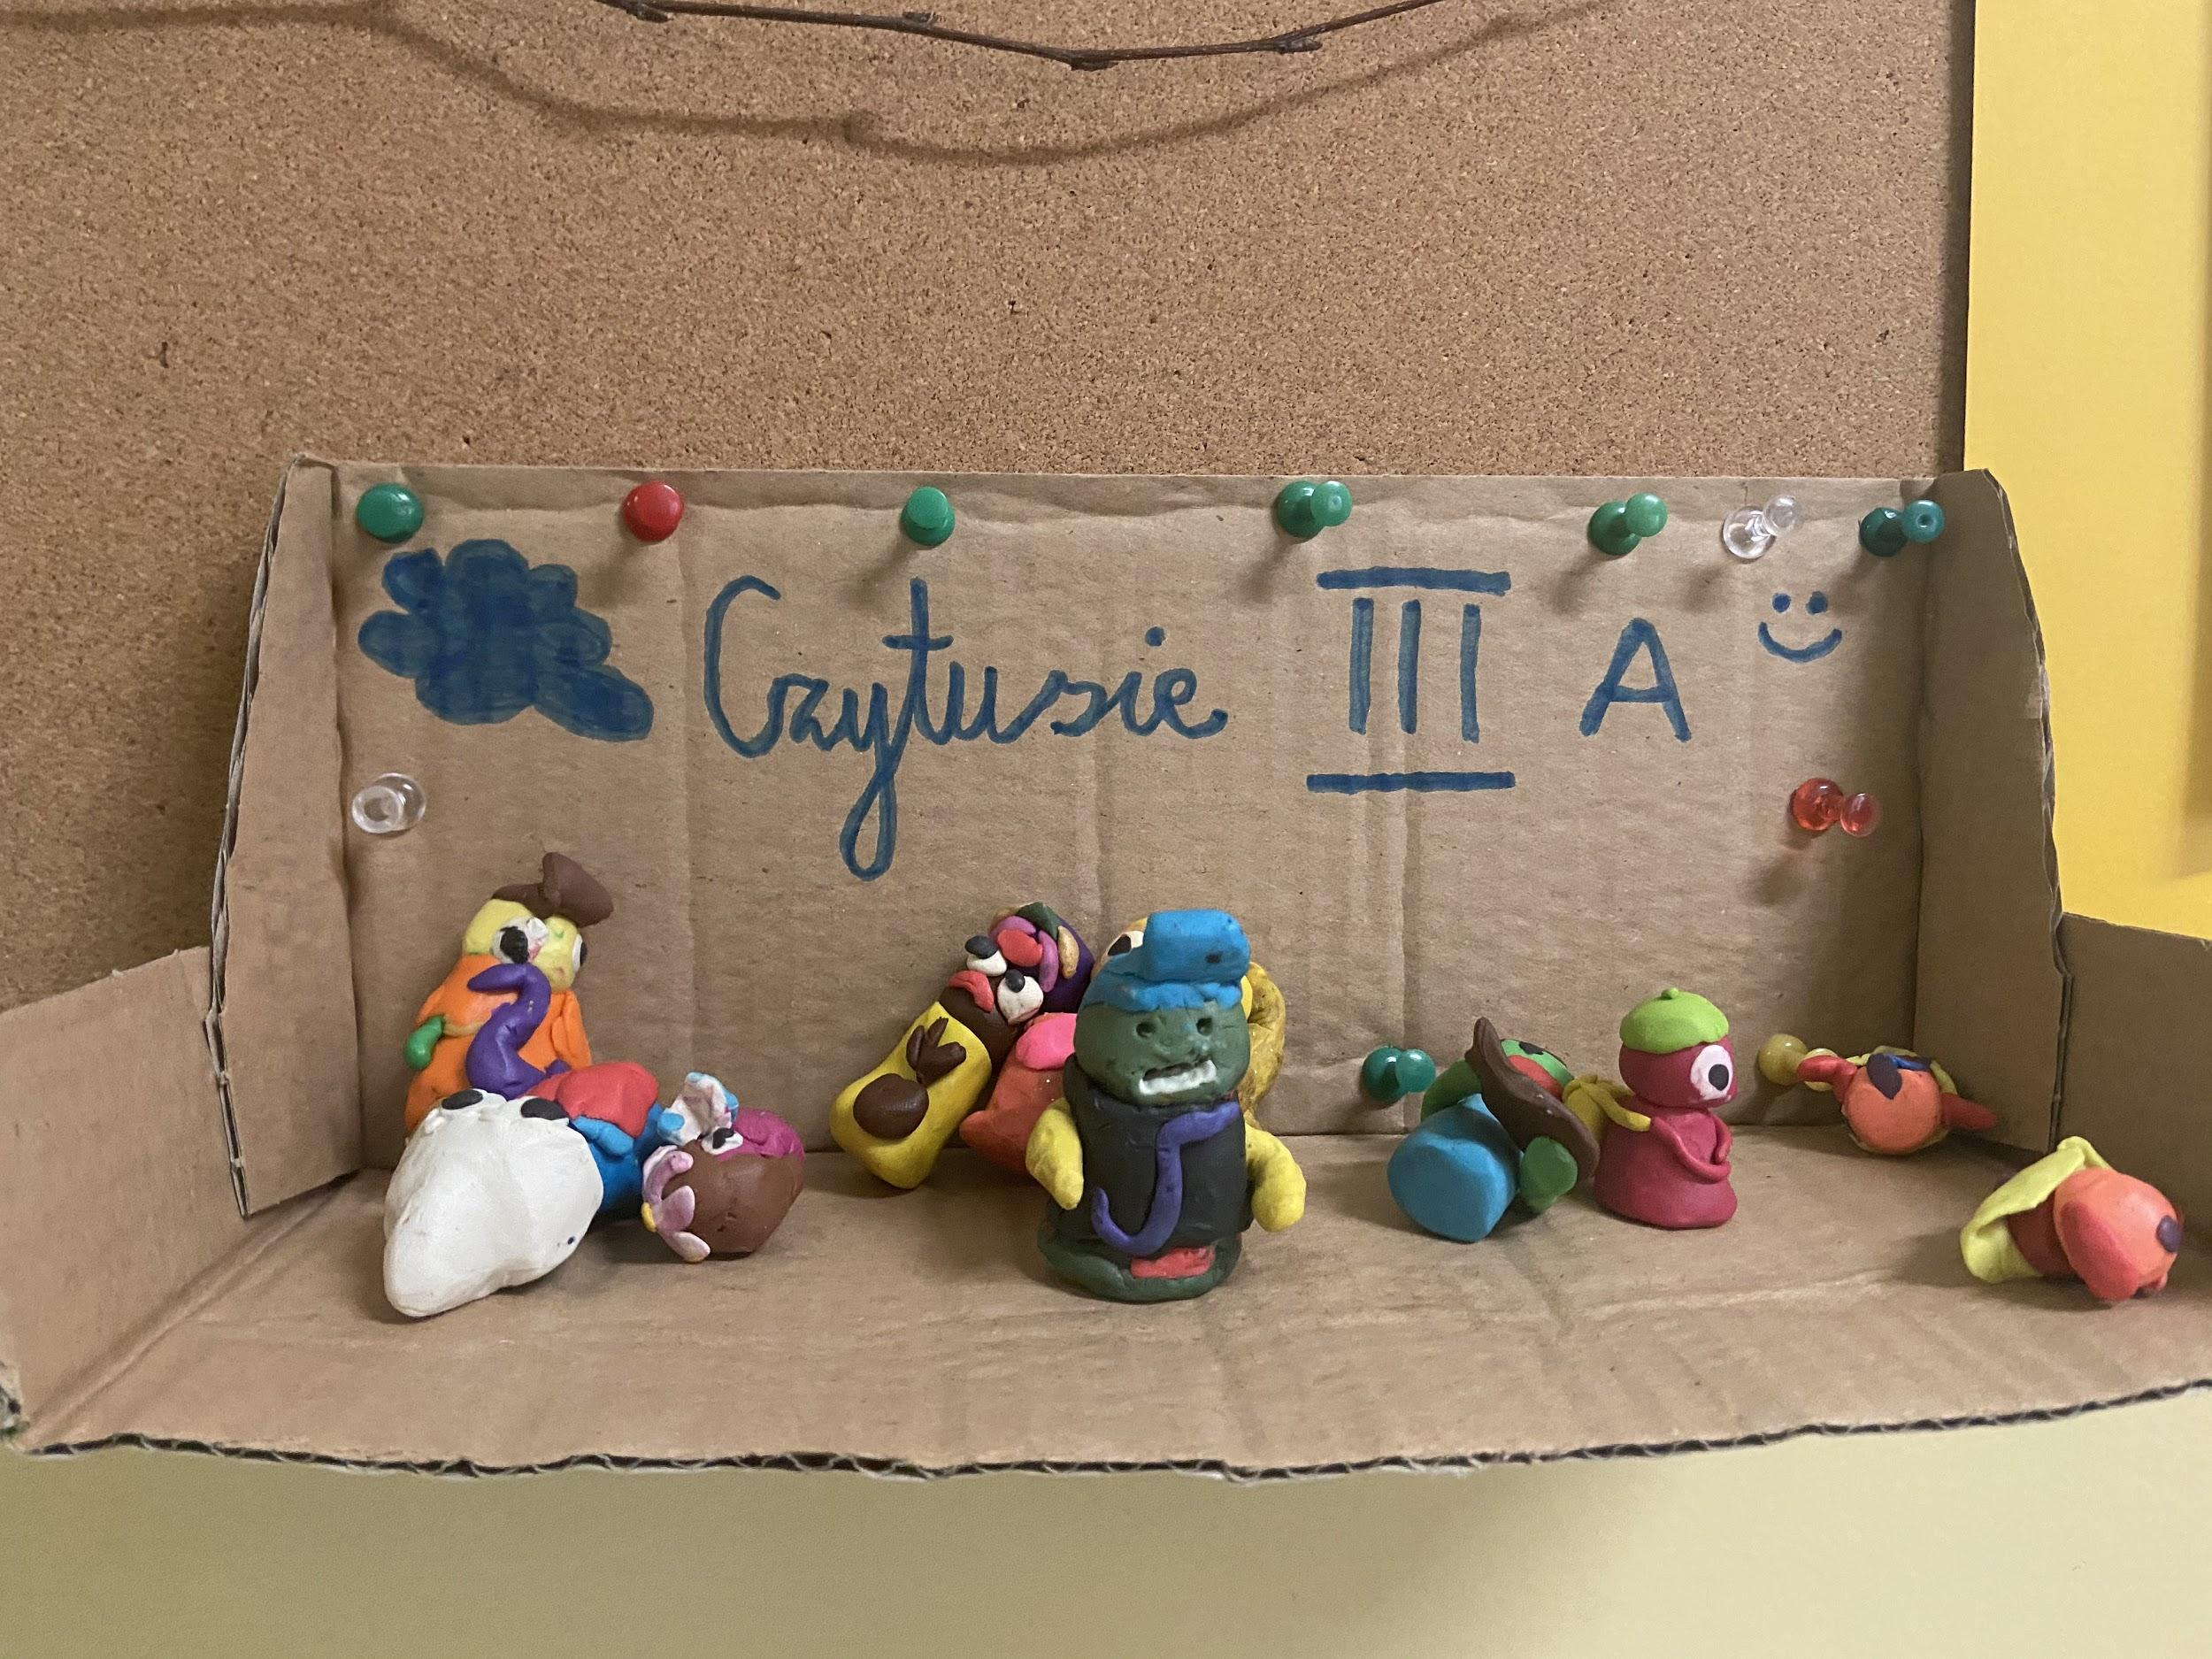
Na początku rozpoczynającej się w przygody z lekturami każdy uczeń ulepił swojego Czytusia, pomocnika w czytaniu lektur. Mali przyjaciele wygodnie odpoczywali na półeczce, która zawisła na szkolnym korytarzu oraz podziwiali dalszą pracę uczniów klasy IIIa.

Slide 8
ZADANIE 1
Szkolna przygoda z lekturą pt. “Drzewo do samego nieba” rozpoczęła się po przeczytaniu jej w zaciszu domowym oraz zapoznaniu się z biografią autorki książki. Po przeczytaniu lektury trzecioklasiści radośni i pełni energii wkroczyli pewnym krokiem na lekcje edukacji polonistycznej, aby wypełnić swoje lekturniki. Pokolorowali okładkę, podpisali się na pierwszej stronie oraz uzupełnili strony związane z pierwszą lekturą. Trzeba przyznać, że to zadanie poszło im znakomicie.

Slide 9
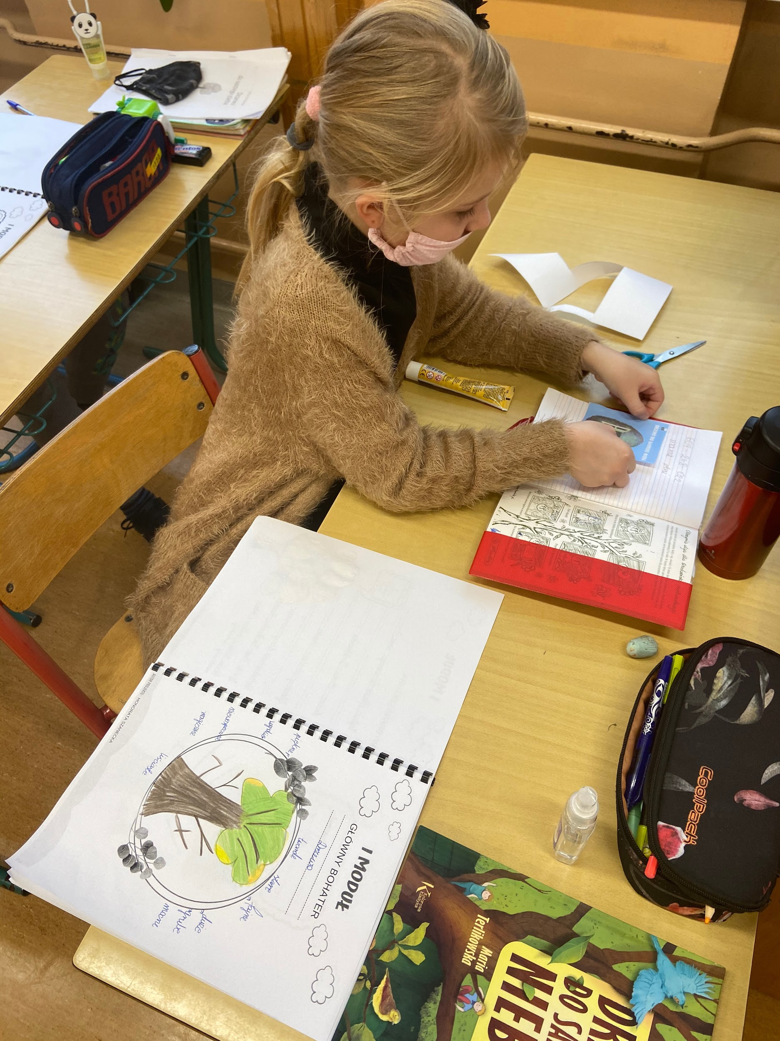
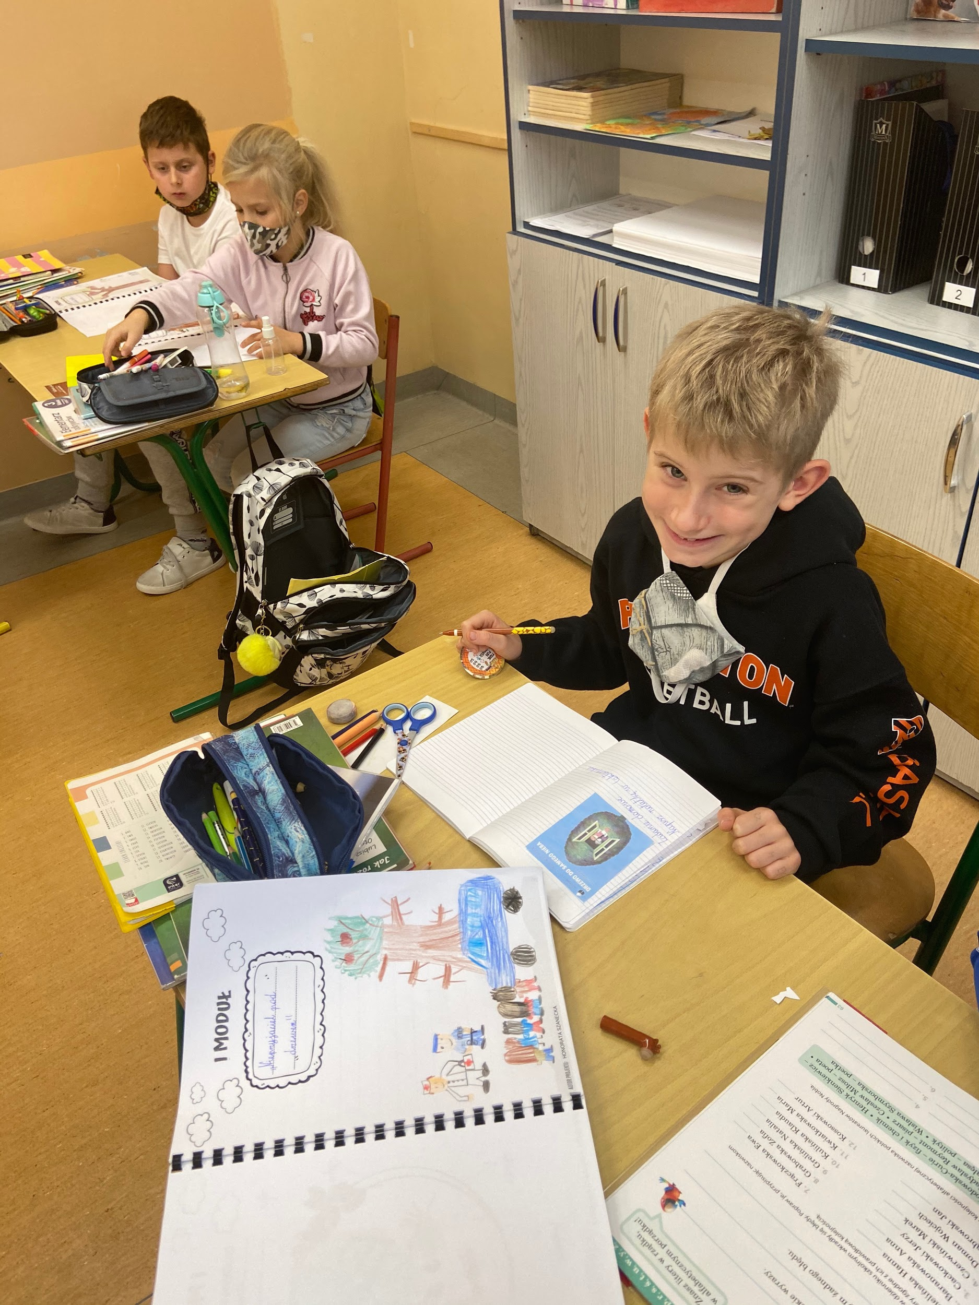
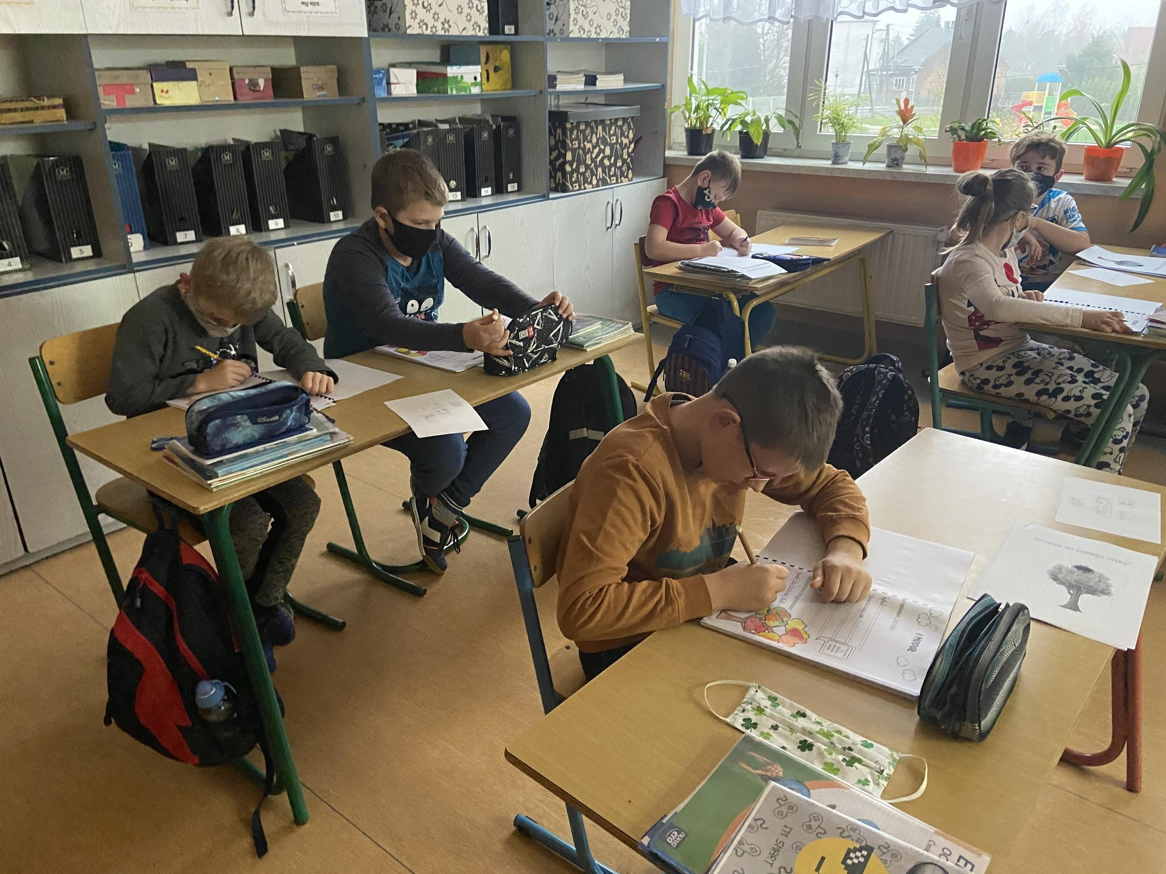
FOTORELACJA:

Slide 10
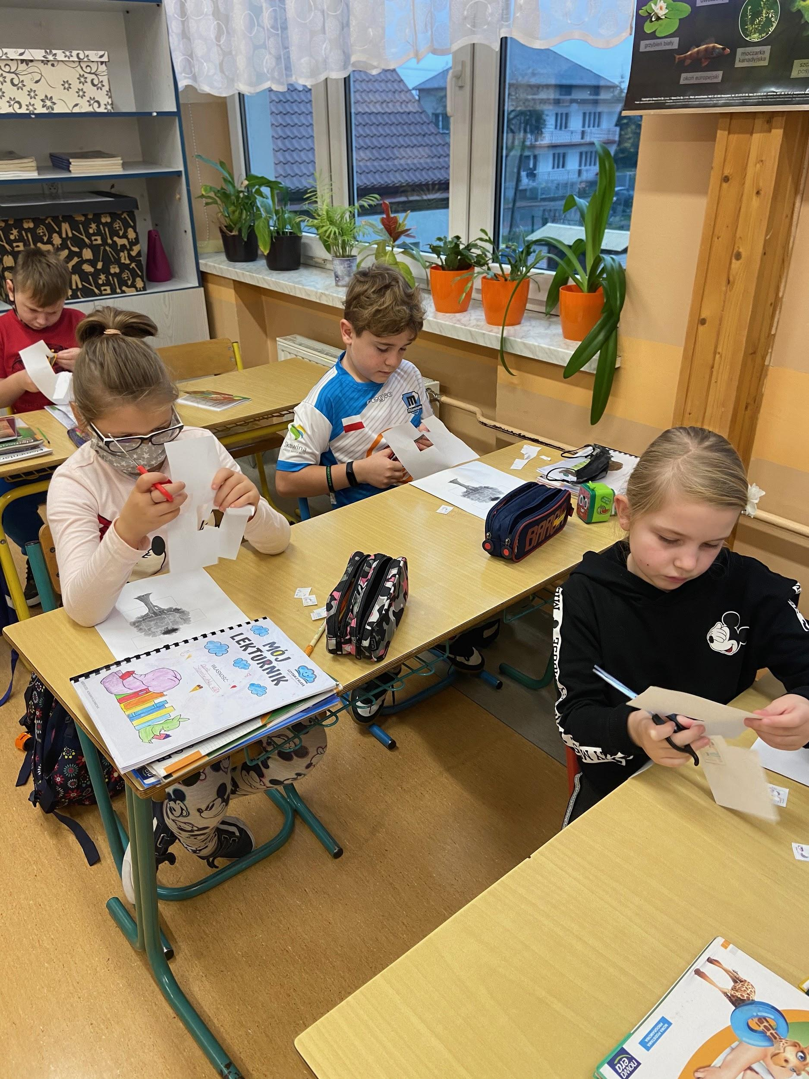
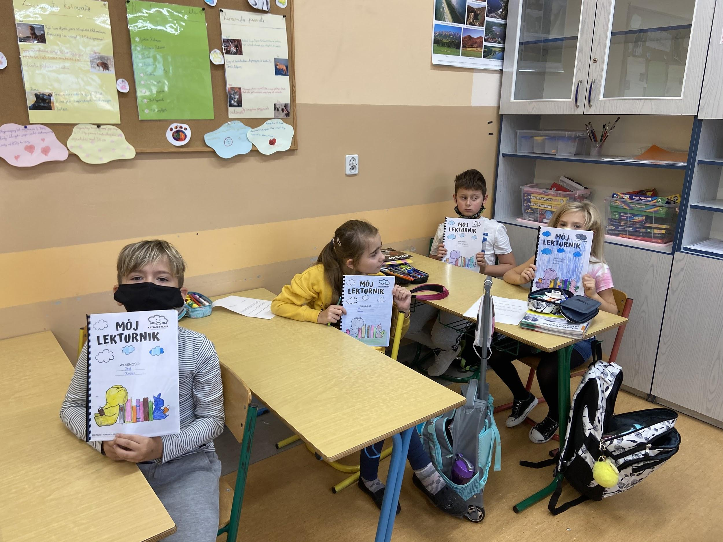
FOTORELACJA:

Slide 11
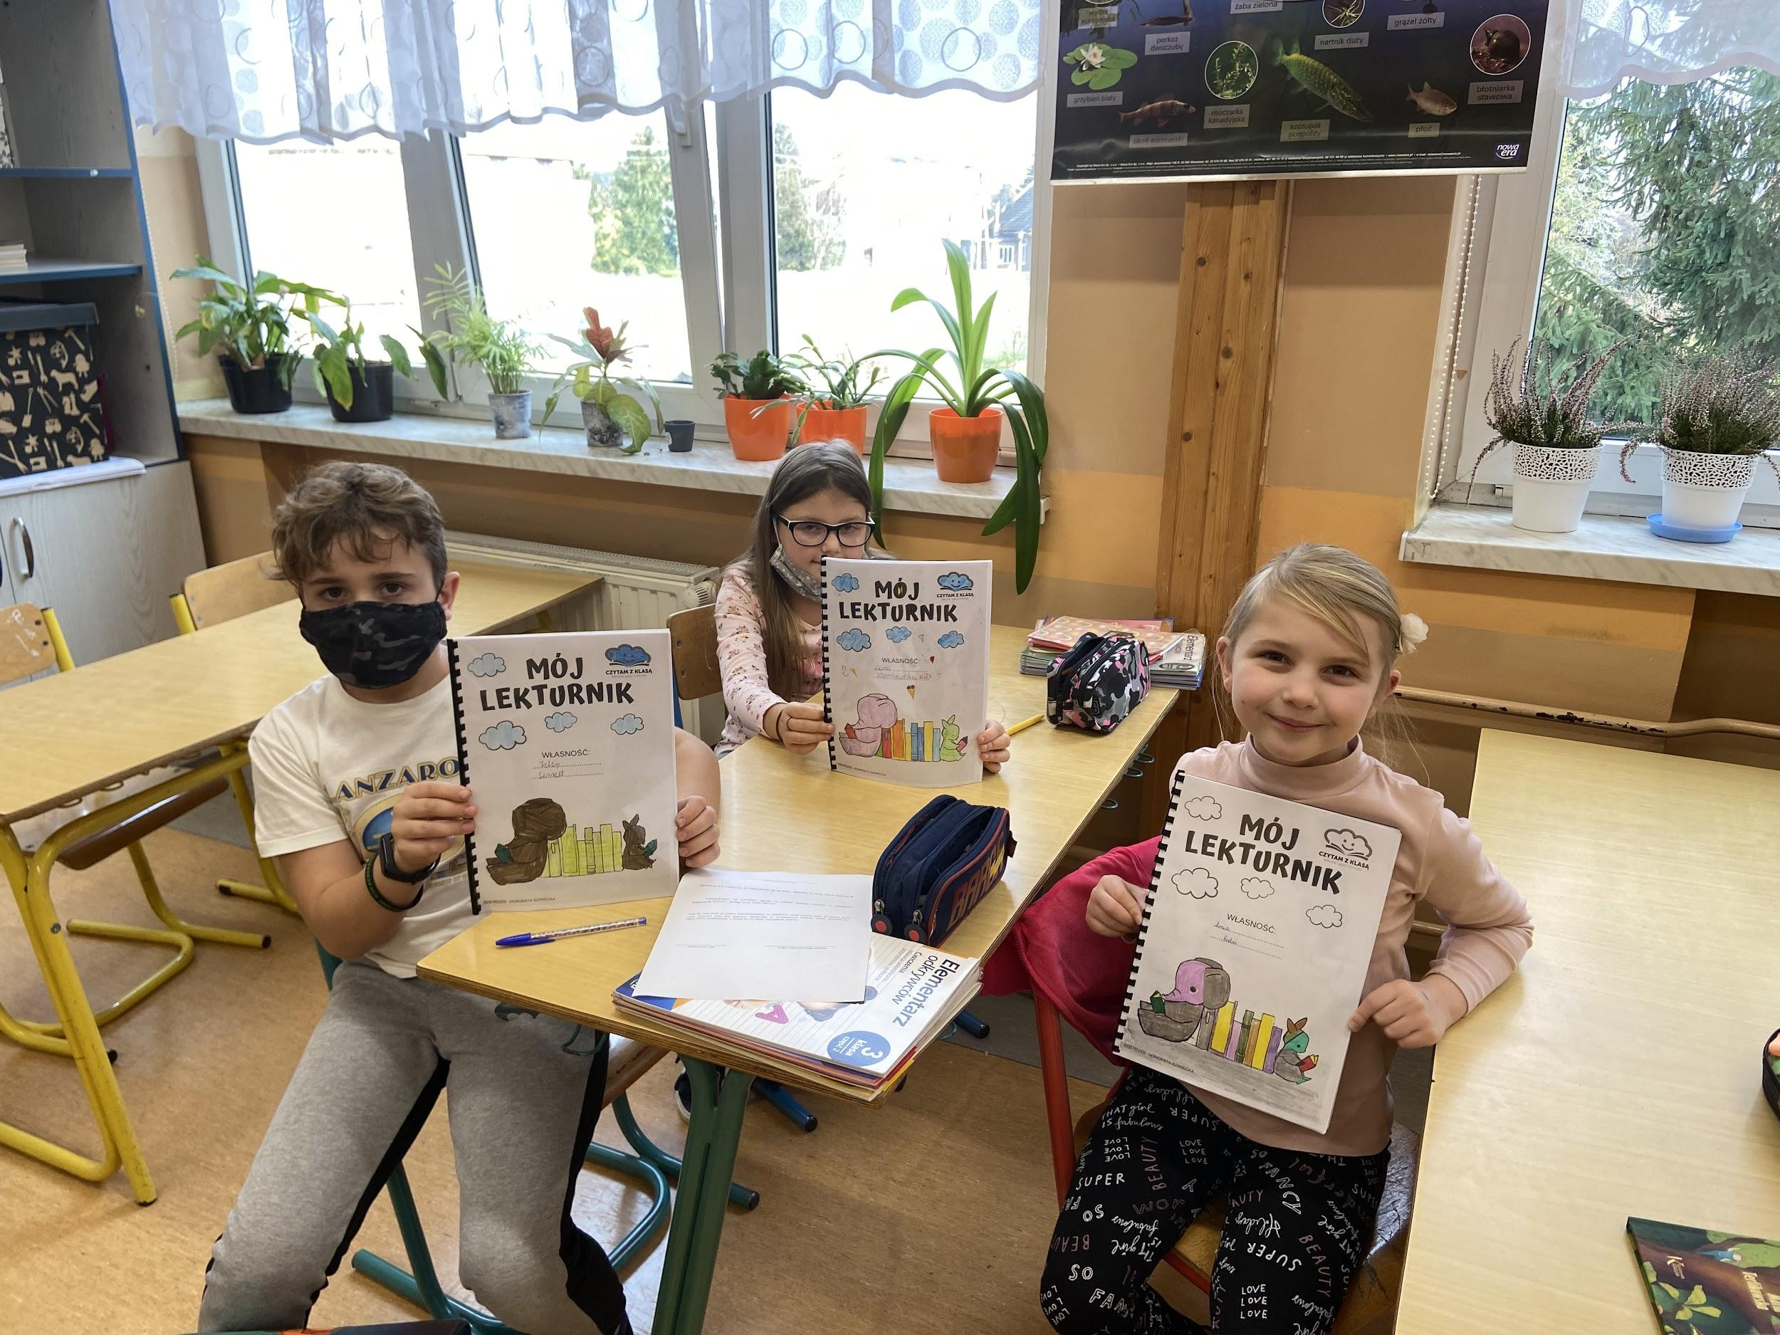
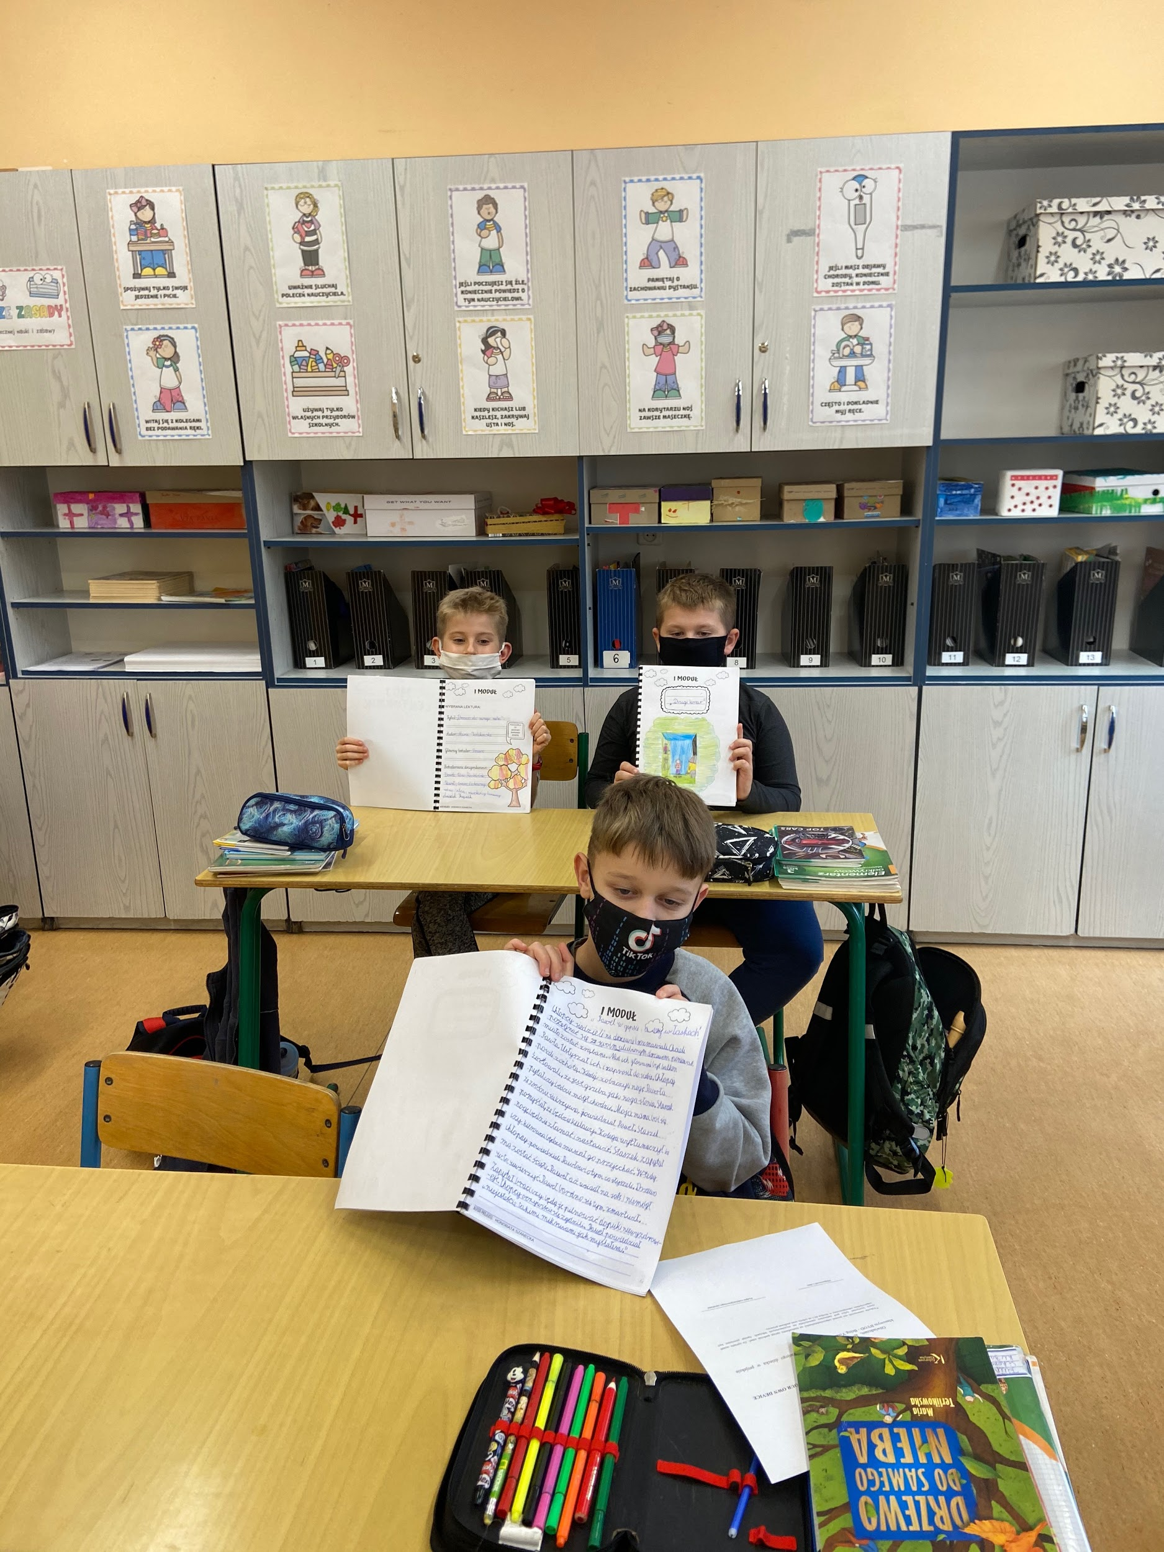
FOTORELACJA:

Slide 12
ZADANIE 2
Zadanie, które każdemu uczestnikowi sprawiło najwięcej przyjemności, gdyż było pracą grupową, to wykonanie głównego bohatera na dużym arkuszu papieru. Każdy miał swój pomysł i ogromną chęć realizacji. Kreatywność oraz zaangażowanie przerosło najśmielsze oczekiwania. Zaledwie po upływie chwili, pojawiło się ogromne drzewo - główny bohater lektury. Ważnym aspektem zadania było wykorzystanie starych gazet, które zostały ponownie wykorzystane dzięki uczniom klasy III.

Slide 13
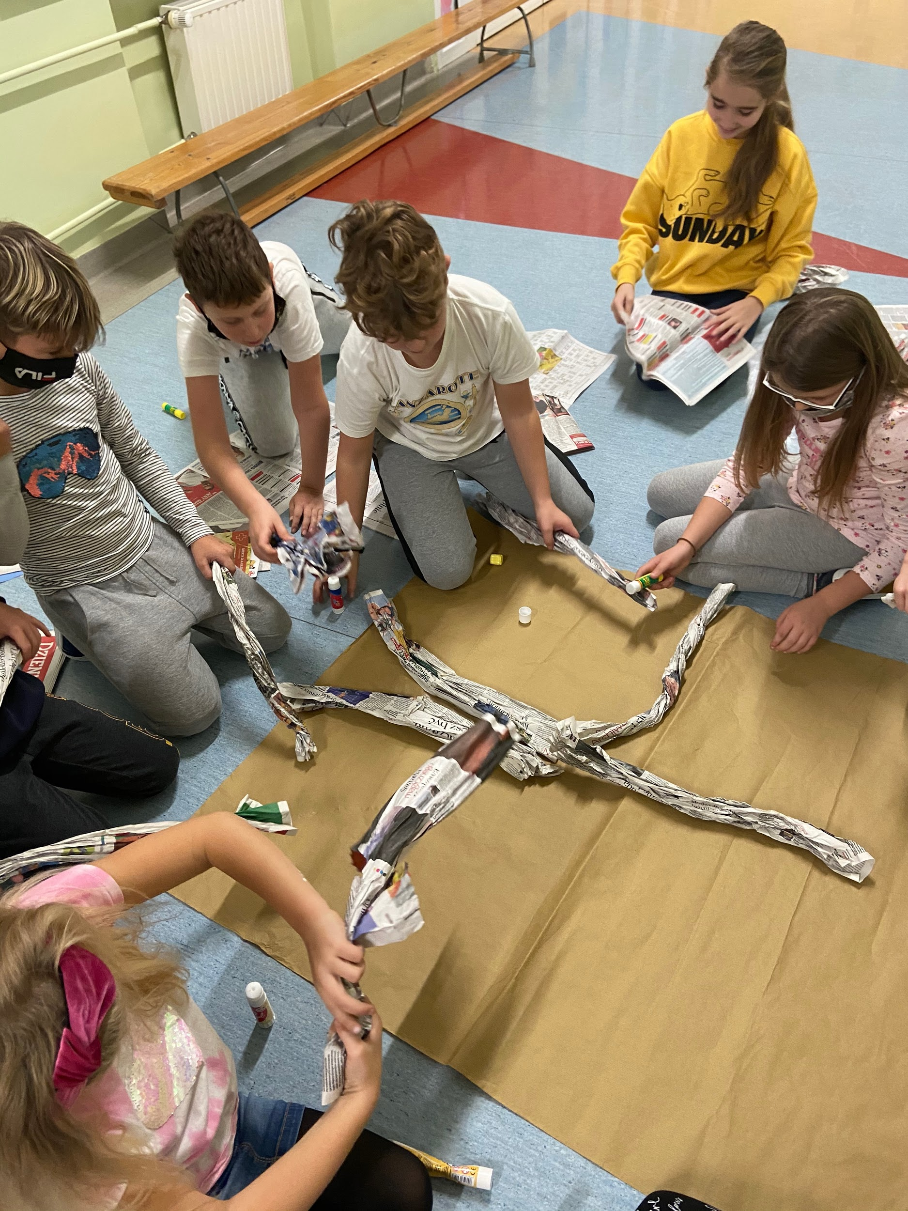
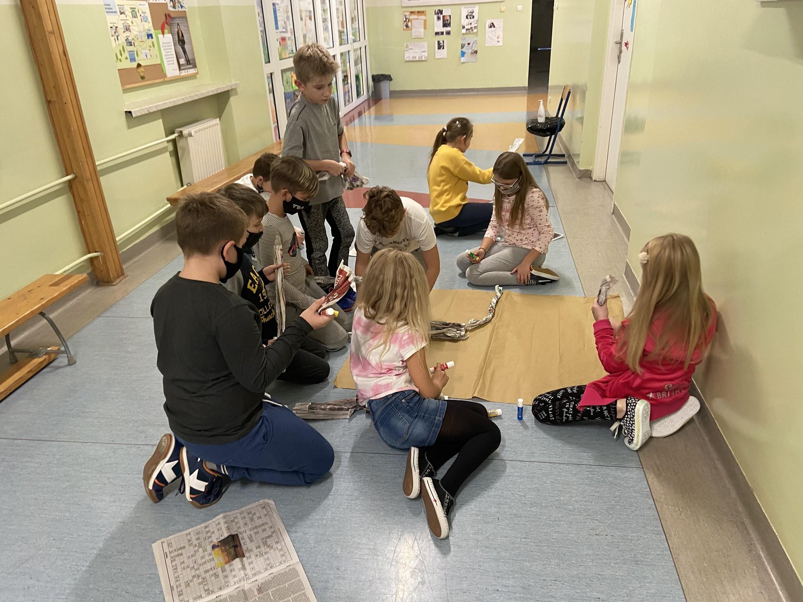
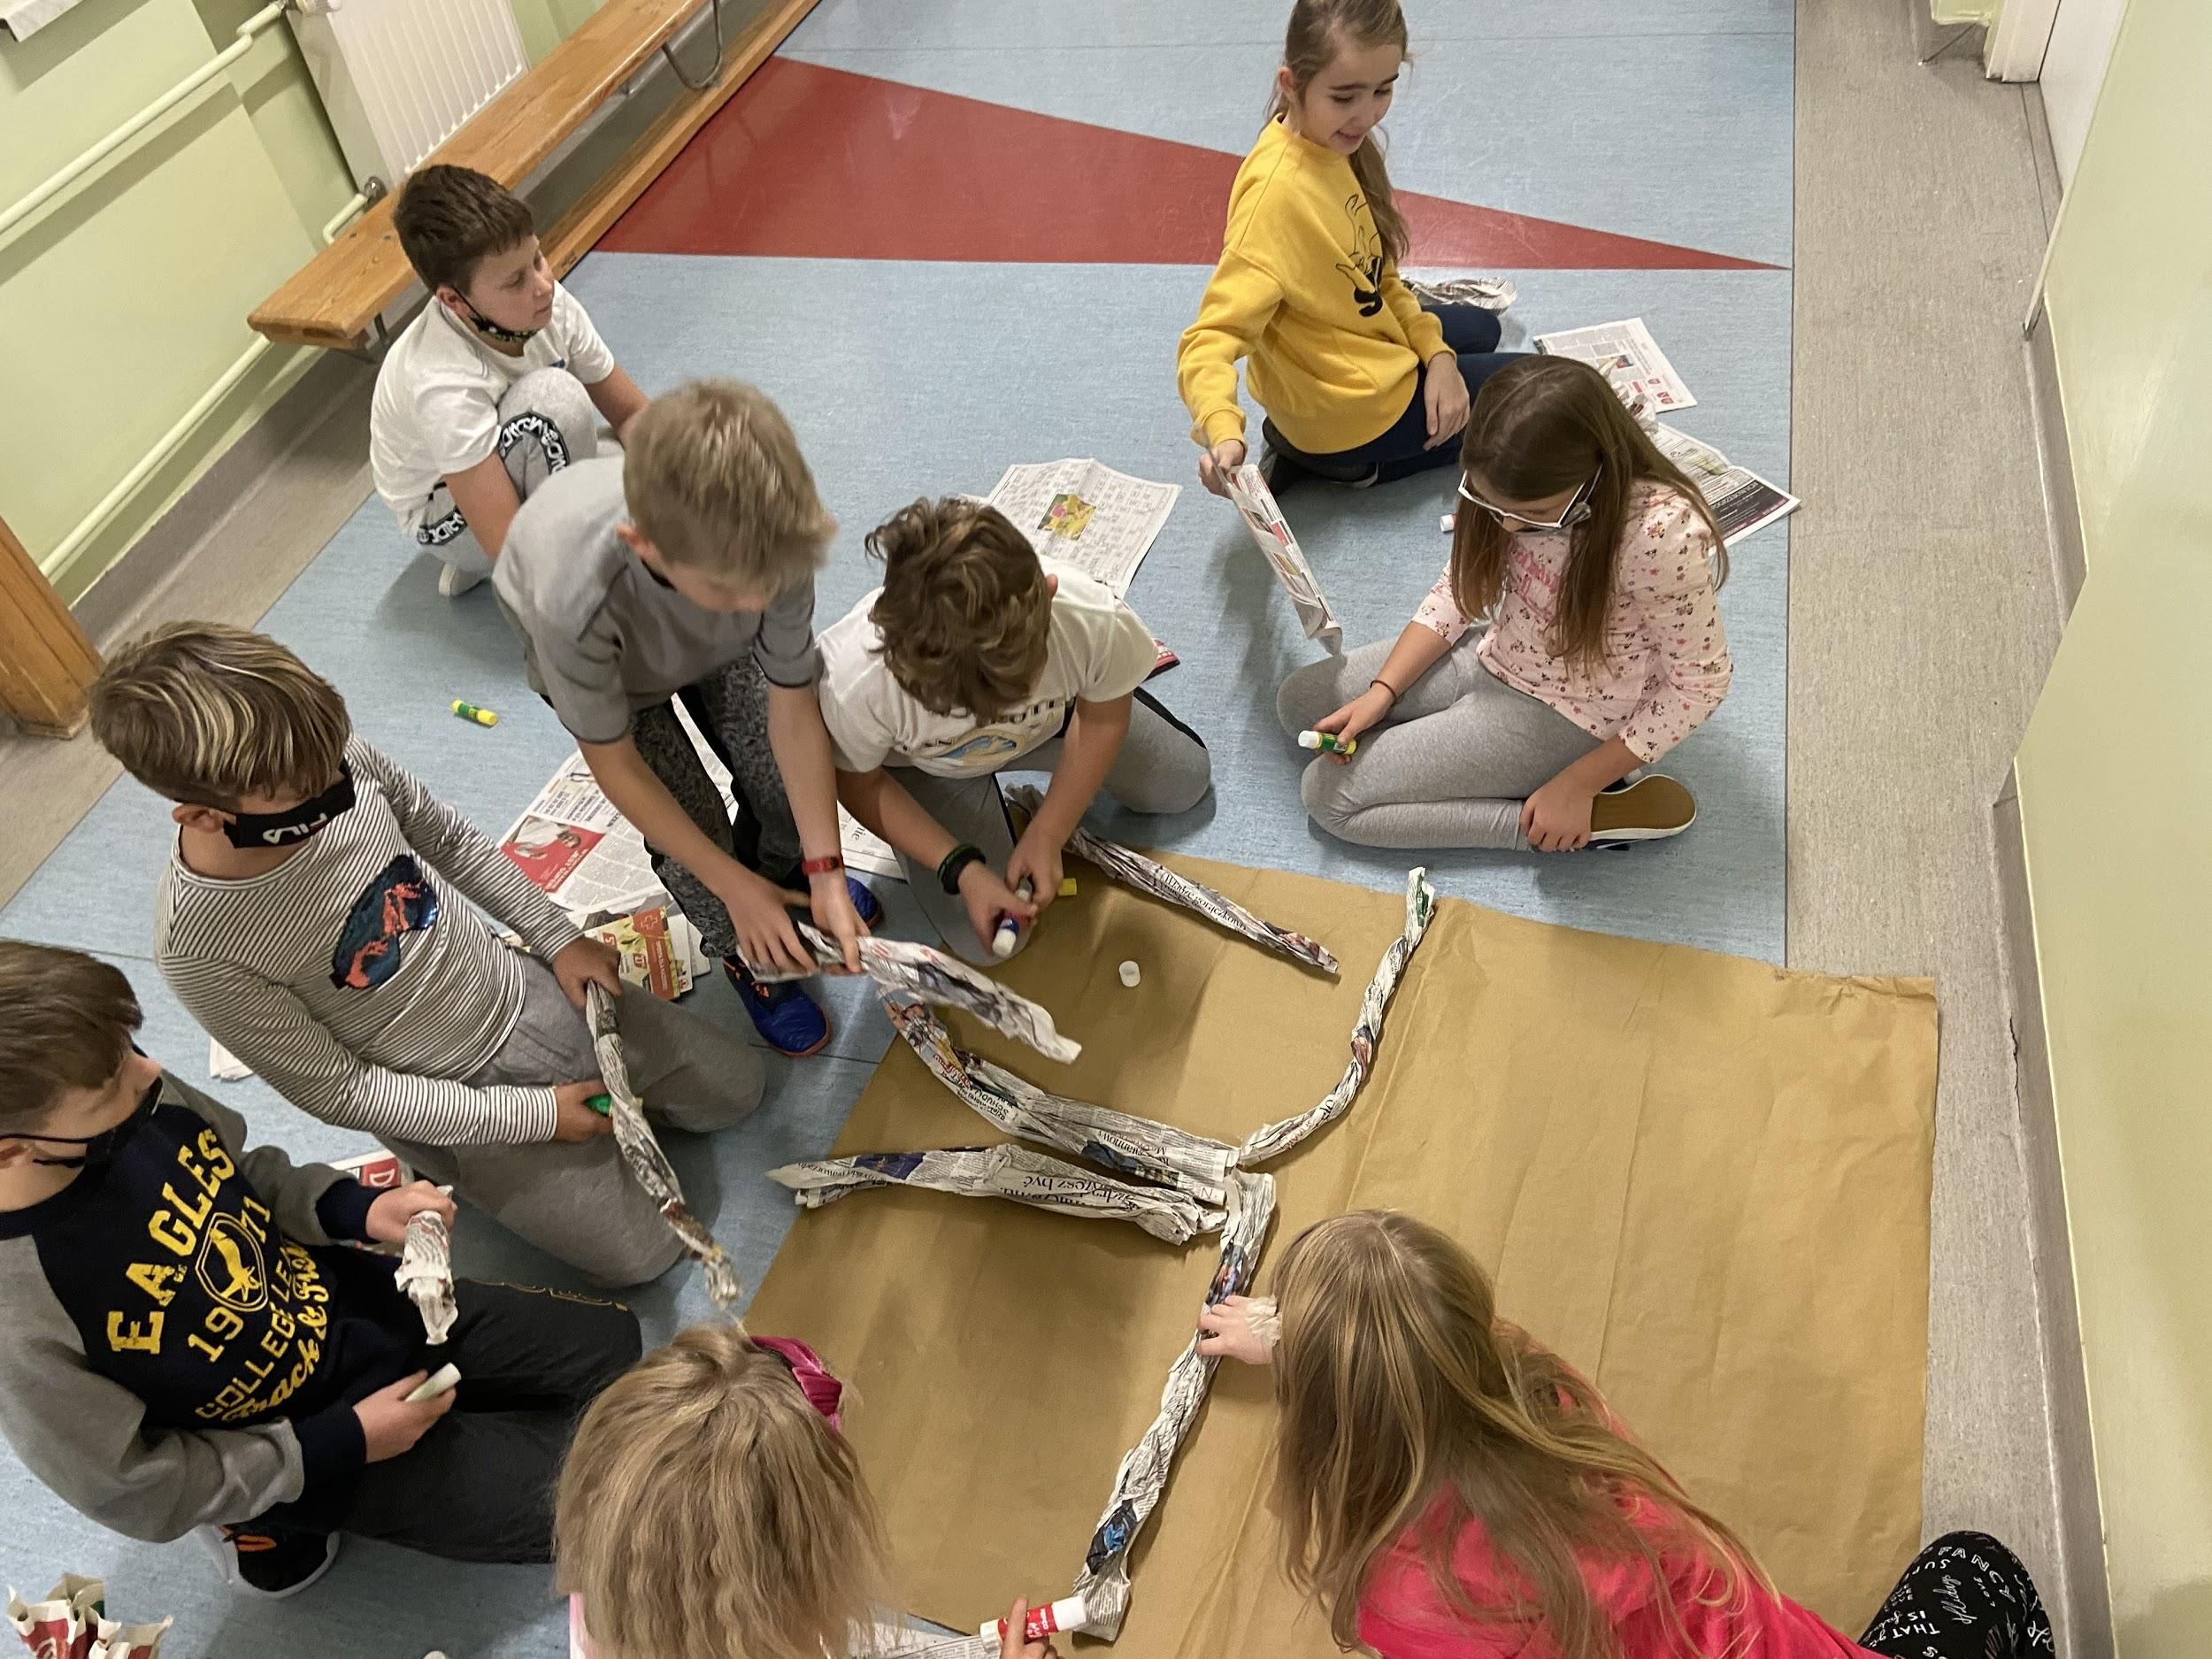
FOTORELACJA:

Slide 14
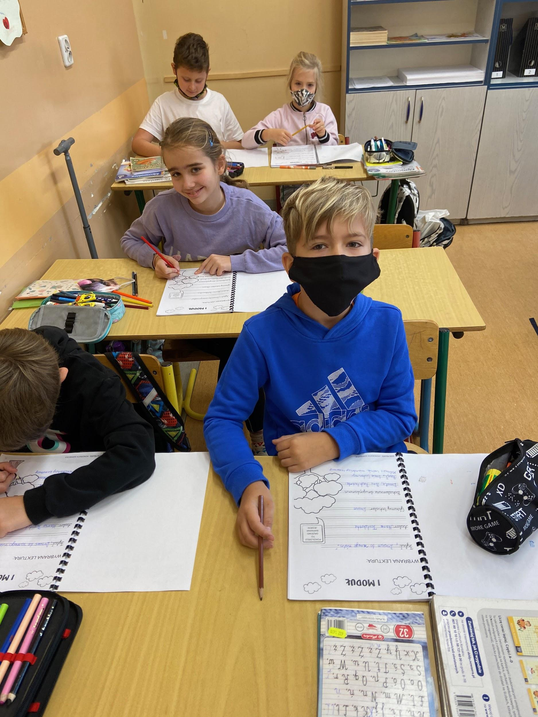
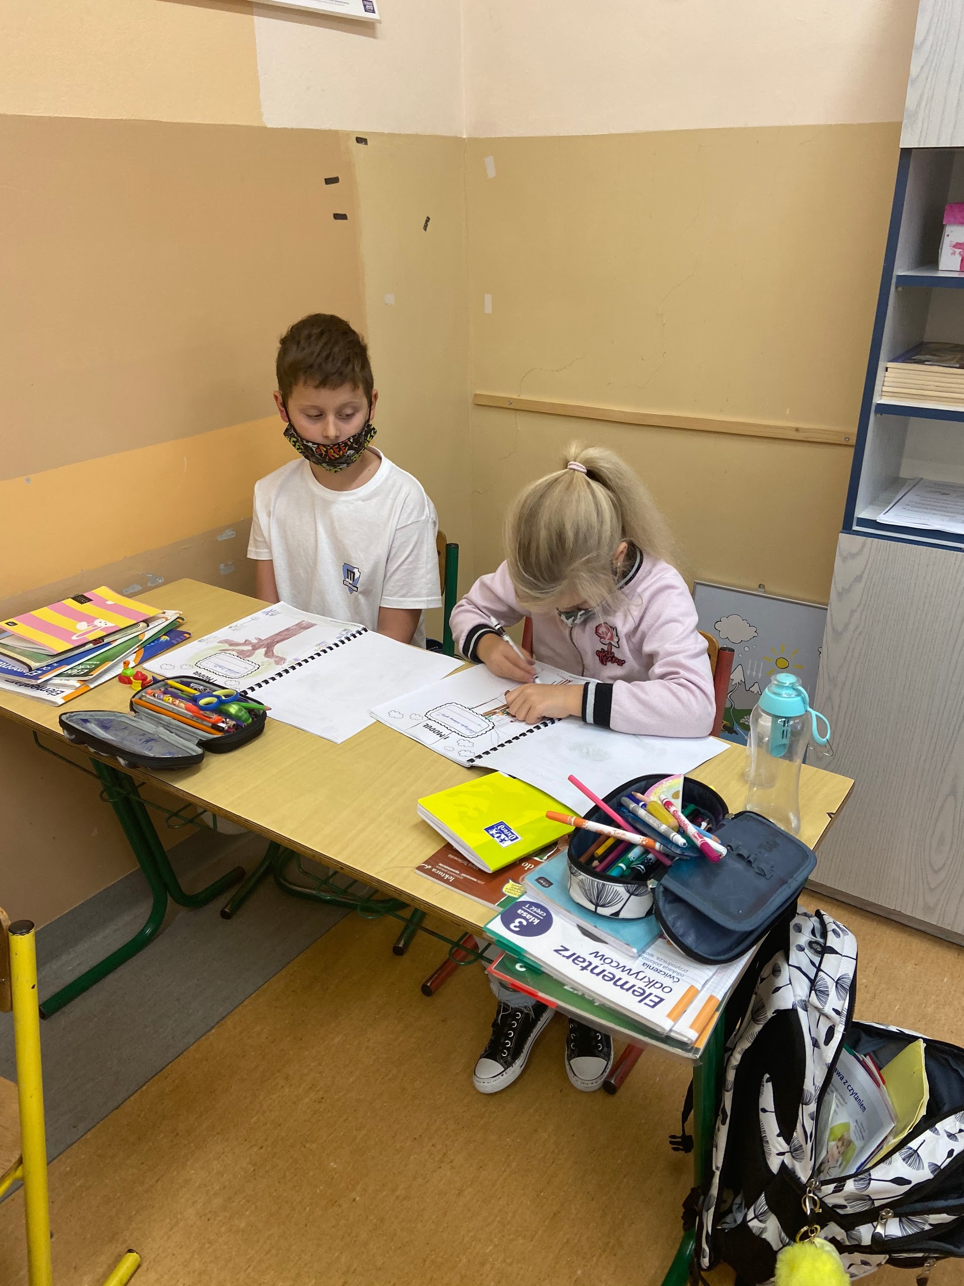
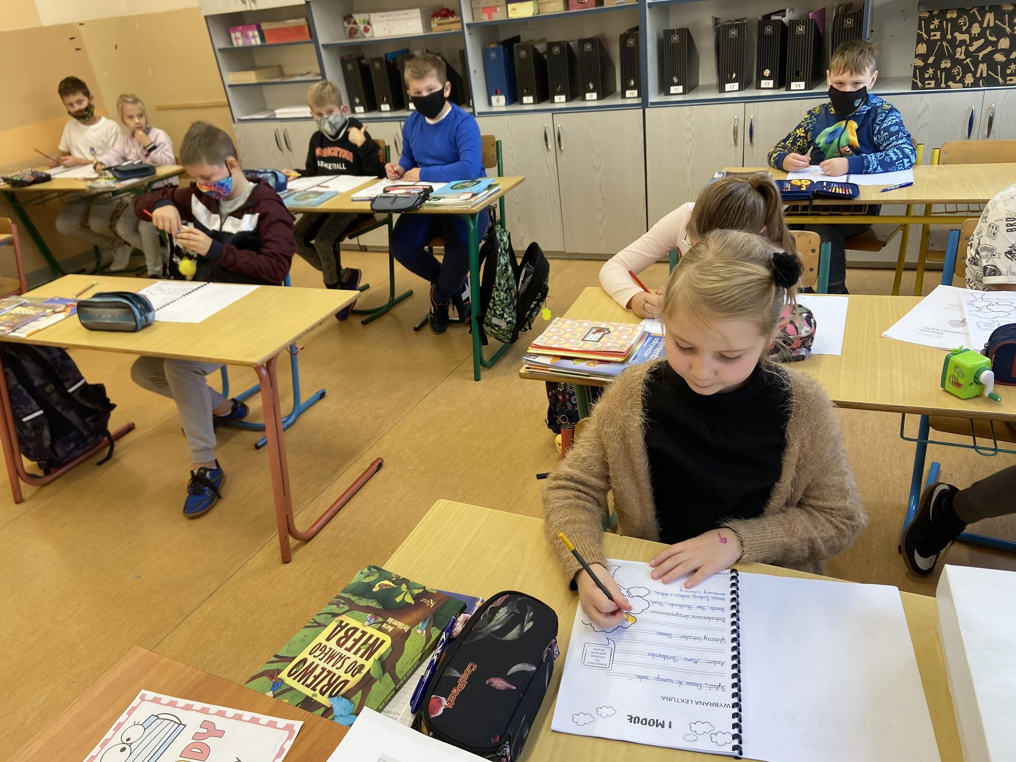
FOTORELACJA:

Slide 15
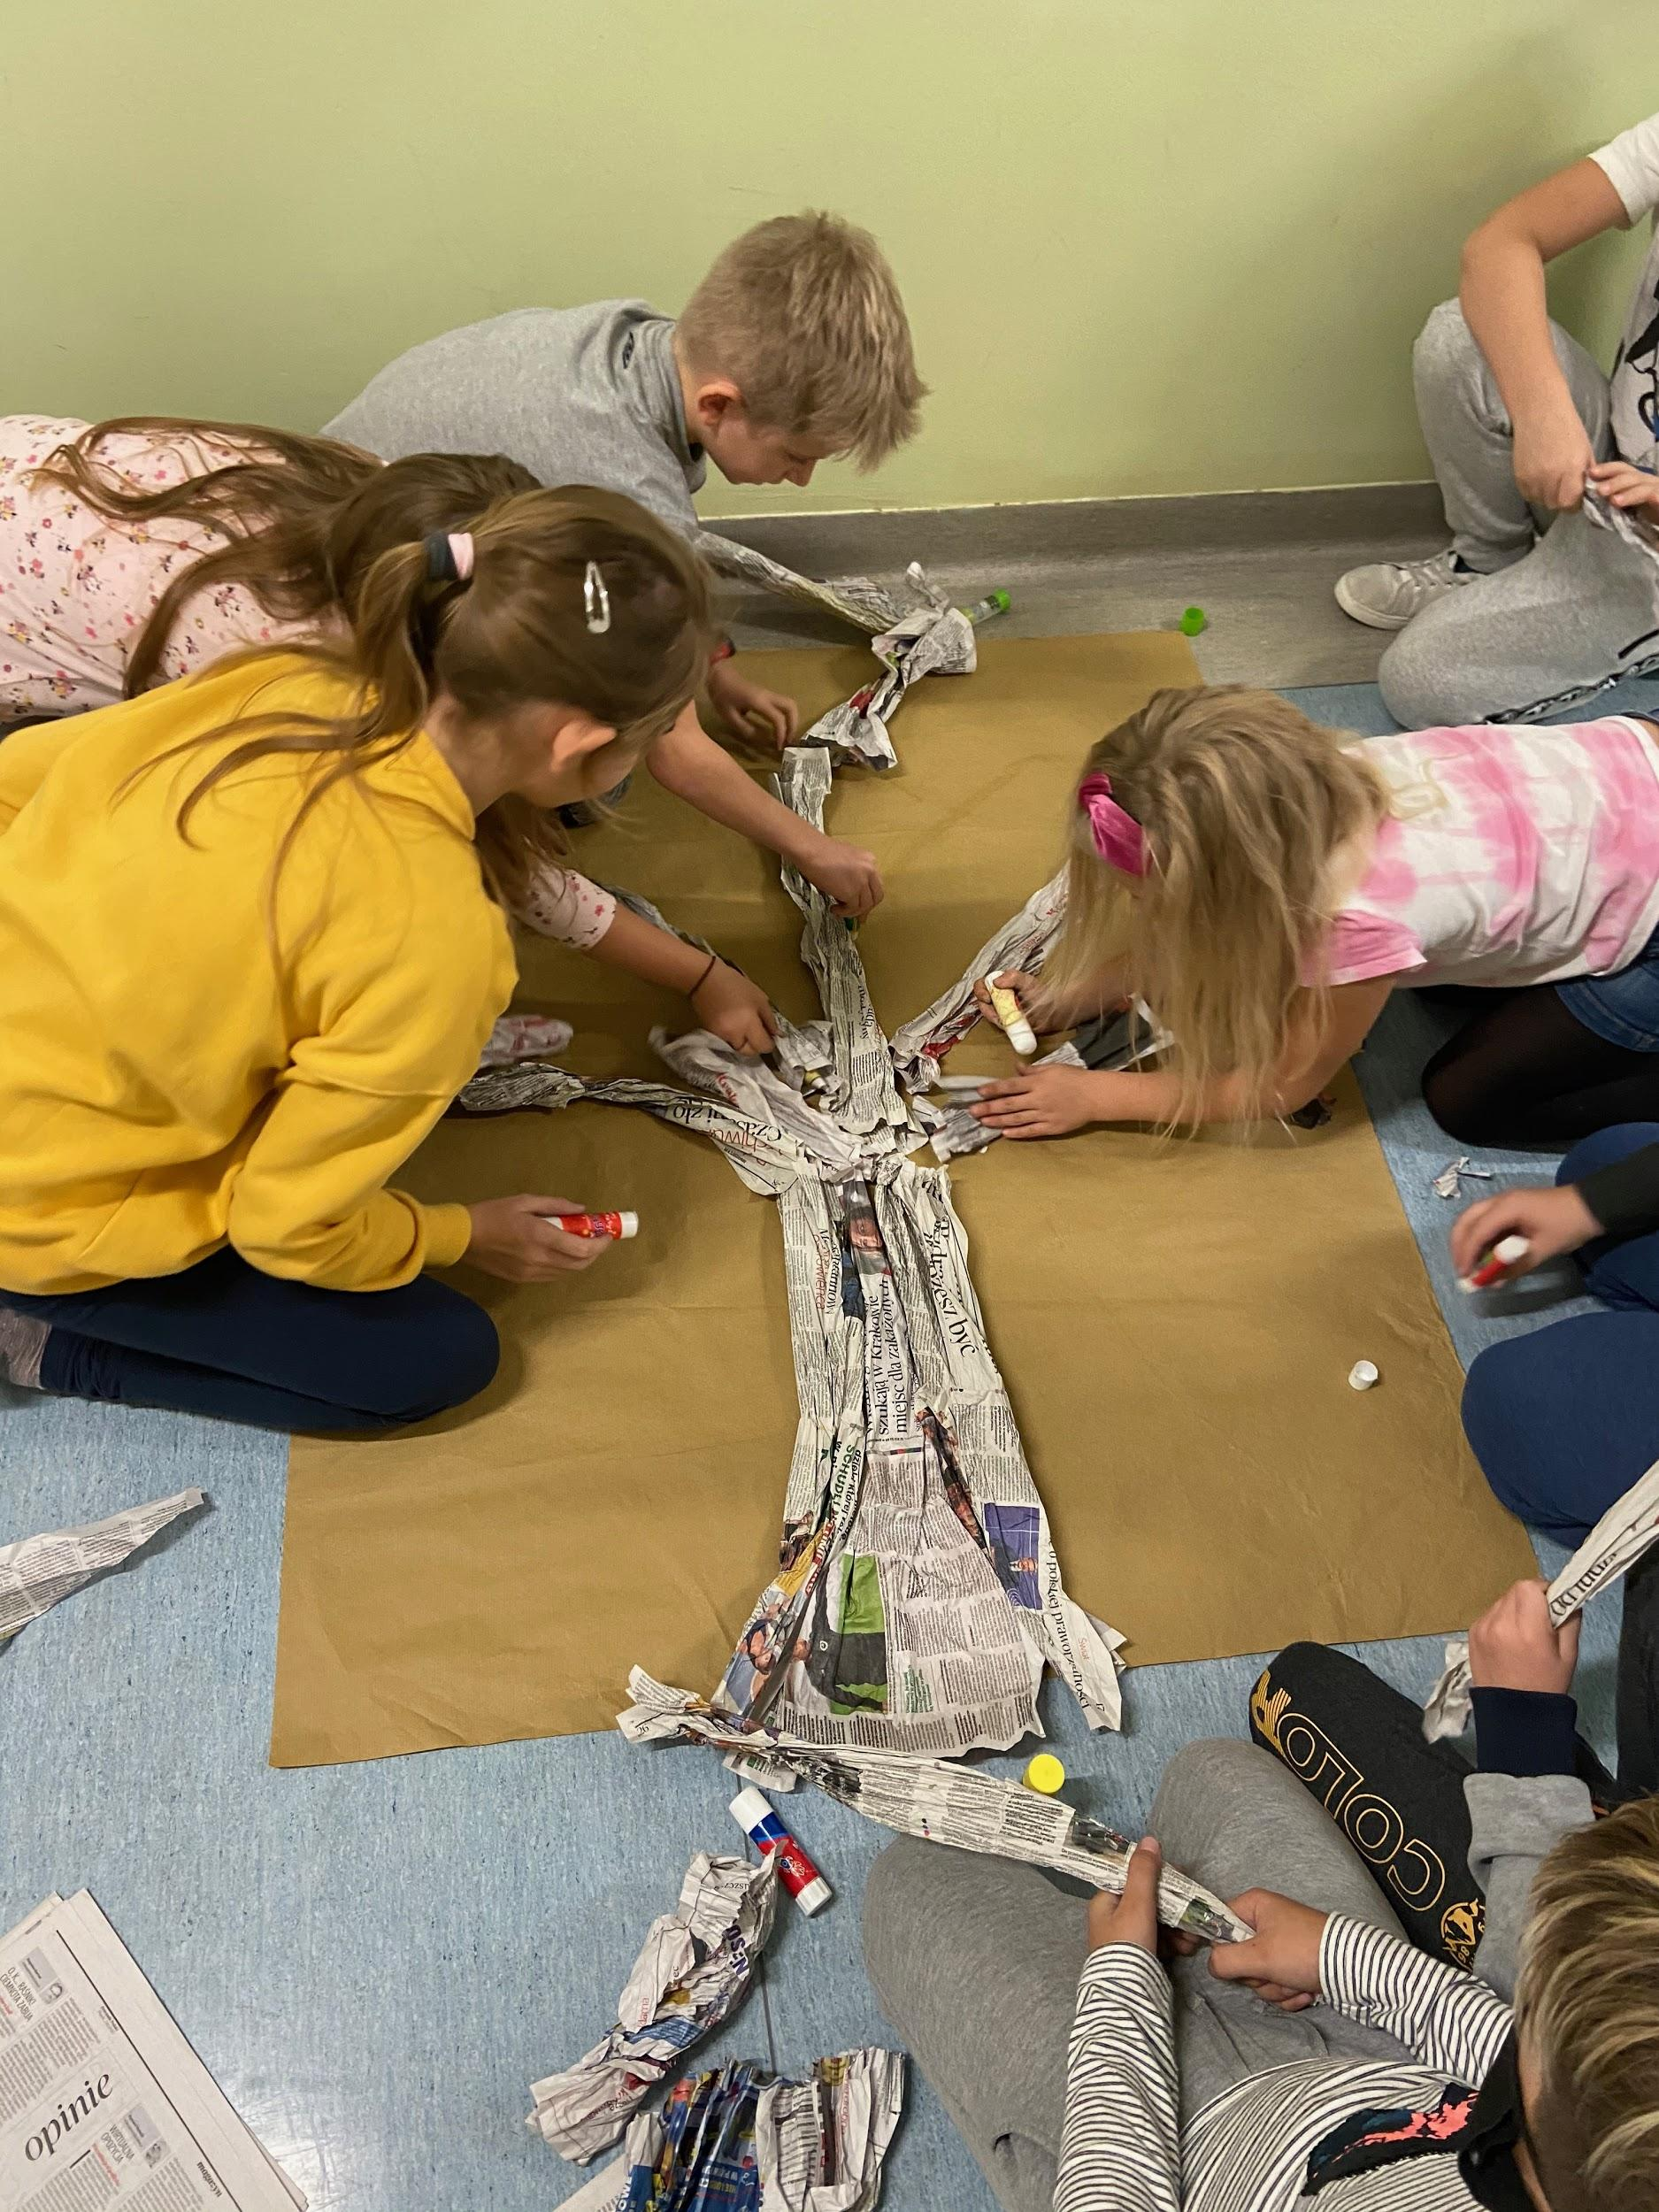
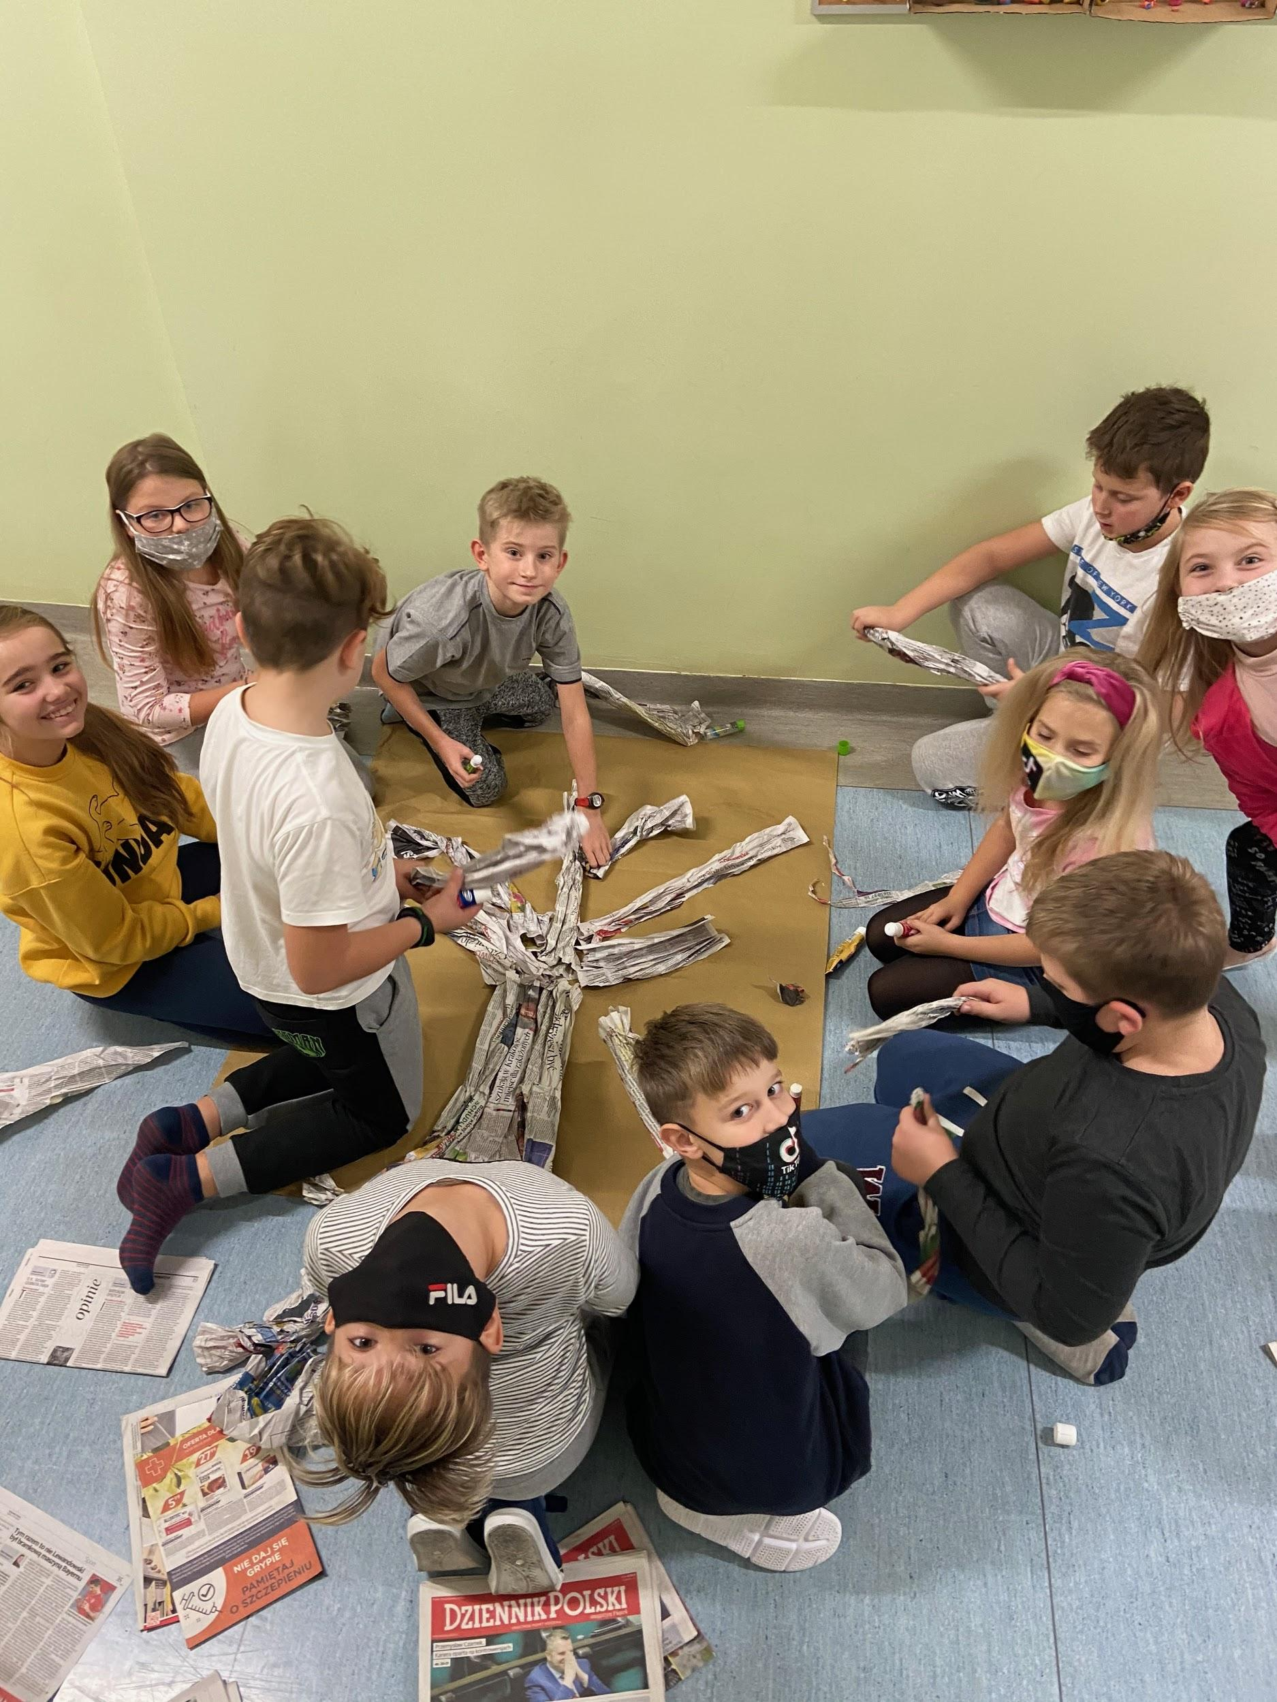
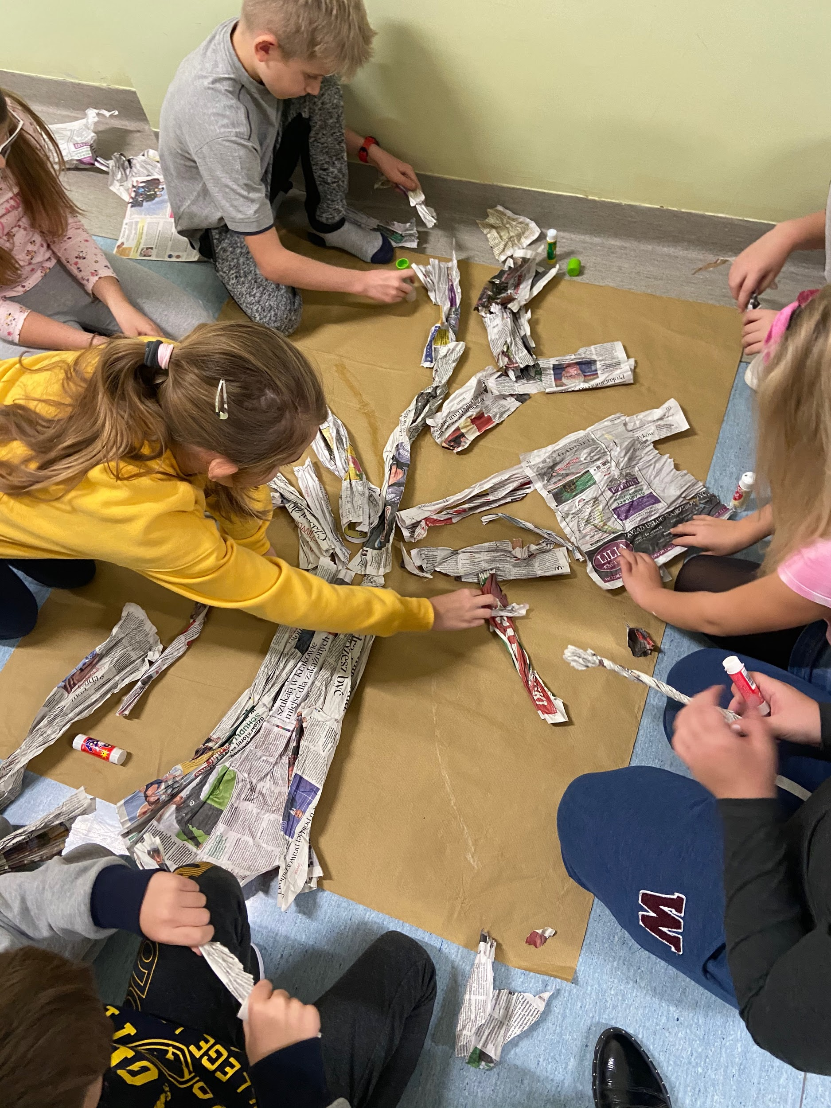
FOTORELACJA:

Slide 16
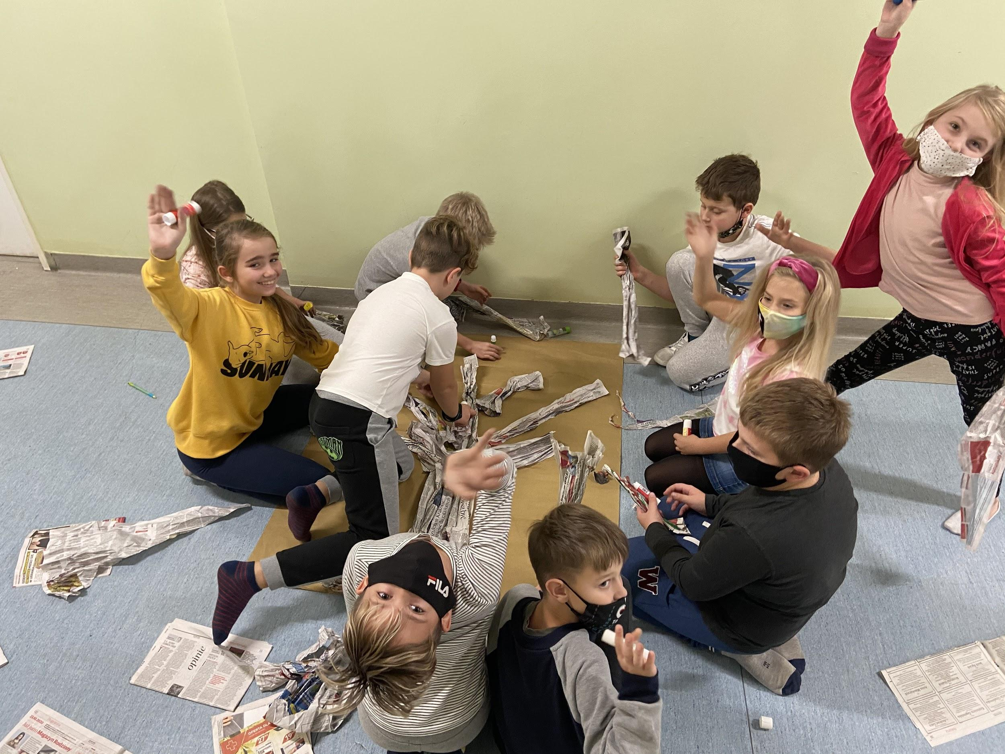
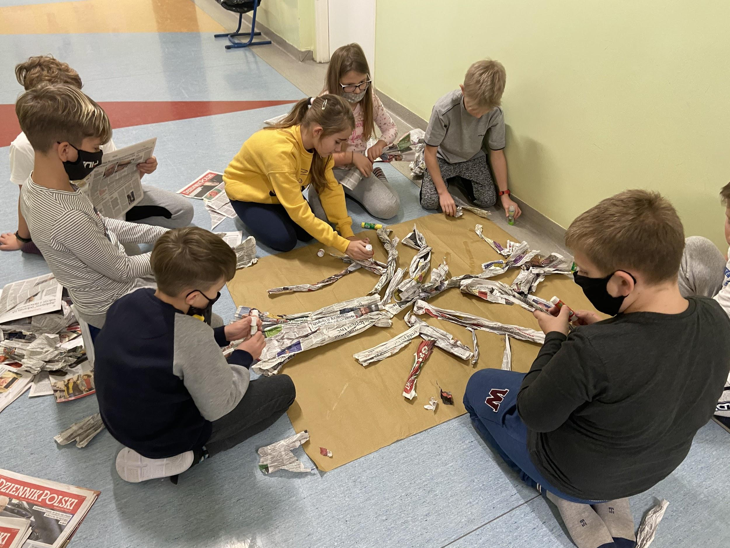
FOTORELACJA:

Slide 17
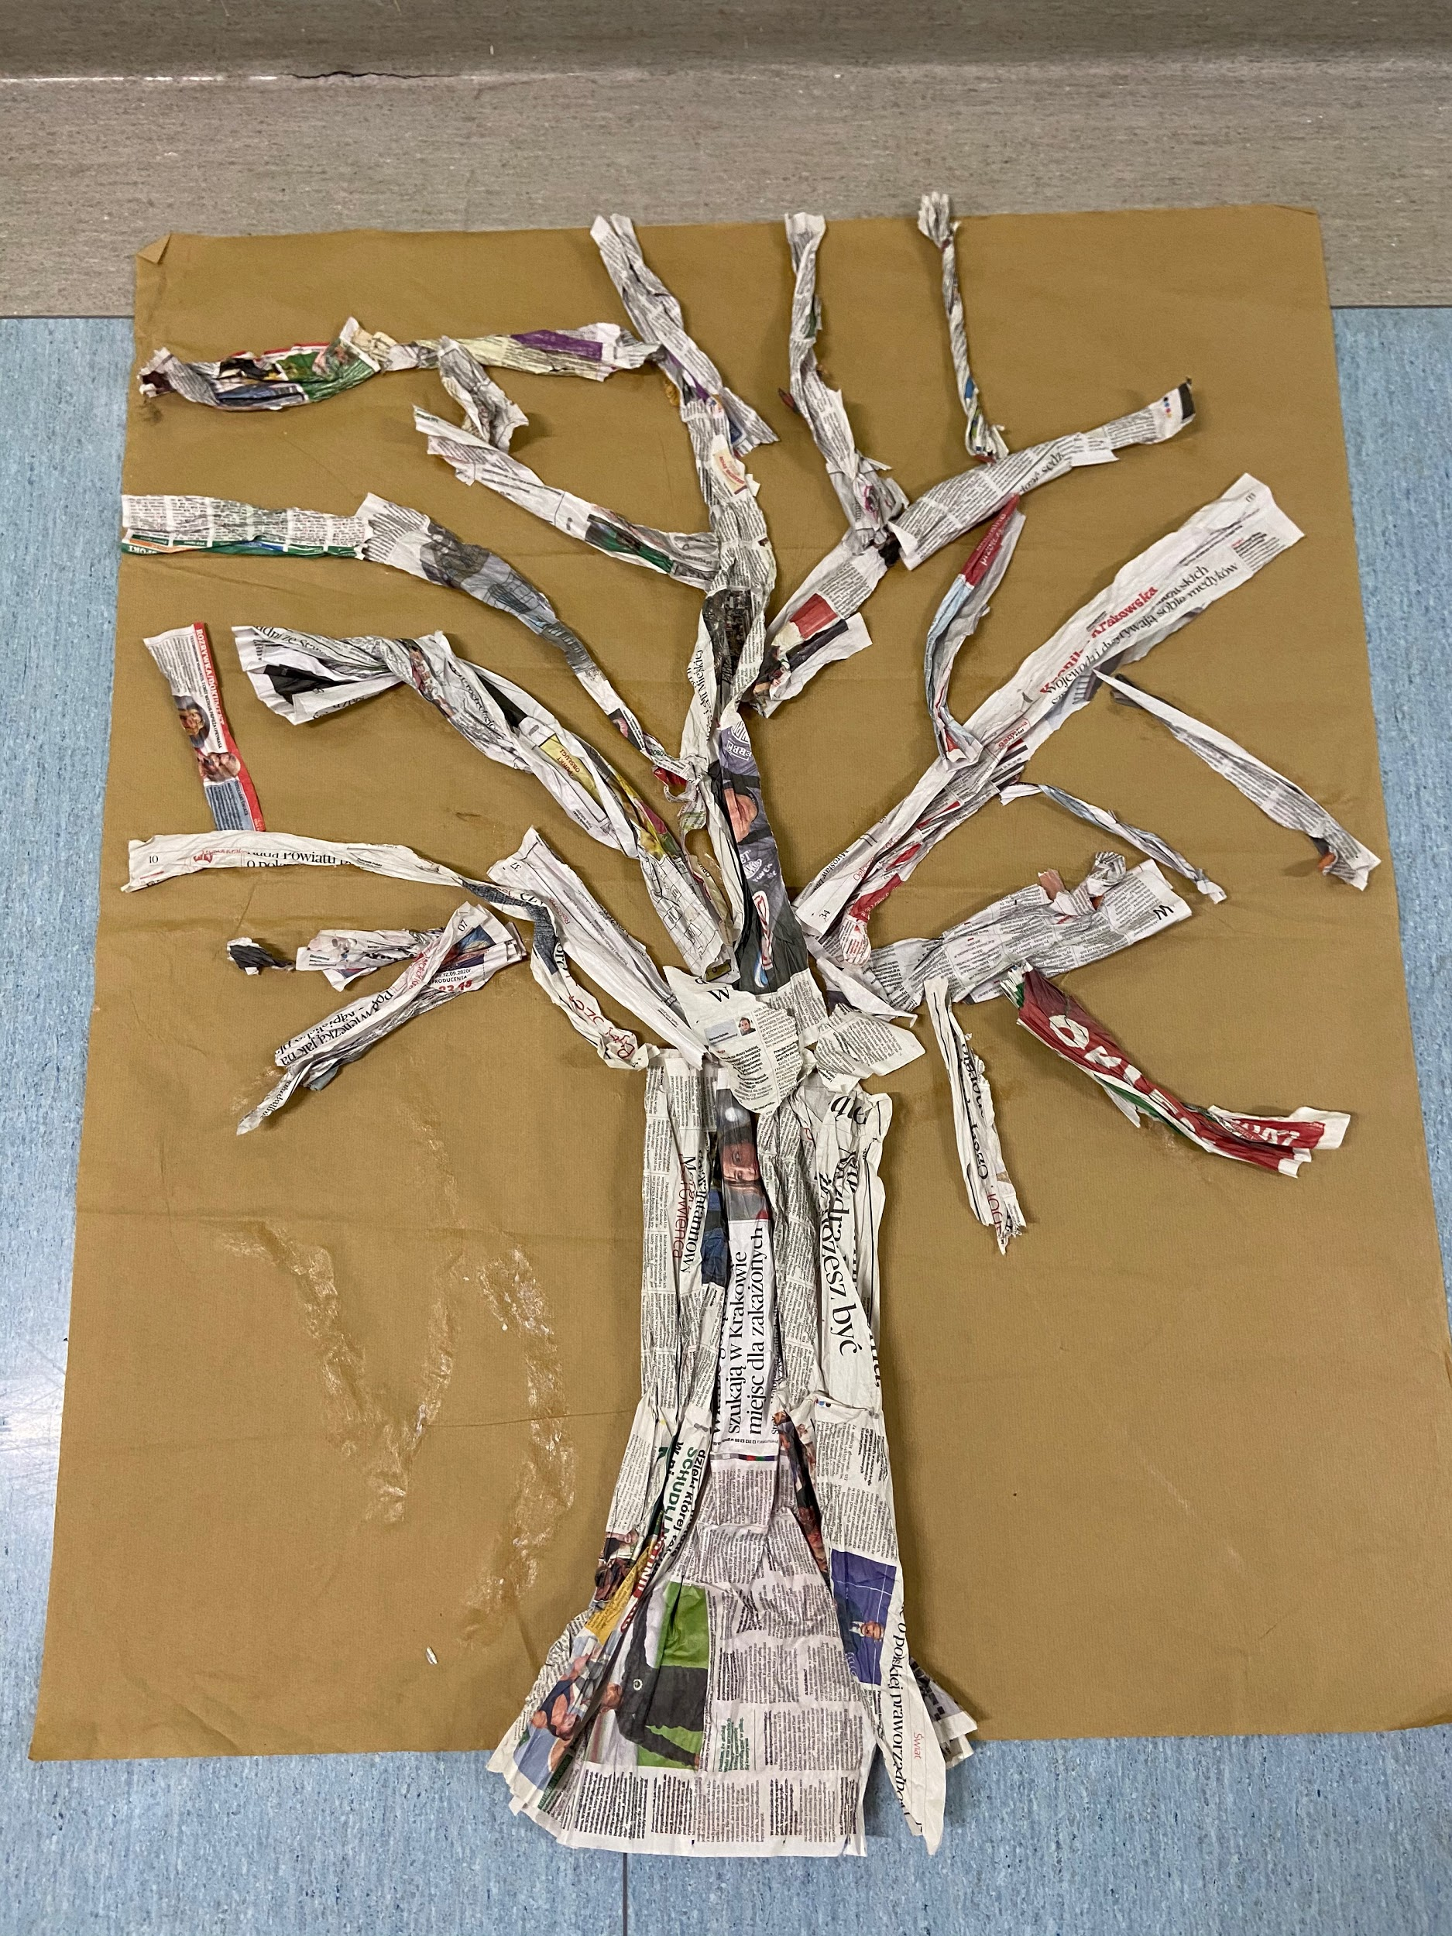
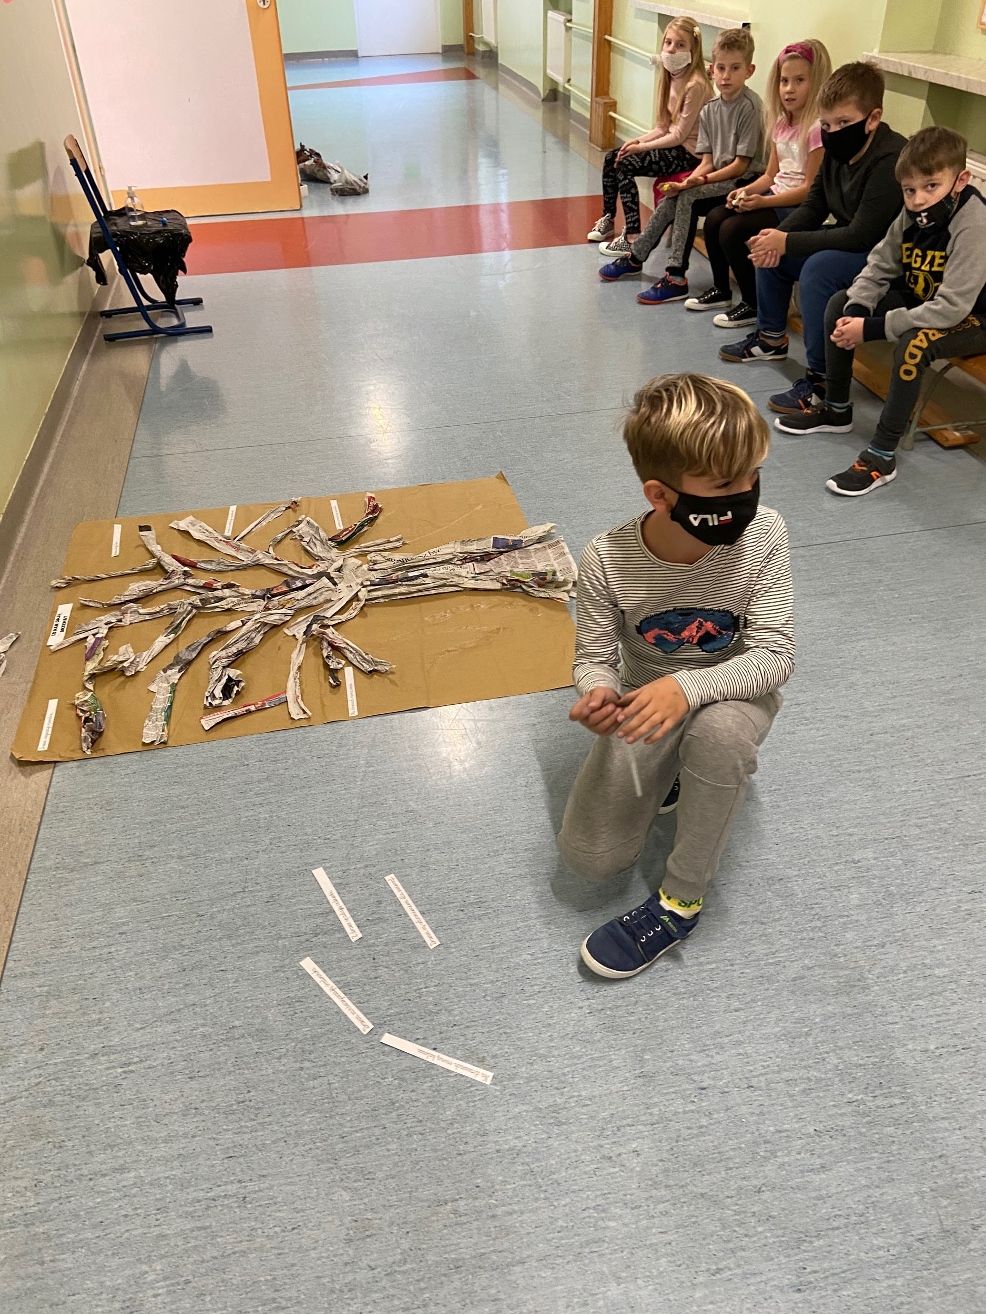
FOTORELACJA:

Slide 18
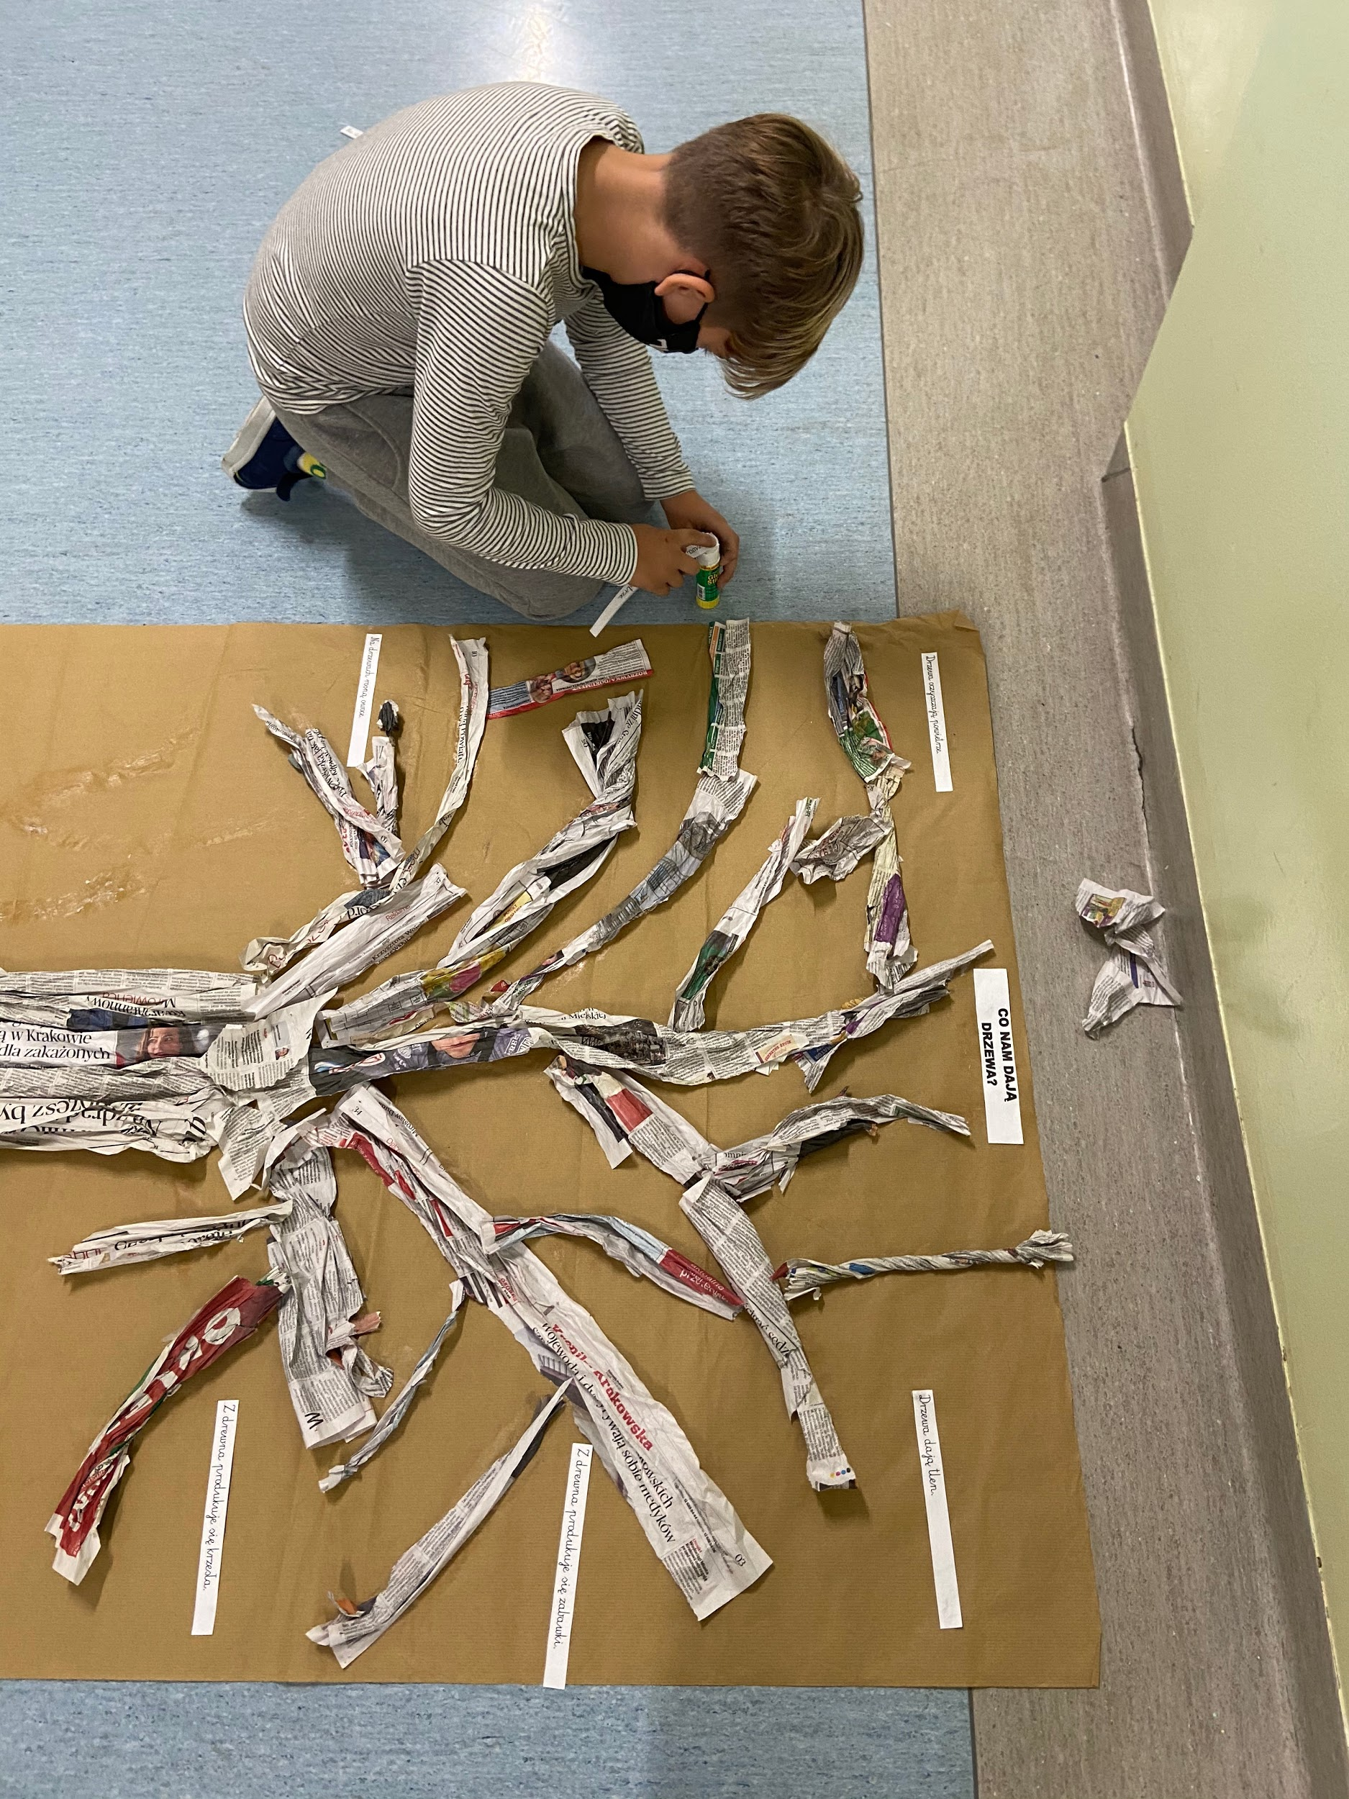
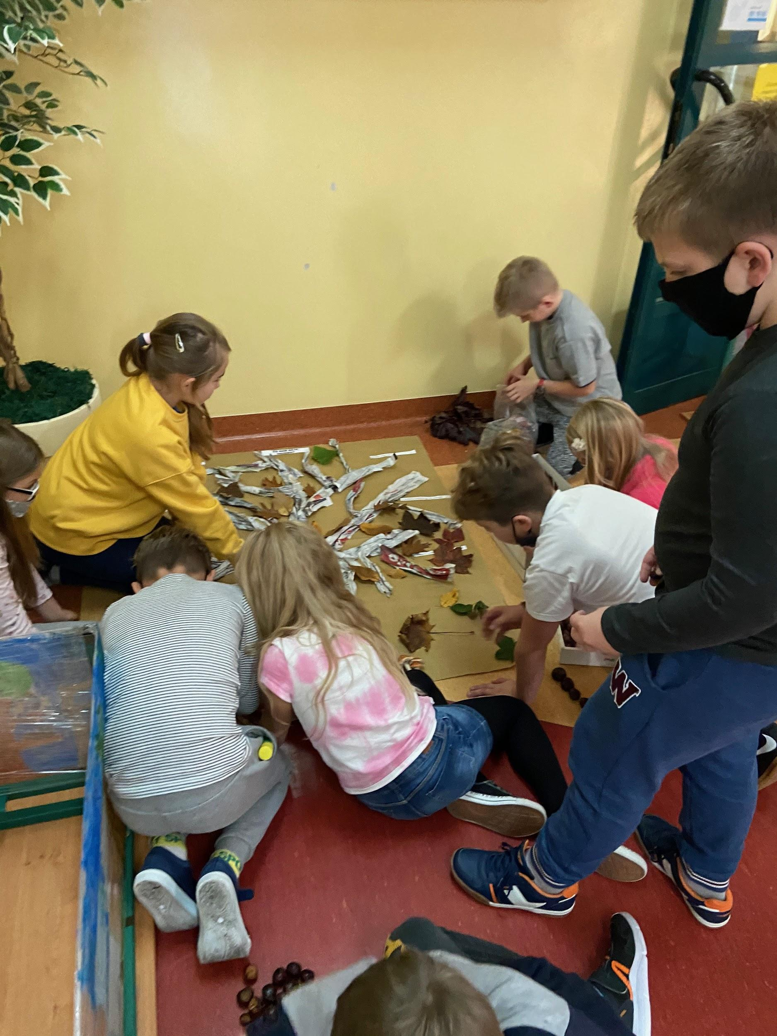
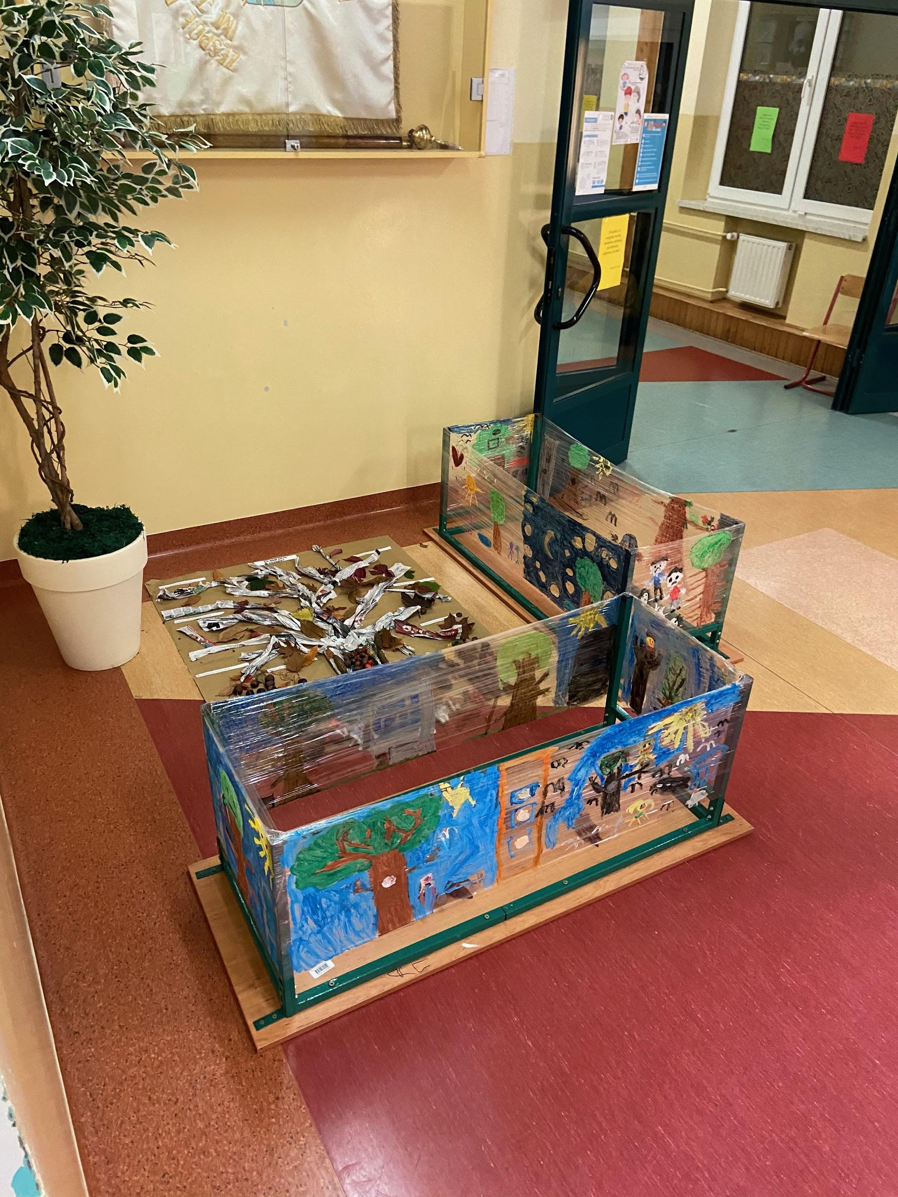
FOTORELACJA:

Slide 19
ZADANIE 3
Następnym zadaniem dla uczniów klasy III było wykonanie DRZEWA CZYTELNICZEGO. Dzieci przynosiły do szkoły na jesiennych listkach swoje imię oraz tytuł czytanego utworu, a następnie przyczepiały go do drzewa umieszczonego w na szkolnej gazetce.

Slide 20
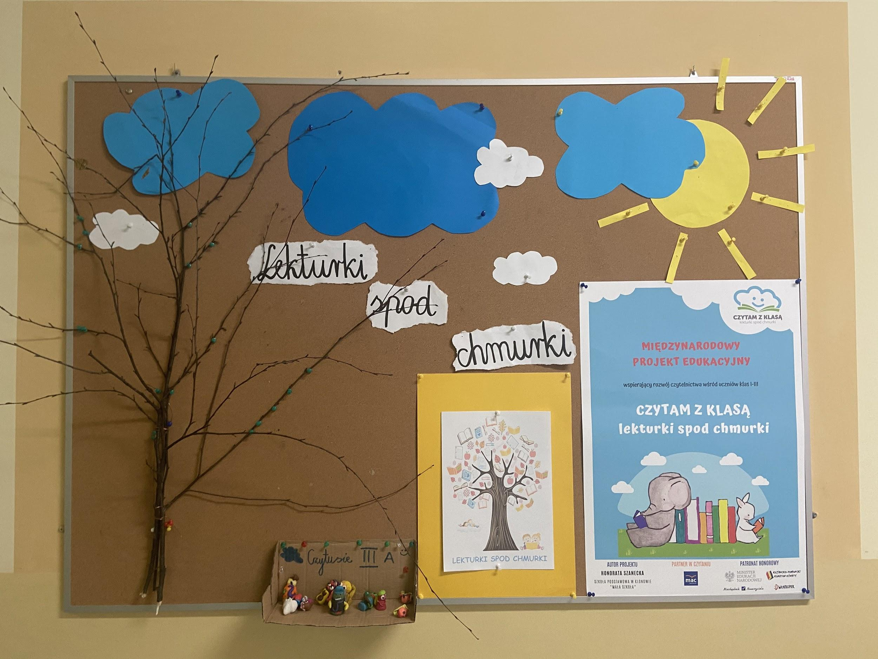
DRZEWO CZYTELNICZE

Slide 21
Podczas ostatniego zadania klasa zdobyła cenne informacje na temat otaczającej przyrody. Aby przystąpić do wykonania zadania uczniowie musieli zapoznać się z opowiadaniem “Mała chmurka w krainie drzew”. Świat uczestników projektu przeniósł się na chwil parę do lasu, gdzie rozpoczął się pokaz drogi jaką pokonuje drzewo, aby zostać kartką papieru. Fabryka i ogromne maszyny wywarły na dzieciach niespotykane zdziwienie i zaskoczenie. Istotnym aspektem opowiadania była kwestia braku drzew i udzielenie odpowiedzi: co dają nam drzewa? Po wysłuchaniu ważnych informacji związanych z ochroną środowiska klasa mogła przystąpić do części plastycznej. Dzieci malowały farbami fabułę lektury w pozycji pionowej. Wykonane malowidła posłużyły jako zabezpieczenie wcześniej wykonanego drzewa z papieru.
ZADANIE 4

Slide 22
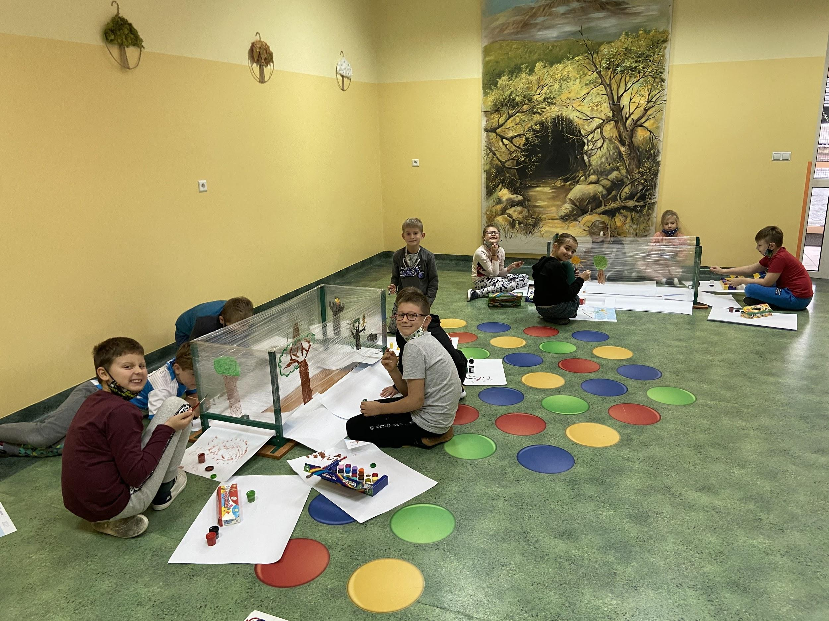
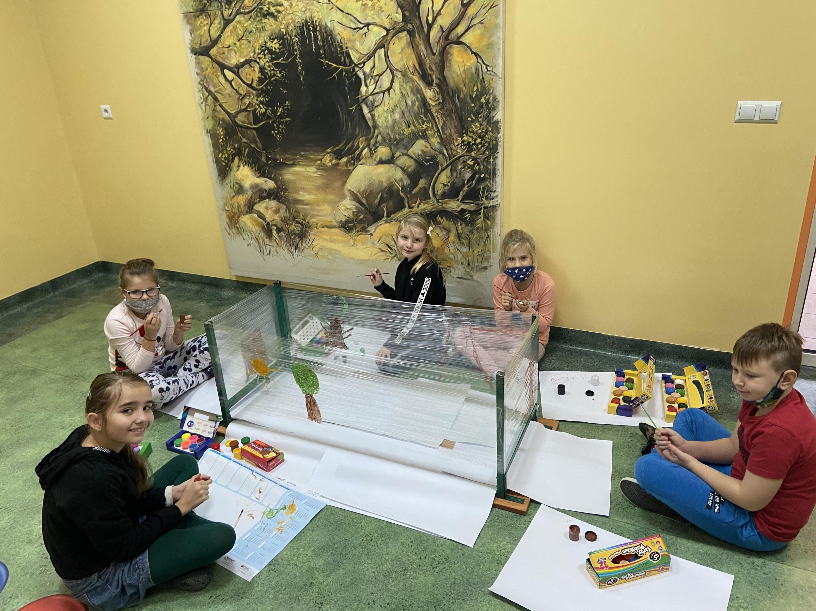
FOTORELACJA:

Slide 23
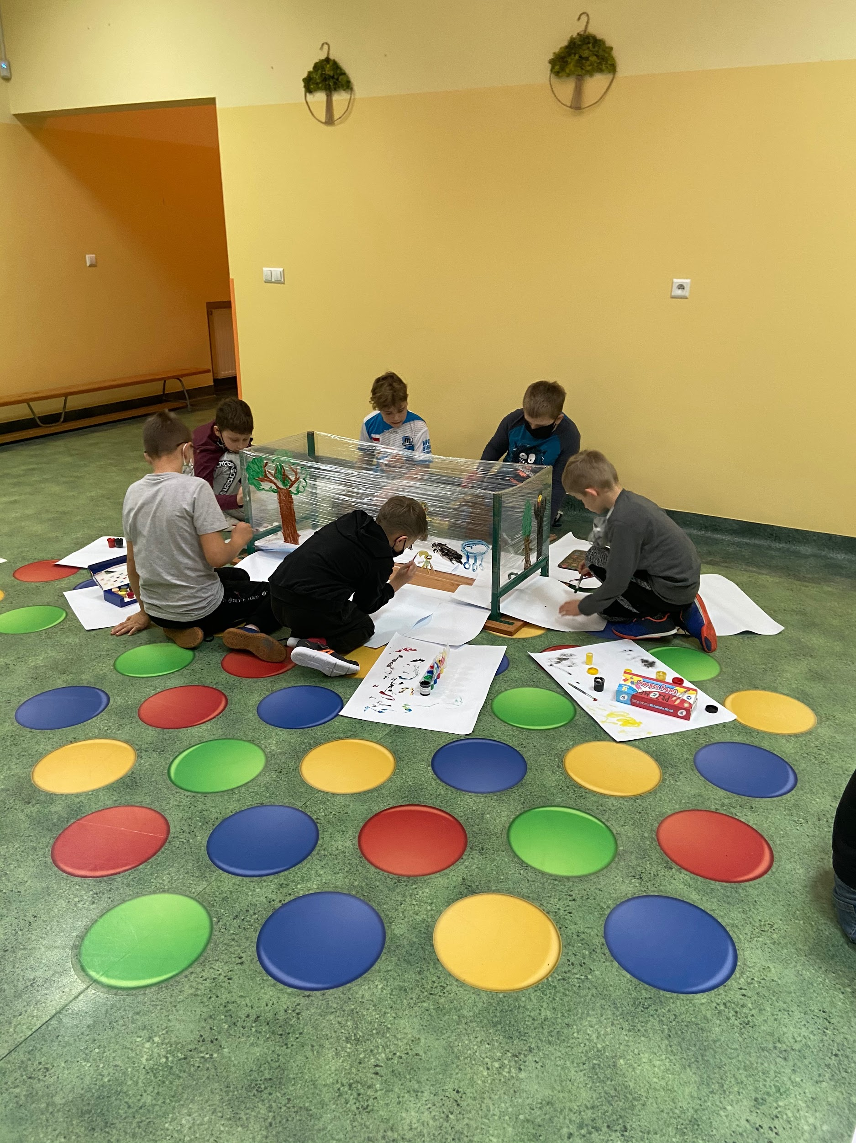
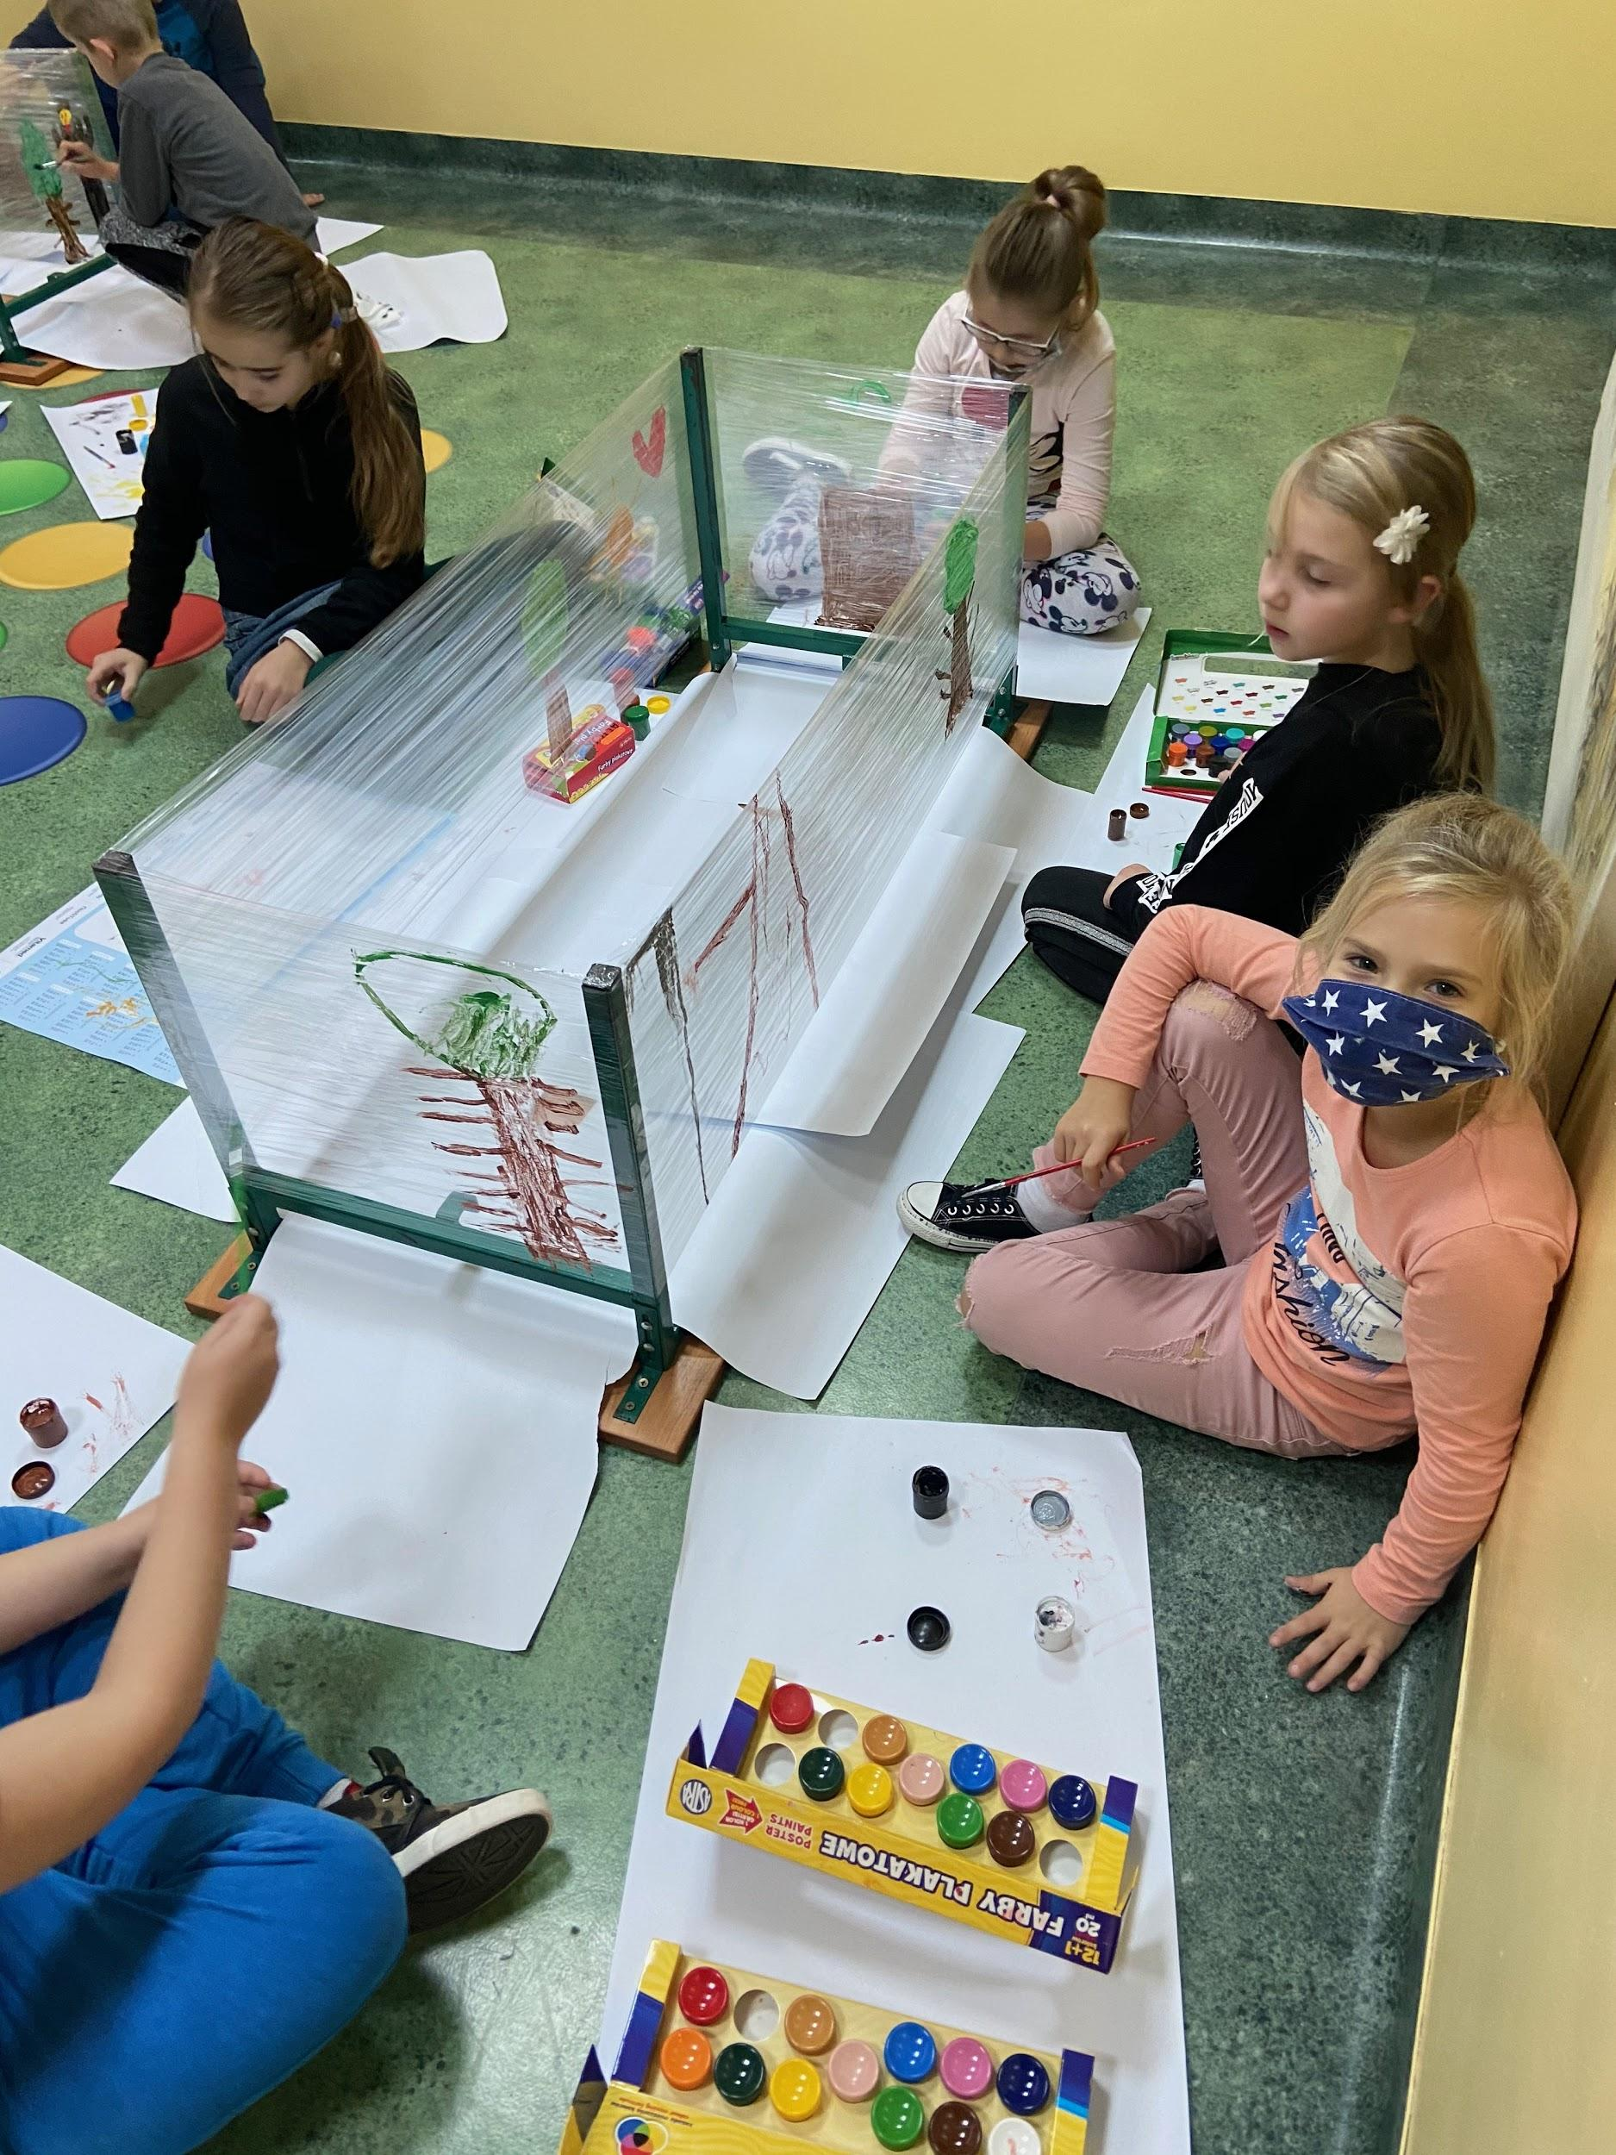
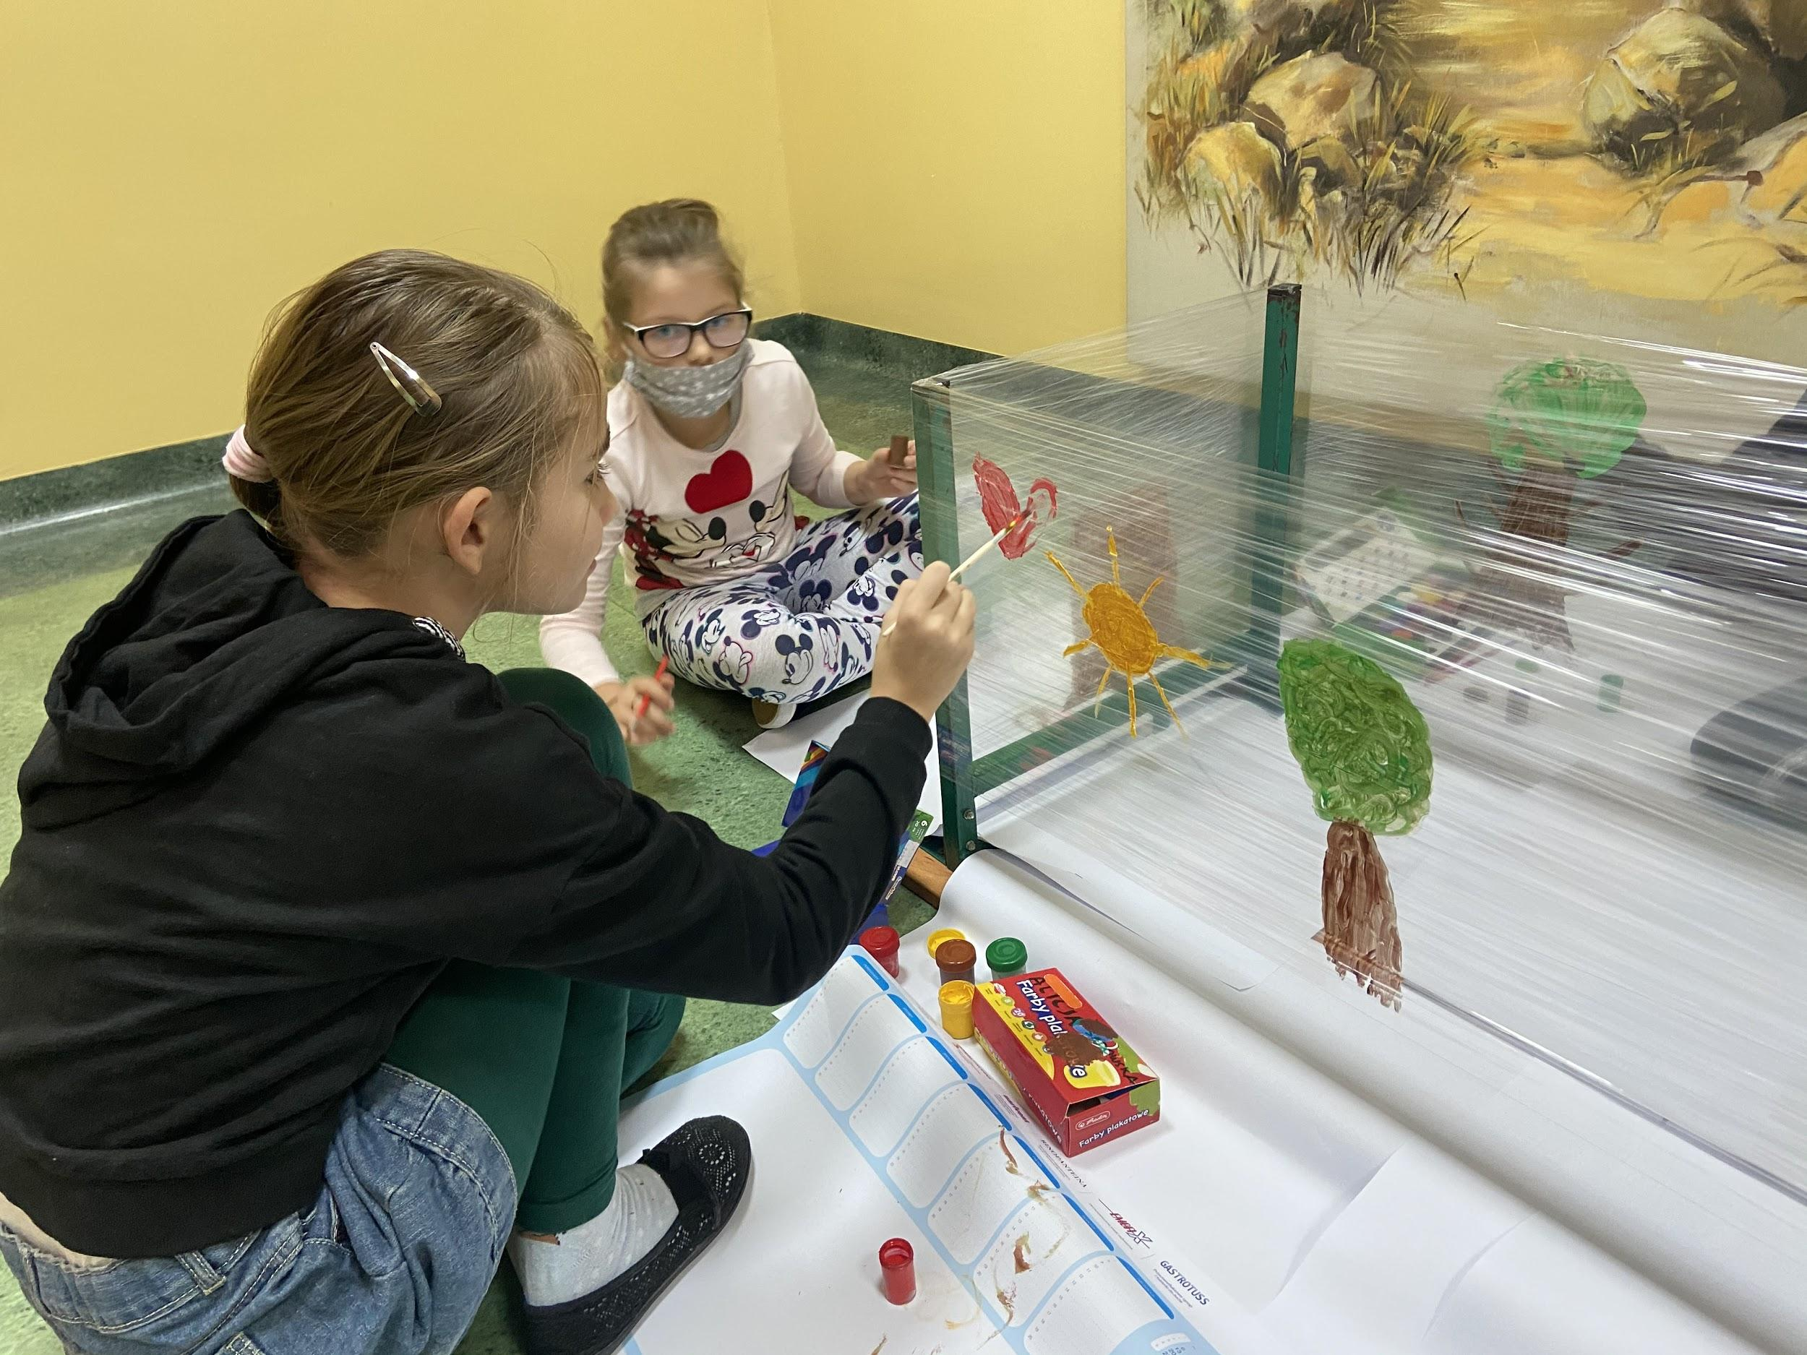
FOTORELACJA:

Slide 24
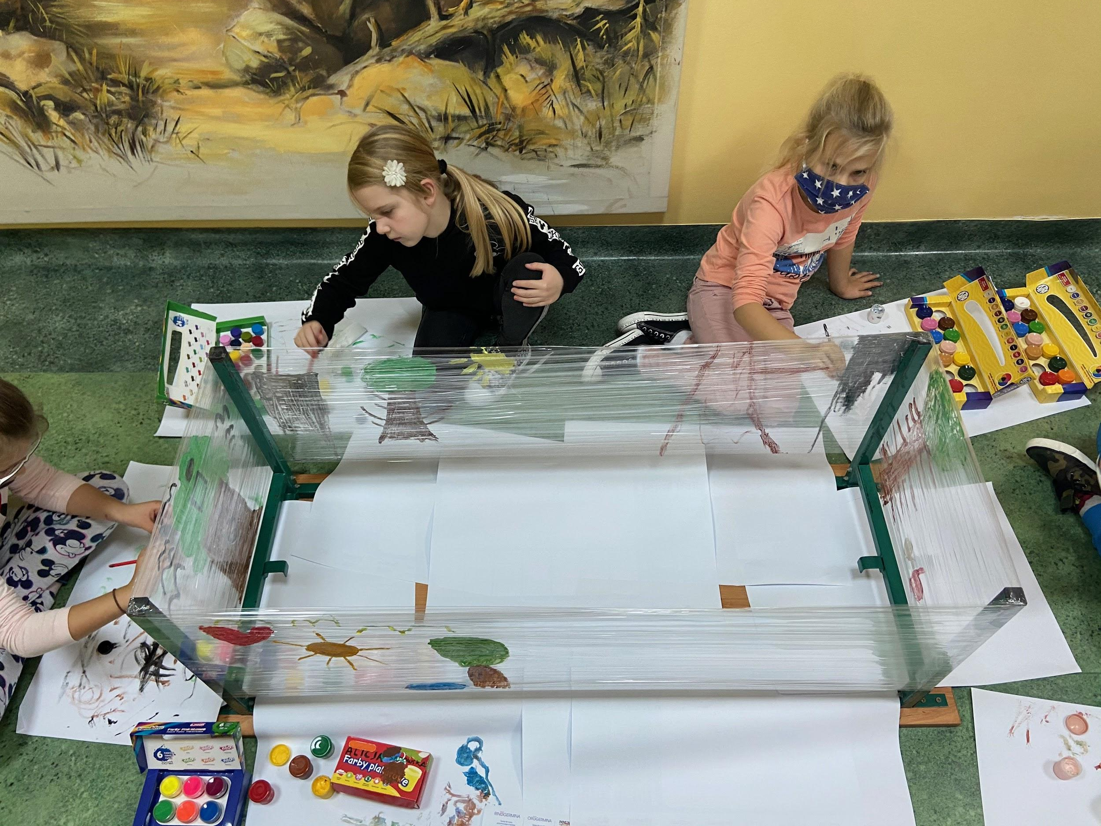
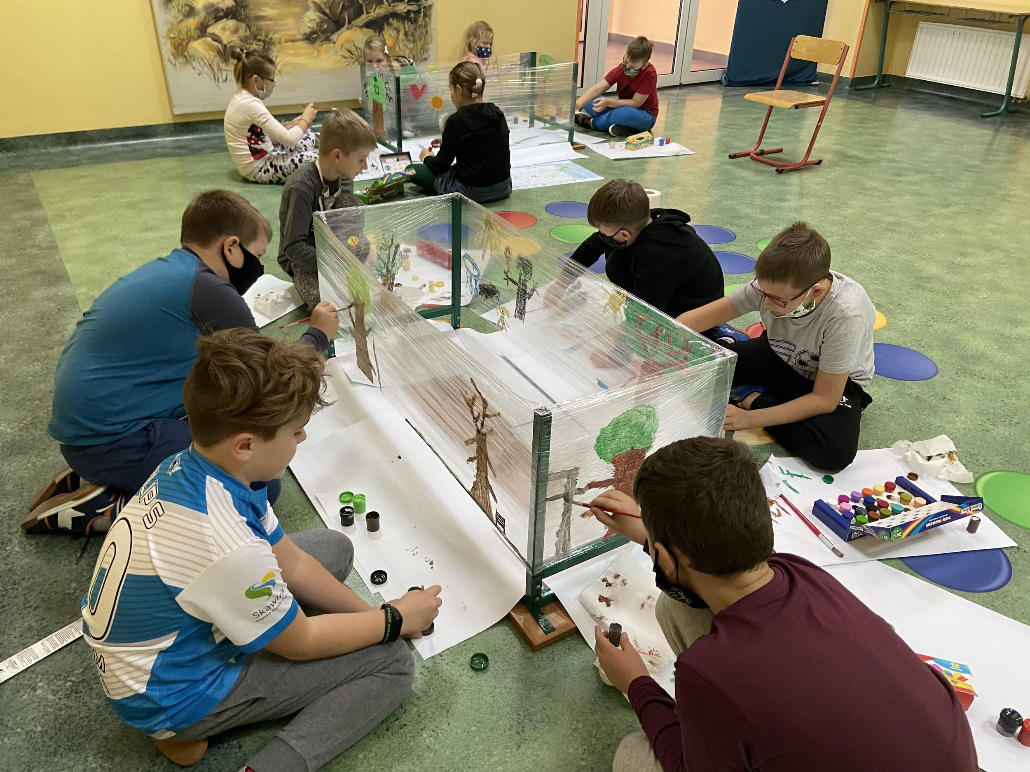
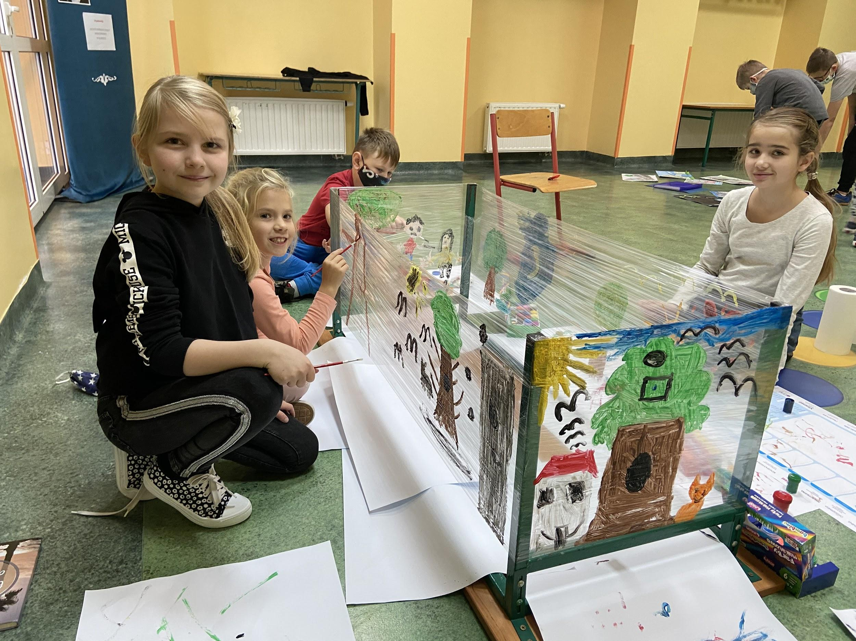
FOTORELACJA:

Slide 25
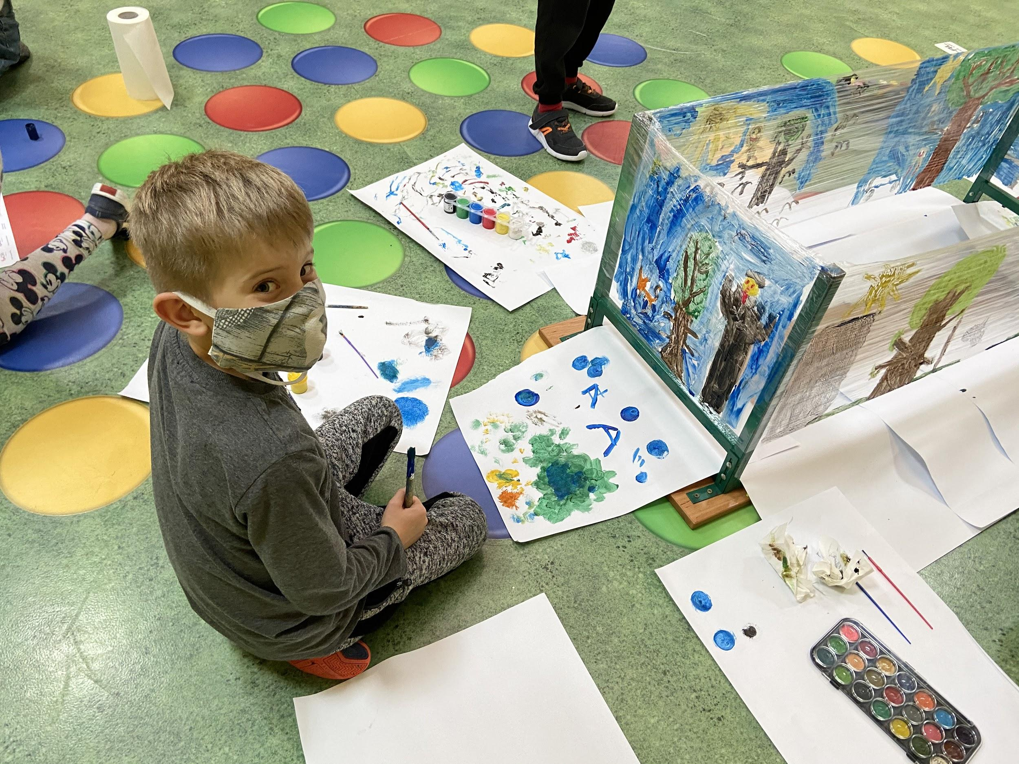
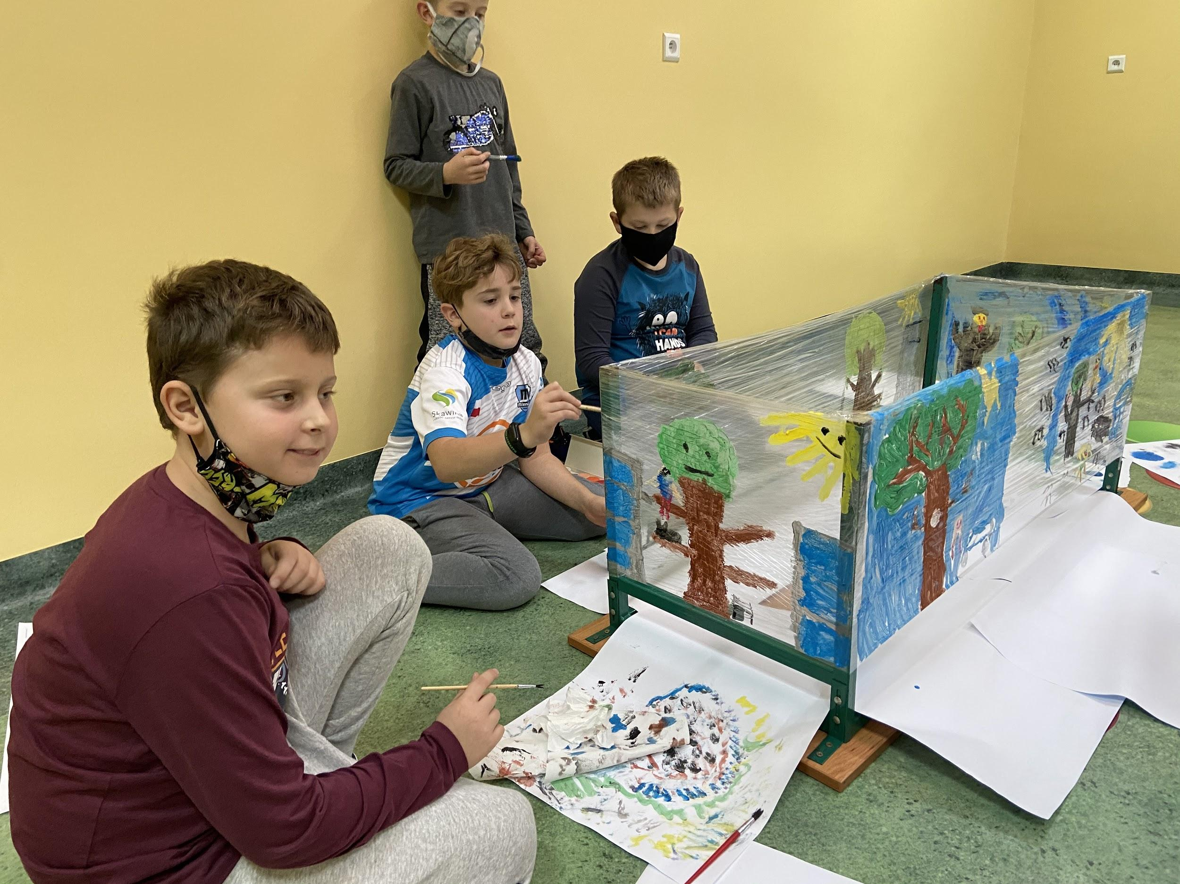
FOTORELACJA:

Slide 26
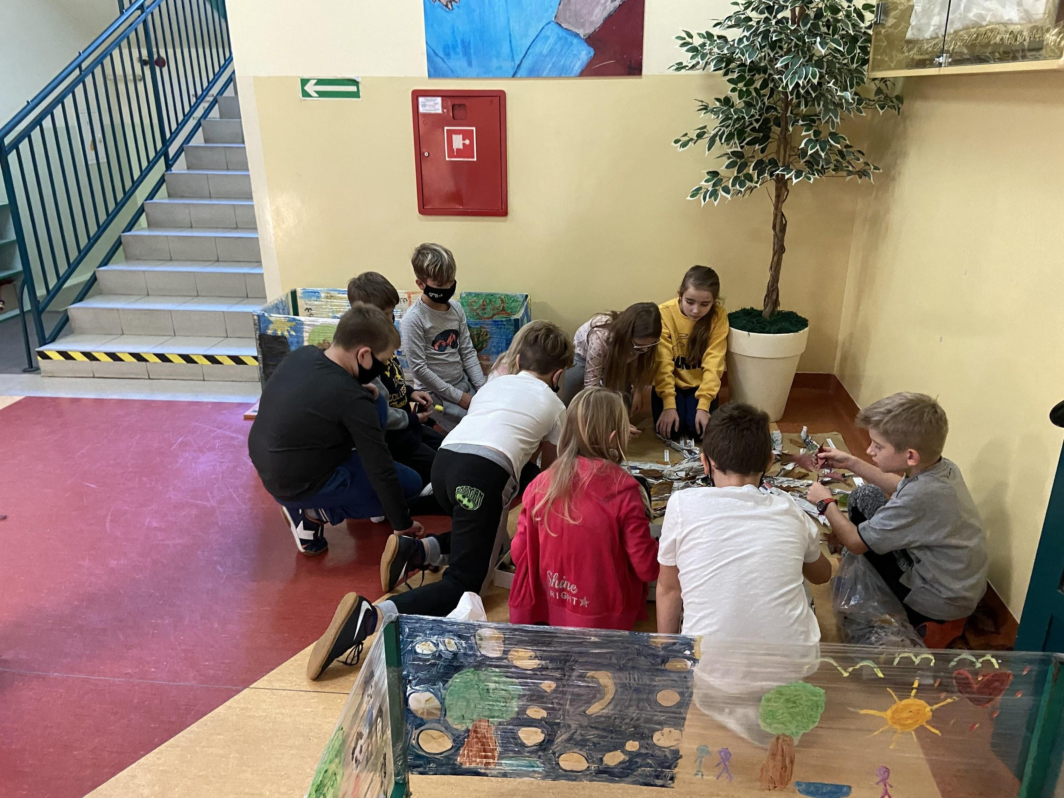
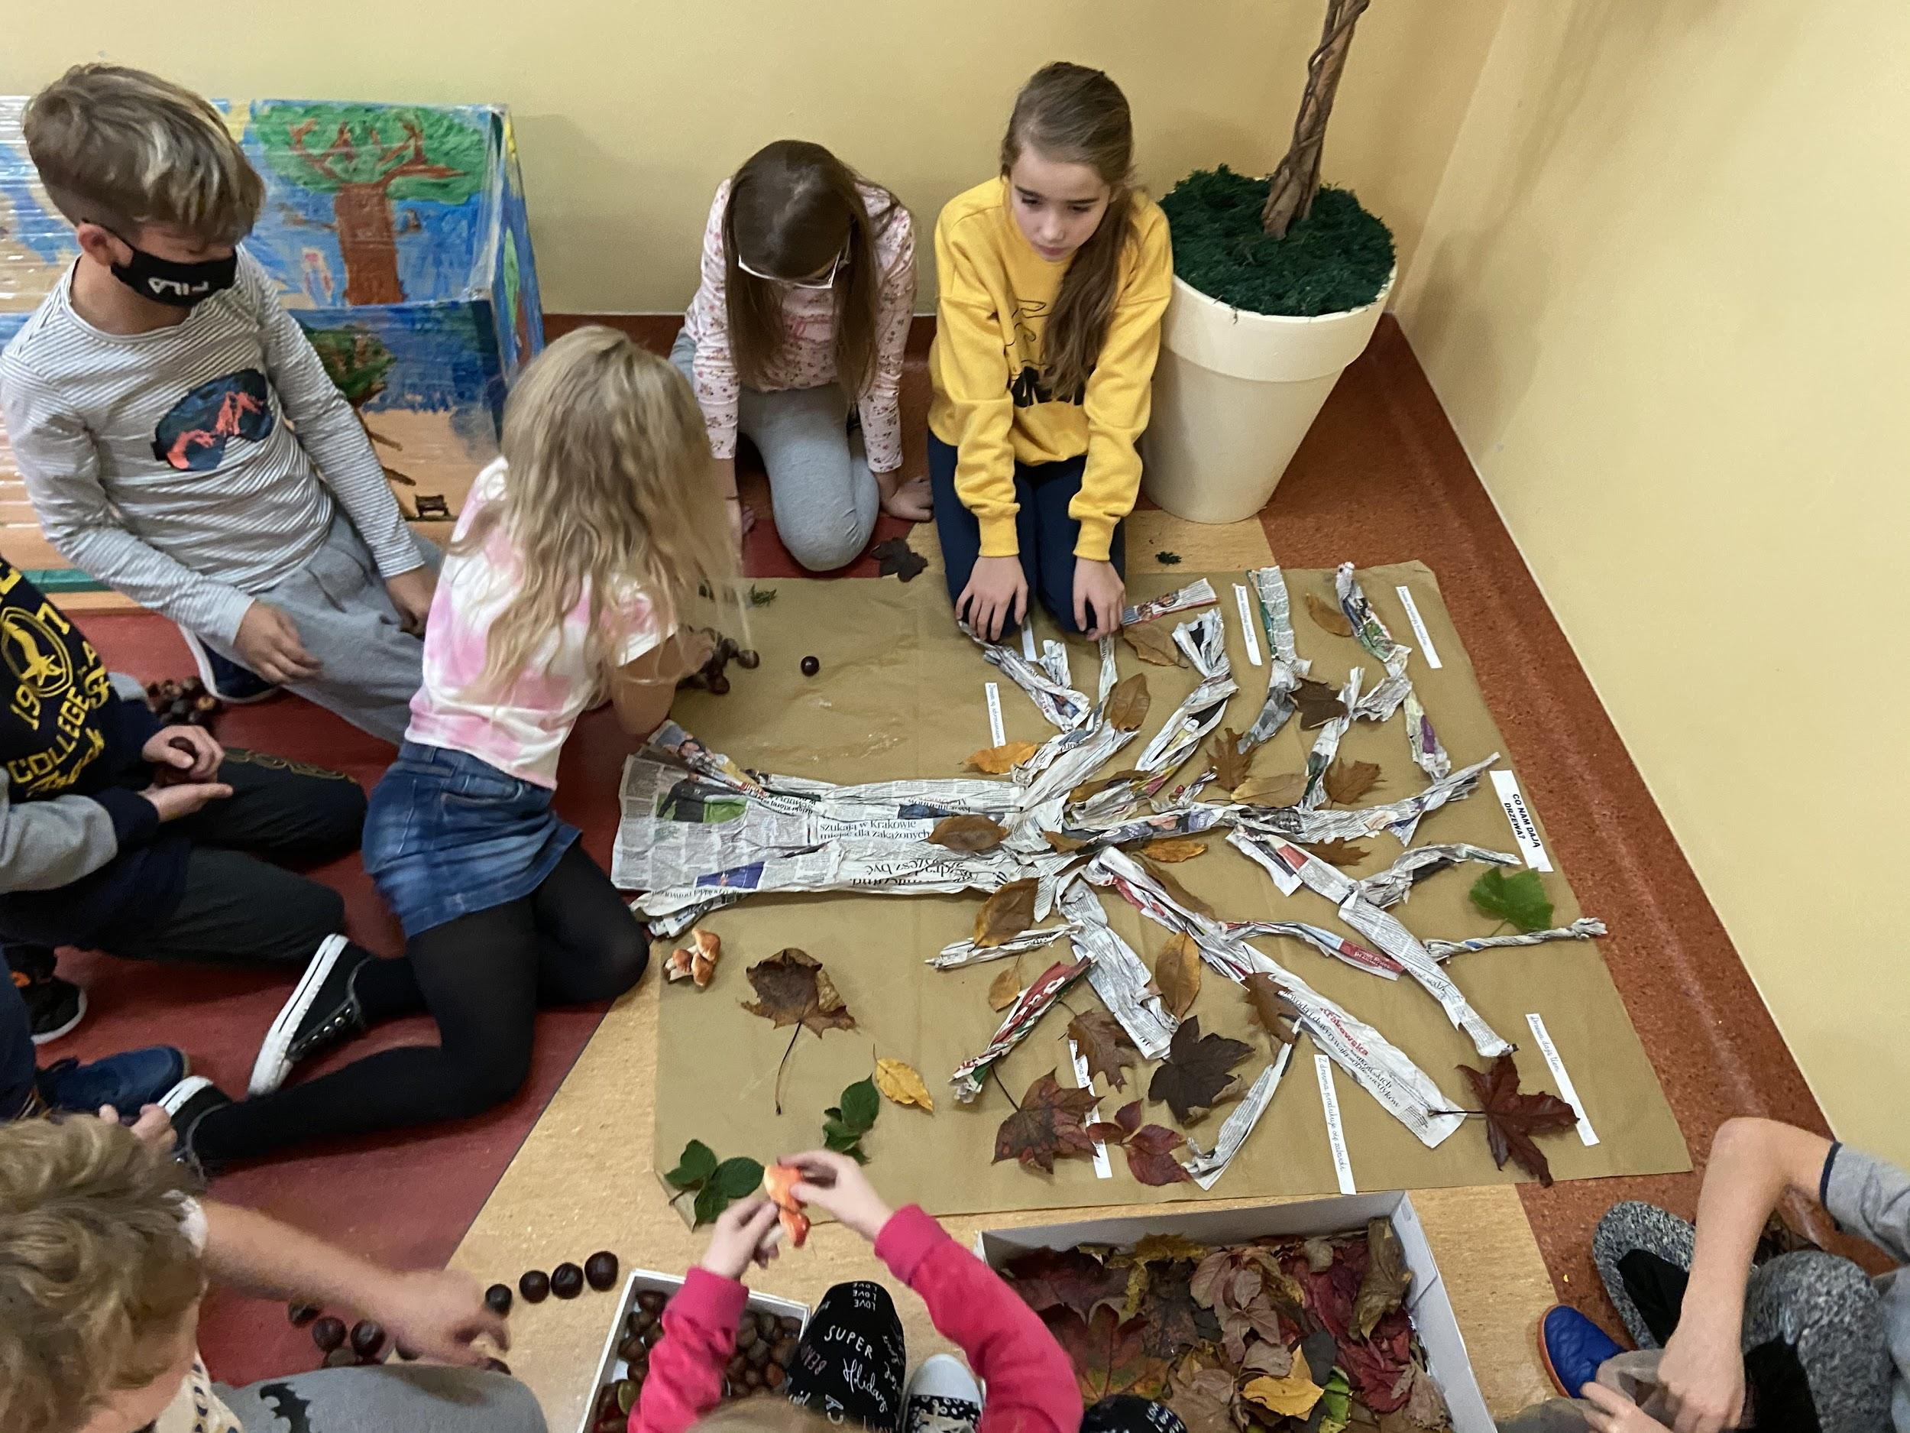
FOTORELACJA:

Slide 27
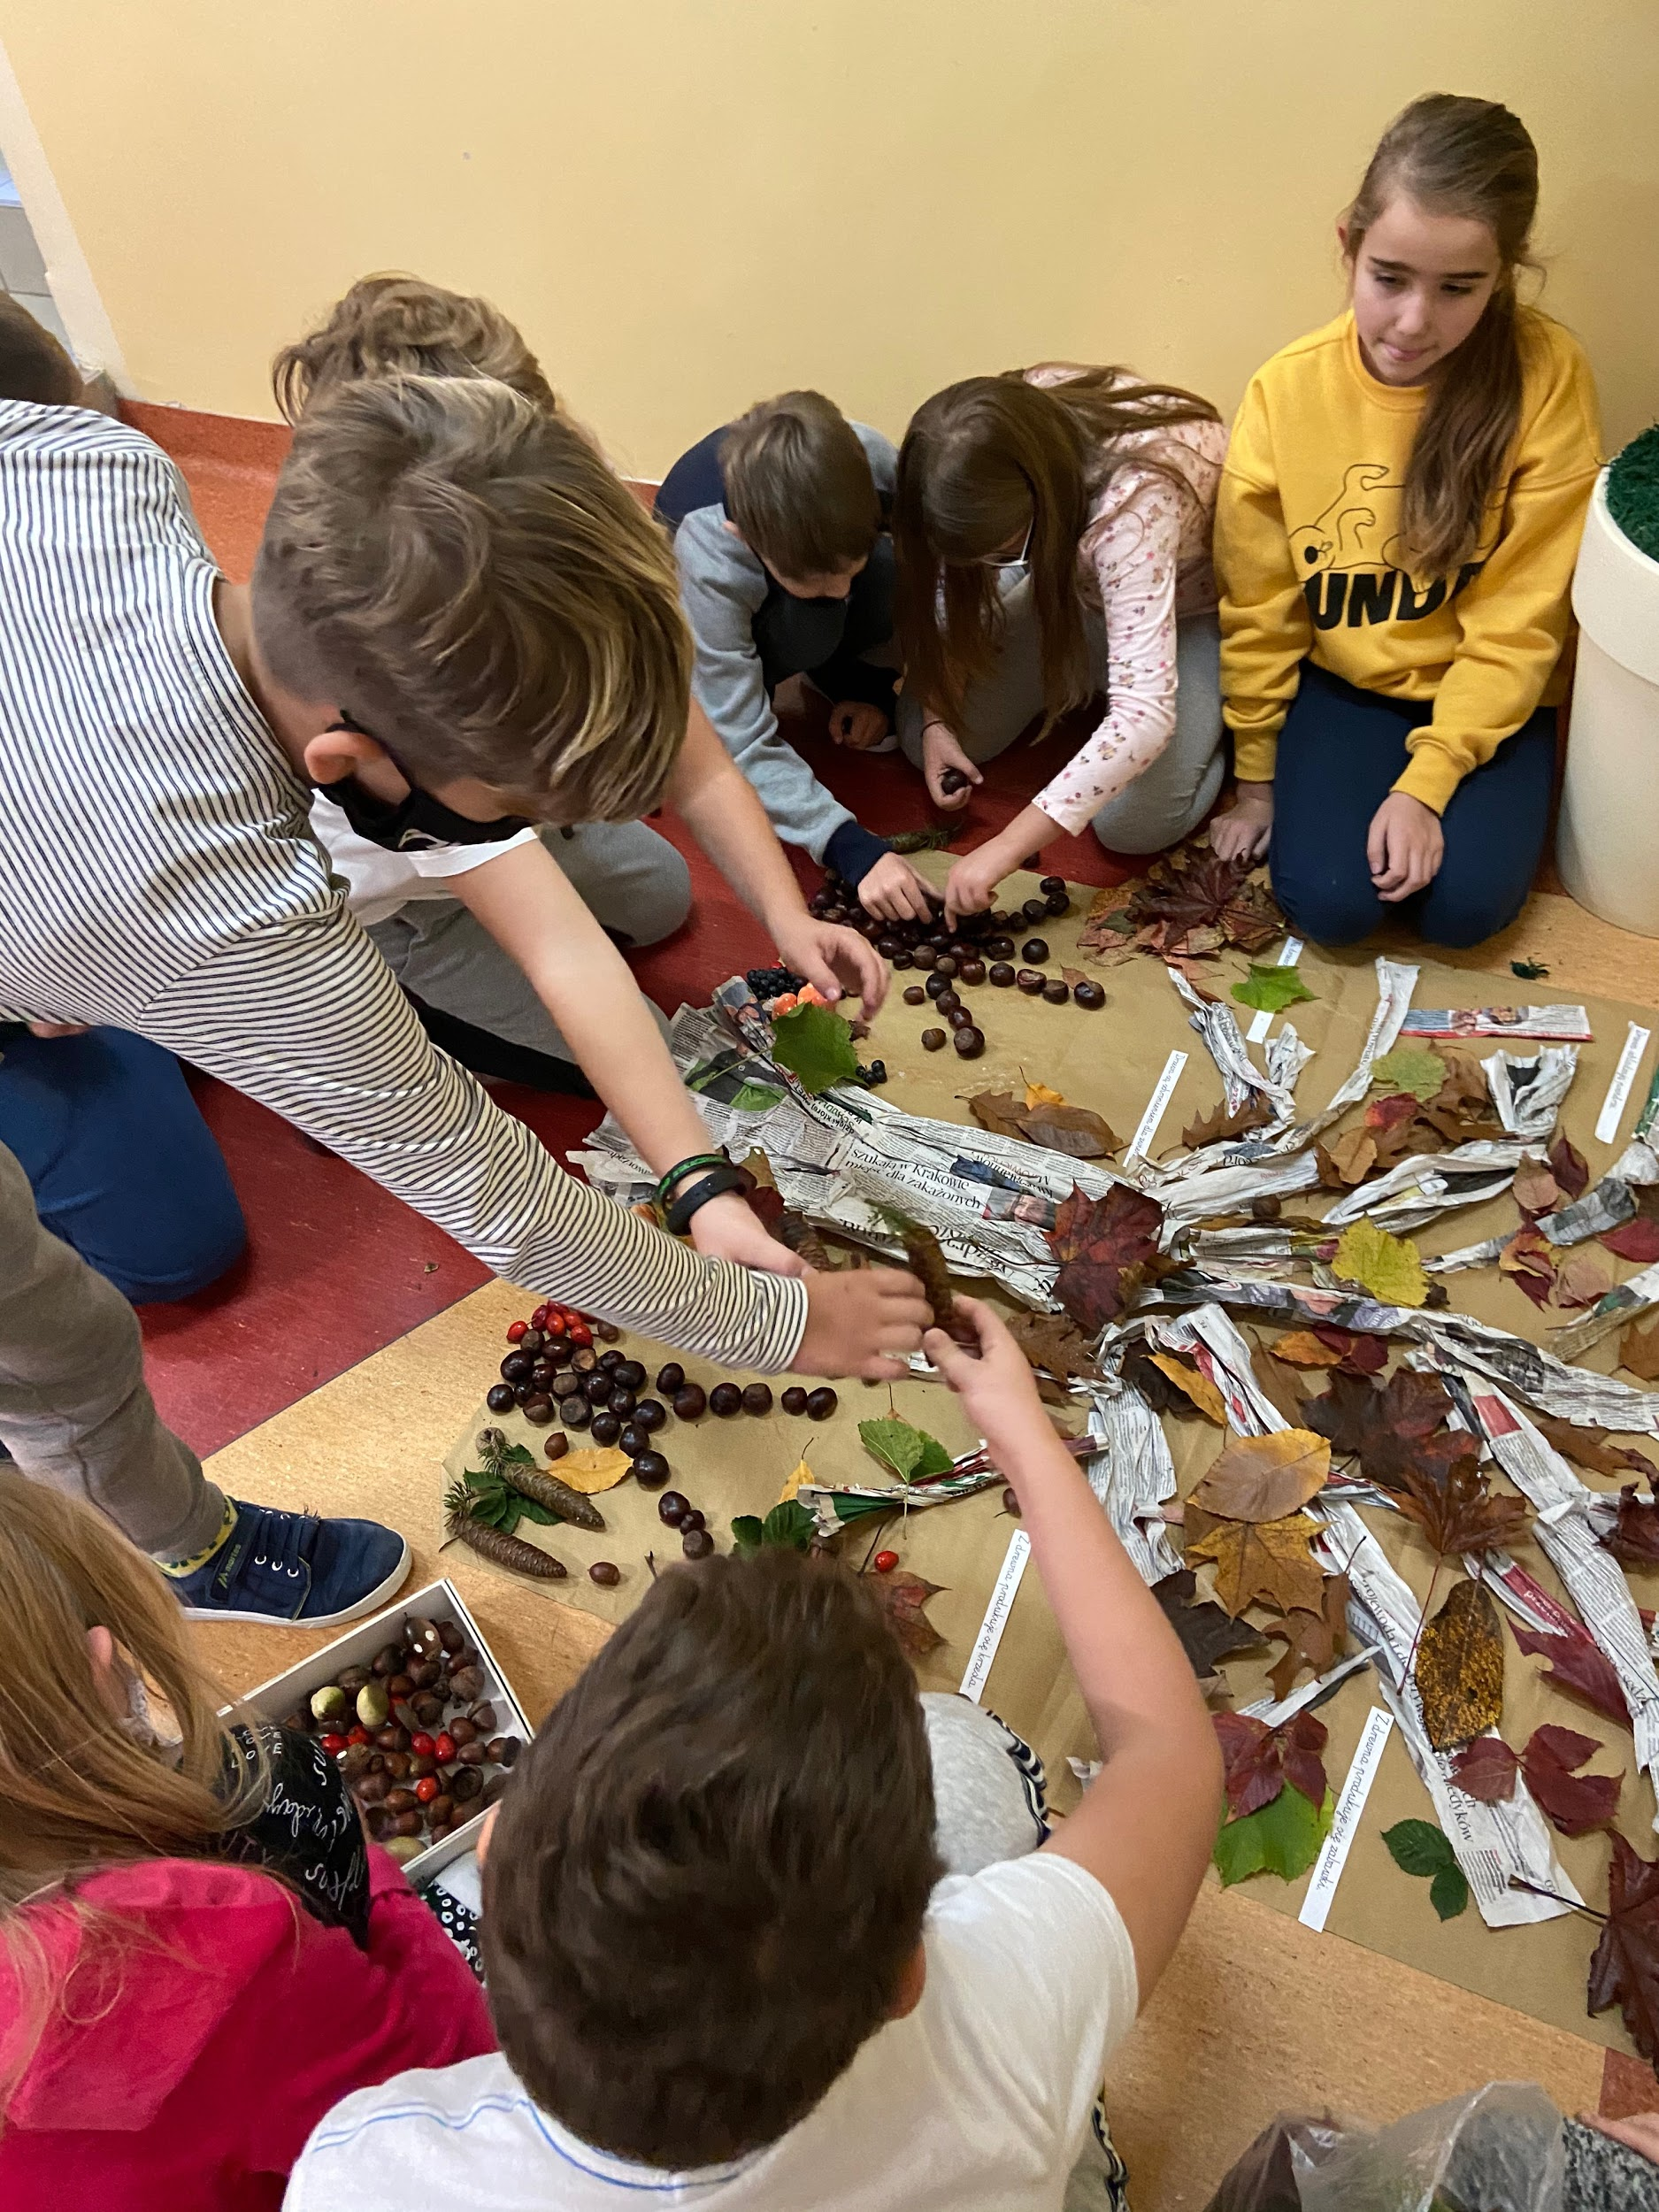
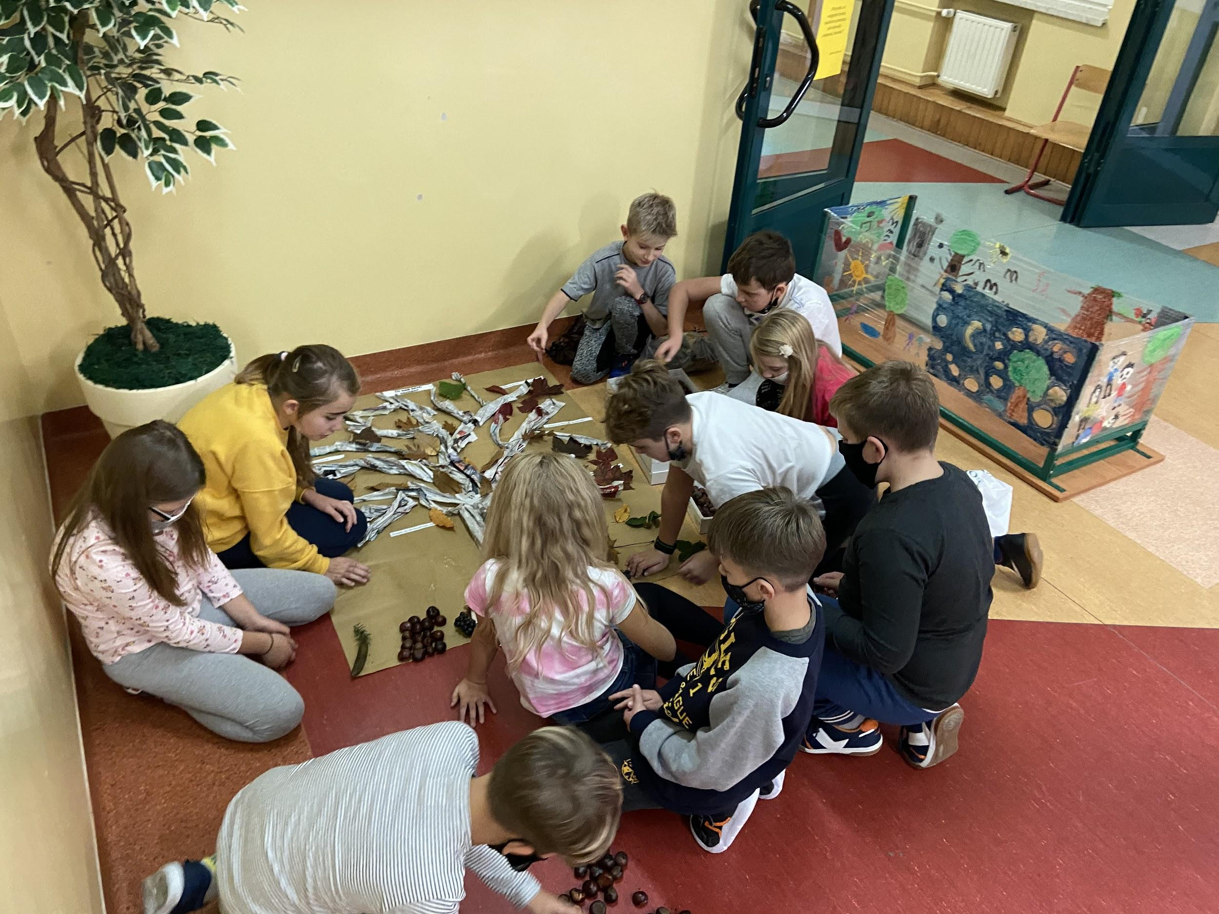
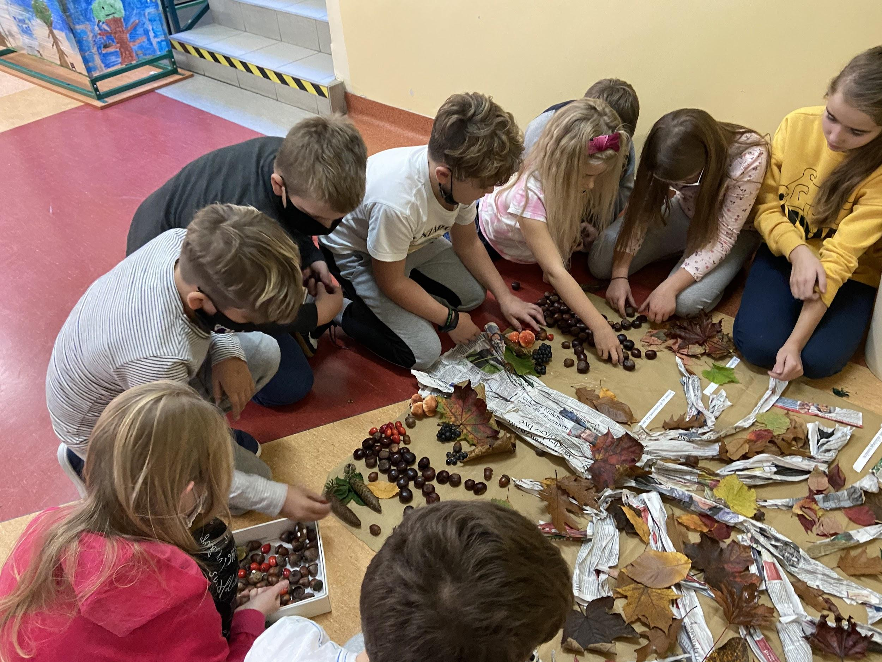
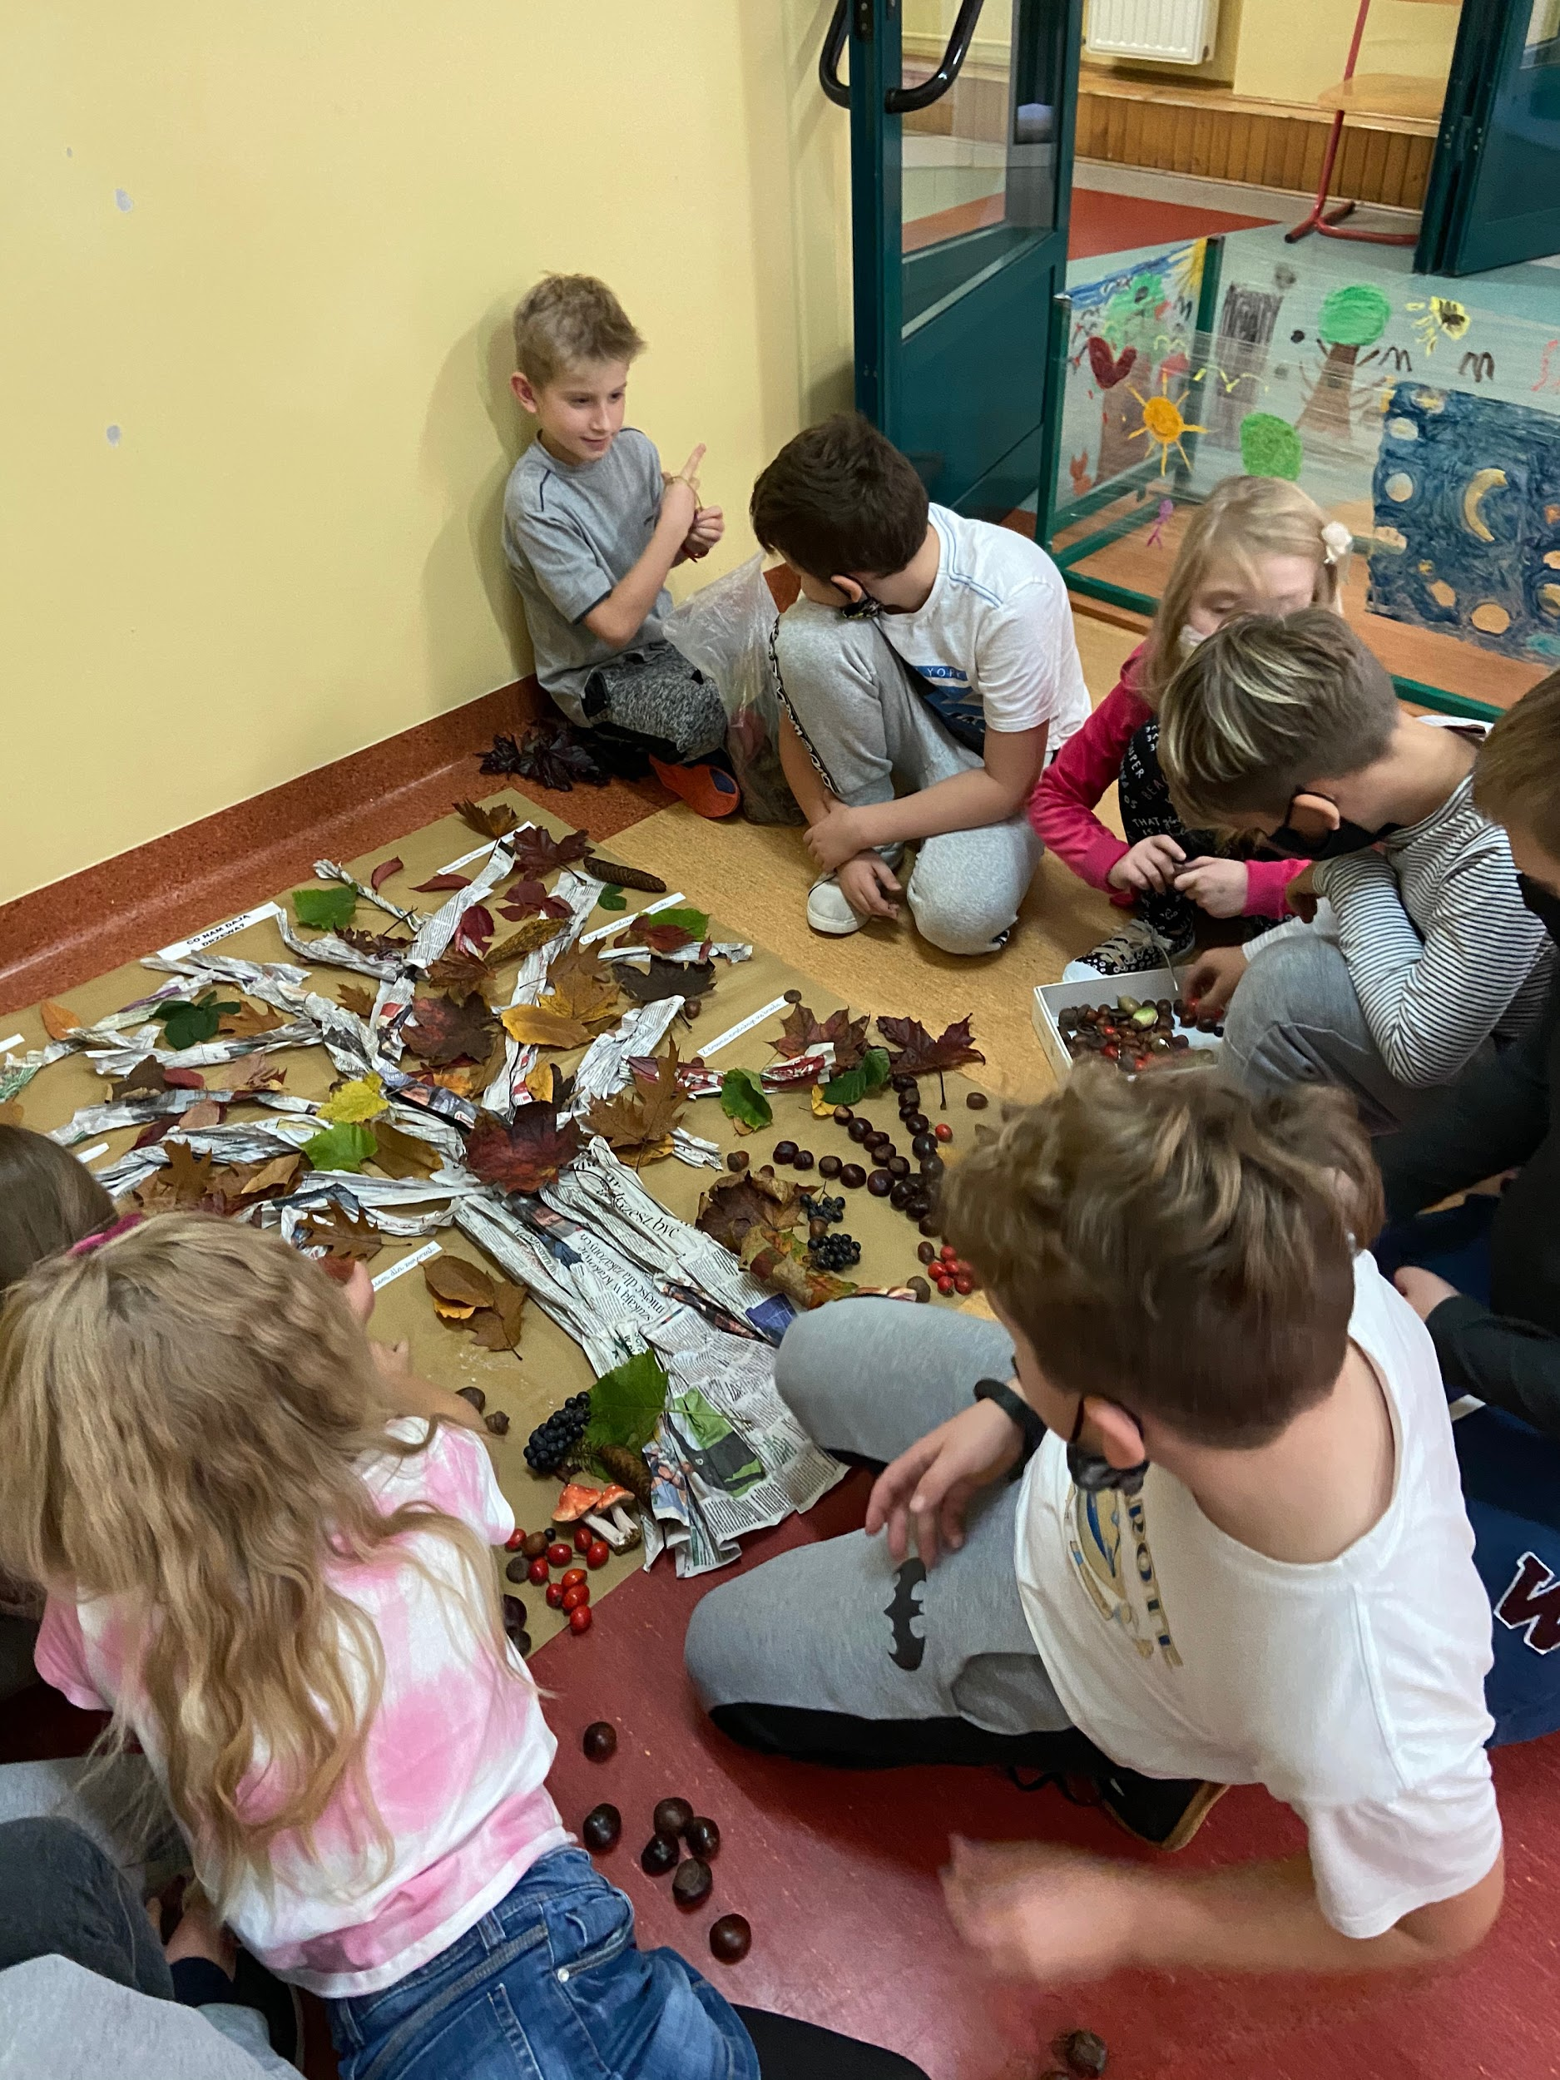
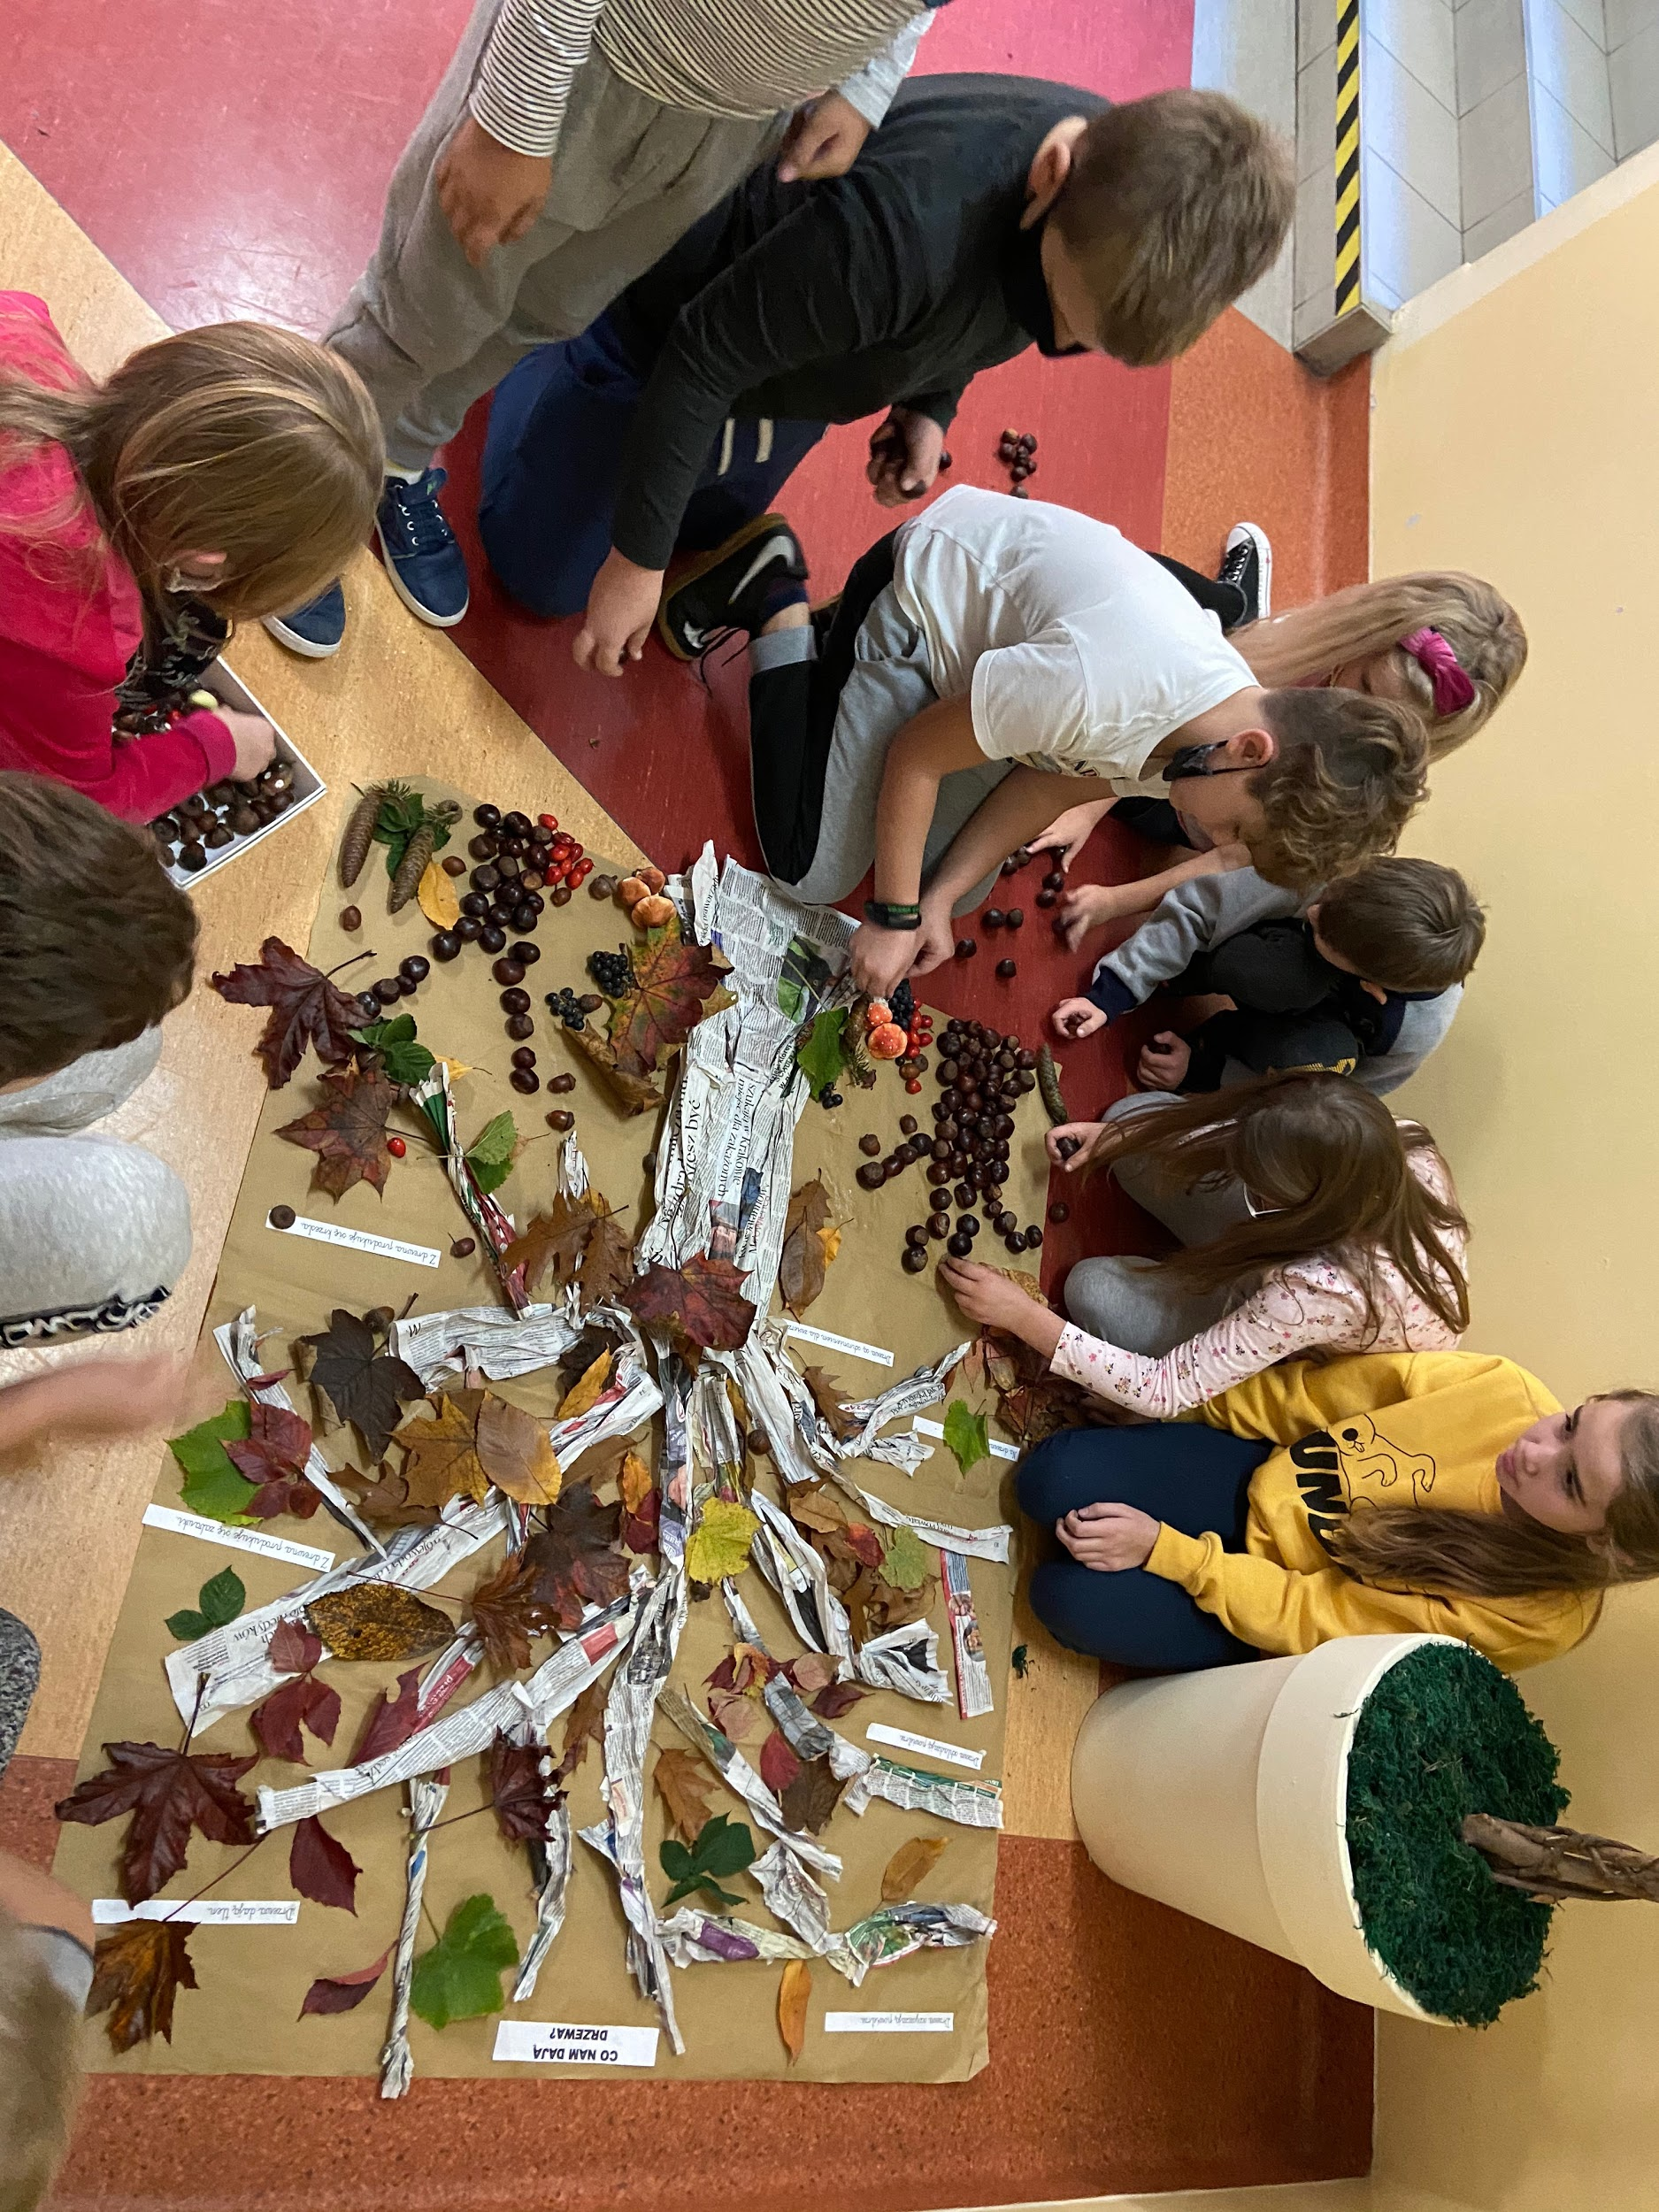
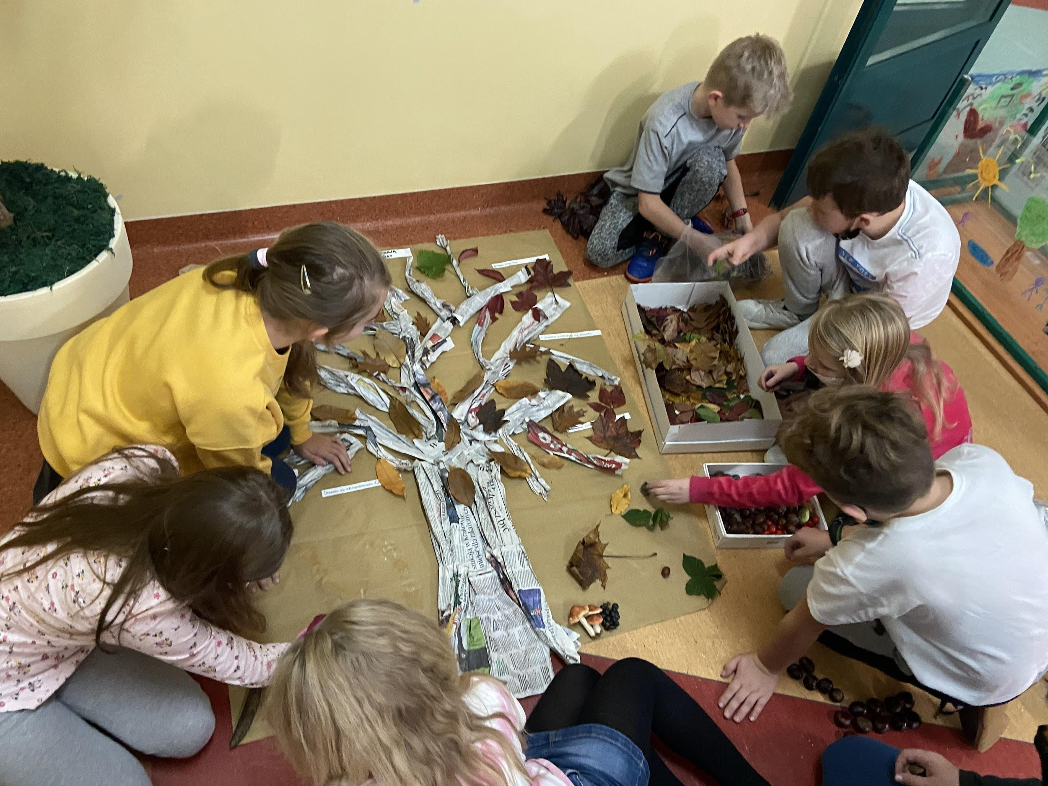
FOTORELACJA:

Slide 28
FOTORELACJA:

Slide 29
KLASA IIIa

Slide 30
KLASA IIIa
DZIĘKUJEMY!
Nauczyciel realizujący innowację: mgr Wioletta Wełna

